Slide 1
Programación de Bajo Nivel
Juan Meza

Slide 2
Programación de Bajo Nivel
Objetivos de aprendizaje
  El alumno implementará programas en lenguaje ensamblador para resolver problemas tomando en cuenta las características de Hardware.
Competencia de la Unidad de Aprendizaje
  A-IC.131 Implementa arquitecturas de computadoras. Aplicar diversas arquitecturas de computadoras, para implementar soluciones integrales en sistemas computacionales. (ANIEI A-IC.131)
Competencia Precedente de la Unidad de Aprendizaje
  CG.CI.174 Conocimiento de las características, funcionalidades y estructura de los Sistemas Operativos y diseñar e implementar aplicaciones basadas en sus servicios. (BOE/SFIA CG.CI.174)

Slide 3
Descripción
La Unidad de Aprendizaje (UA) de Programación de Sistemas es una asignatura teórica-práctica impartida en la carrera de Ingeniería en Computación pertenece al Área de Formación Básica Particular, y está enfocada para que el estudiante diseñe, desarrolle y pruebe programas escritos en lenguaje de bajo nivel.
En esta unidad de aprendizaje se evidencian las habilidades para diseñar, desarrollar y probar aplicaciones basadas en lenguaje de bajo nivel.
La UA proporciona al Perfil del Egresado los conocimientos y habilidades necesarias para desarrollar soluciones integrales en sistemas computacionales con base a diversas arquitecturas de computadora.

Slide 4
Por que enseñar ensamblador? (1)
Frecuentemente, los programadores de lenguaje de alto nivel eligen ciertas instrucciones del lenguaje, sin conocimiento alguno del costo de ejecución de esas instrucciones. El aprender el lenguaje ensamblador forza al programador a aprender los costos asociados con varias construcciones de alto nivel. Así que, aún si el programador realmente nunca escribe aplicaciones en lenguaje ensamblador, ese conocimiento, hace que el programador esté consiente de los problemas que causan ciertas secuencias ineficaces, así que ellos las evitan en su código.

Slide 5
Por que enseñar ensamblador? (2)
Desafortunadamente, este no es el tipo de conocimiento que un programador de lenguaje de alto nivel encontrará lo suficientemente útil al intentar escribir código eficiente de alto nivel. Para alcanzar los beneficios del conocer el lenguaje ensamblador, un programador tiene que aprender a pensar en lenguaje ensamblador. Solo entonces, tal programador puede escribir código de alto nivel muy eficiente, mientras piensa en ensamblador y escribe instrucciones de lenguaje de alto nivel. Aunque el código escrito de esta manera es grande realmente, hay un ligero problema con este acercamiento - que toma un esfuerzo considerable alcanzar este nivel. Esa es una de las razones por la cuales tal código es excelente - porque muy pocos practicantes son capaces de producirlo.

Slide 6
Videos antes de iniciar
https://www.youtube.com/watch?v=deMrt_3hkIw&ab_channel=ProfesorRetroman
https://www.youtube.com/watch?v=P9TqPZJW3VE&ab_channel=DavidGiordana

Slide 7
Por que enseñar ensamblador? (3)
Optimización del rendimiento:
  Aprender lenguaje ensamblador permite entender cómo funciona realmente el hardware a nivel de máquina, lo que facilita la optimización de código para obtener un rendimiento máximo en aplicaciones críticas en términos de velocidad y eficiencia.
Programación de sistemas embebidos:
  En el mundo de los dispositivos embebidos y la Internet de las cosas (IoT), el conocimiento de ensamblador es esencial para trabajar en entornos donde los recursos son limitados y se requiere un control preciso del hardware.
Comprensión profunda del funcionamiento interno:
  Aprender ensamblador proporciona una visión más profunda de cómo funcionan los programas a un nivel fundamental, lo que es esencial para entender la seguridad informática, la depuración de fallos y la comprensión de vulnerabilidades de seguridad.

Slide 8
Por que enseñar ensamblador? (4)
Desarrollo de controladores y sistemas operativos:
  Para aquellos que se dedican al desarrollo de controladores de hardware o sistemas operativos, el conocimiento de ensamblador es crucial para interactuar directamente con el hardware y optimizar el rendimiento del sistema.
Mejora de habilidades de programación:
  Aunque el ensamblador puede no ser utilizado directamente en la mayoría de los proyectos, comprenderlo fortalece la comprensión de conceptos fundamentales de programación, lo que puede mejorar la lógica de programación y la capacidad para resolver problemas de manera más eficiente en otros lenguajes de programación.

Slide 9
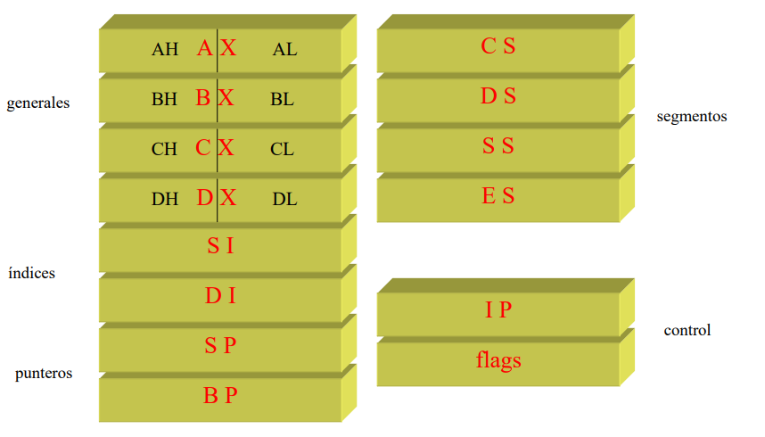
Juego de registros

Slide 10
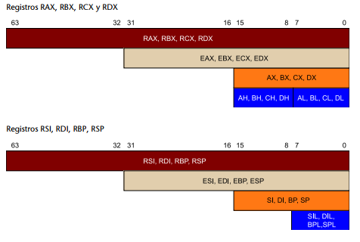

Slide 11
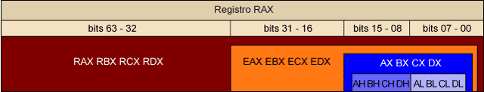
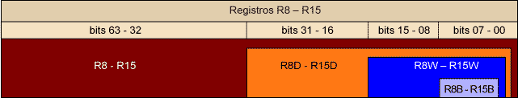
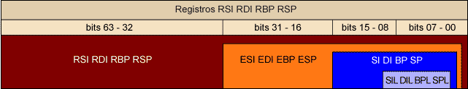

Slide 12
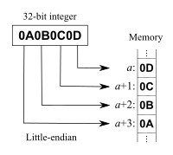
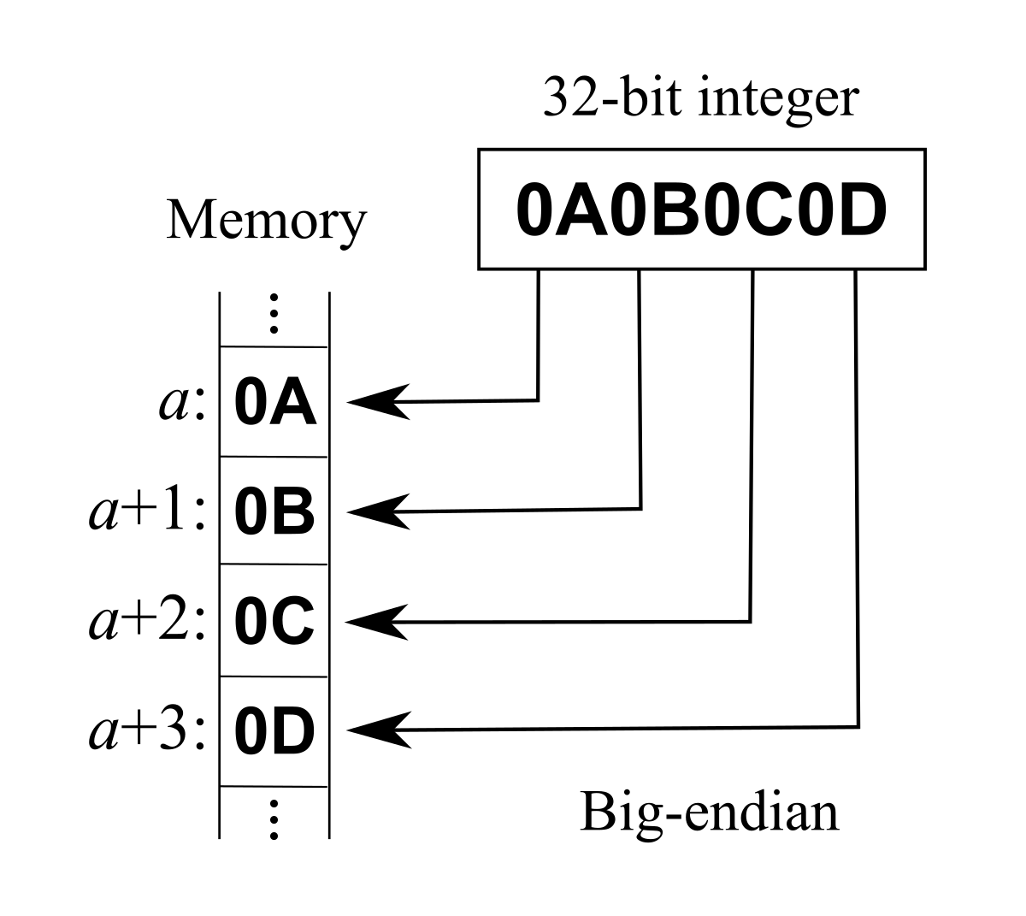
Little Endian y Big Endian
la diferencia principal entre Little Endian y Big Endian radica en cómo se almacenan los bytes en la memoria en sistemas computacionales

Slide 13
Little Endian y Big Endian
Aspecto | Little Endian | Big Endian
Definición | En Little Endian, el byte menos significativo se guarda en la dirección de memoria más baja (byte menos significativo primero). | En Big Endian, el byte más significativo se guarda en la dirección de memoria más baja (byte más significativo primero).
Representación | Ejemplo: para el número 0x12345678, se almacena en memoria como 78 56 34 12. | Ejemplo: para el número 0x12345678, se almacena en memoria como 12 34 56 78.
Procesadores | Utilizado por procesadores como x86, x86-64, y algunos ARM. | Utilizado por procesadores como PowerPC, SPARC, y algunos otros.
Dirección | La dirección más baja (menos significativa) contiene el byte menos significativo. | La dirección más baja (menos significativa) contiene el byte más significativo.
Lectura/Escritura | La lectura secuencial de bytes da como resultado una representación de bytes inversa al orden original del número. | La lectura secuencial de bytes coincide con el orden original del número.

Slide 14
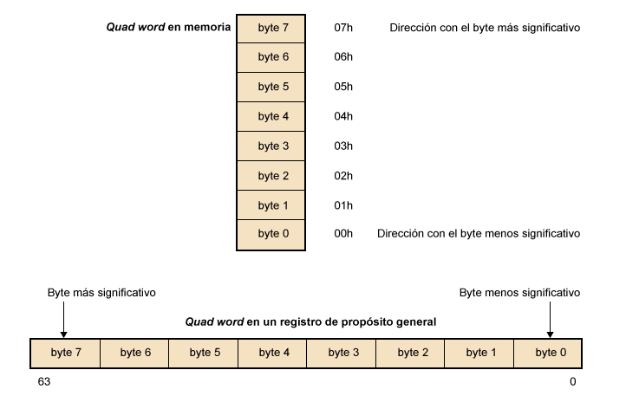
Los registros también se utiliza el orden little-endian y por este motivo el byte menos significativo de un registro se denomina byte 0.

Slide 15
Un código simple en lenguaje C para detectar si una máquina es little-endian o big-endian:
  #include <iostream>
  #include <stdio.h>
  #include <stdint.h>
  int main(void)
  {
  int16_t i = 1;
  int8_t *p = (int8_t *) &i;
  if (p[0] == 1) printf("Little endian\n");
  else printf("Big endian\n");
  }

Slide 16
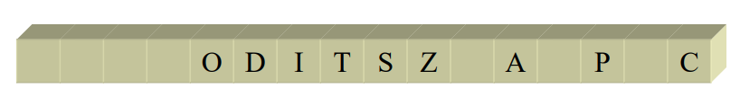
Registro de banderas (flags):
C : acarreo en la suma y arrastre en la resta
P : paridad del dato (0, impar y 1, par)
A : acarreo auxiliar. Indica el acarreo o arrastre entre los bits 3 y 4
Z : indicación de resultado igual a cero
S : indicador de signo del resultado. 0, positivo y 1, negativo
T : trampa. Habilita la característica de depuración del procesador
I : habilitación de interrupciones de hardware
D : selección de incremento o decremento en los índices
O : sobreflujo.

Slide 17
Conjunto de instrucciones de ensamblador del procesador Intel 8086 (1)
Instrucciones aritméticas y lógicas: Permiten realizar operaciones matemáticas y lógicas en registros y datos en memoria. Incluyen ADD, SUB, MUL, DIV, AND, OR, XOR, entre otros.
Instrucciones de manipulación de bits: Estas instrucciones se utilizan para manipular bits individuales en registros o memoria. Incluyen ROL, ROR, SHL, SHR, BT, BTC, BSF, BSR, entre otros.
Instrucciones de transferencia de datos: Estas instrucciones se utilizan para mover datos entre registros, memoria y puertos de entrada/salida. Ejemplos incluyen MOV, XCHG, PUSH, POP y LEA.

Slide 18
Conjunto de instrucciones de ensamblador del procesador Intel 8086 (2)
Instrucciones de salto y bucles: Estas instrucciones alteran el flujo de ejecución del programa, permitiendo saltos condicionales e incondicionales. Ejemplos incluyen JMP, JE, JNE, JZ, JNZ, LOOP, JG, JGE, JL, JLE, entre otros.
Instrucciones de control de flujo: Incluyen instrucciones como CALL para llamar a subrutinas, RET para retornar de subrutinas, INT para generar interrupciones, IRET para retornar de interrupciones, entre otros.
Instrucciones de manejo de cadenas y bloques: Permiten operaciones en bloques de datos, como MOVS para mover cadenas de datos, CMPS para comparar cadenas, SCAS para escanear una cadena y LODS para cargar datos desde una cadena.

Slide 19
Conjunto de instrucciones de ensamblador del procesador Intel 8086 (3)
Instrucciones de manejo de segmentación y punto de entrada: El 8086 utiliza la segmentación de memoria, por lo que tiene instrucciones para trabajar con registros de segmento como MOV, PUSH, POP para manipular punteros de segmento.
Instrucciones de entrada/salida: Permiten transferir datos entre el procesador y dispositivos periféricos, utilizando instrucciones como IN y OUT.

Slide 20
OPERACIONES LÓGICAS
NOT
NEG
OR
AND
XOR

Slide 21
NOT
NOT operando: cambia los bits 1 por 0 y viceversa y devuelve el resultado en el mismo operando.
AL = F2h AL 1111 0010
NOT AL; NOT AL 0000 1101 = ODh

Slide 22
org 100h
jmp start
start:
xor ax,ax ; AX = 0
xor bx,bx ; BX = 0
mov ax,0Ah ; AX = 0000 0000 0000 1010 = 000Ah
not ax ; AX = 1111 1111 1111 0101 = FFF5h
mov ah, 0
int 16h
ret

Slide 23
NEG
NEG operando: cambia los bits 1 por 0 y viceversa y devuelve el resultado en el mismo operando + 1 el resultado.
AL = F2h AL 1111 0010
NEG AL; NOT AL 0000 1110 = OEh

Slide 24
org 100h
jmp start
start:
xor ax,ax ; AX = 0
xor bx,bx ; BX = 0
mov ax,0Ah ; AX = 0000 0000 0000 1010 = 000Ah
neg ax ; AX = 1111 1111 1111 0110 = FFF6h
mov ah, 0
int 16h
ret

Slide 25
OR
OR destino, fuente: operación o lógico inclusivo. El resultado se almacena en destino.
AX = FEDCh = 1111 1110 1101 1100
BX = 1234 h = 0001 0010 0011 0100
OR AX, BX 1111 1110 1111 1100 = FEFC h

Slide 26
org 100h
jmp start
start:
xor ax,ax ; AX = 0
xor bx,bx ; BX = 0
mov ax,0Ah ; AX = 0000 0000 0000 1010 = 000Ah
mov bx,0Fh ; AX = 0000 0000 0000 1111 = 000Fh
or ax,bx ; AX = 0000 0000 0000 1111 = 000Fh
mov ah, 0
int 16h
ret

Slide 27
AND
AND destino, fuente: la operación Y lógica entre 2 operandos, el resultado se deja en destino
AX = FEDCh 1111 1110 1101 1100
BX = 1234h 0001 0010 0011 0100
AND AX, BX 0001 0010 0001 0100 = 1214 h

Slide 28
org 100h
jmp start
start:
xor ax,ax ; AX = 0
xor bx,bx ; BX = 0
mov ax,0Ah ; AX = 0000 0000 0000 1010 = 000Ah
mov bx,0Fh ; AX = 0000 0000 0000 1111 = 000Fh
and ax,bx ; AX = 0000 0000 0000 1010 = 000Ah
mov ah, 0
int 16h
ret

Slide 29
XOR
XOR destino, fuente: la operación o lógico exclusiva; el resultado se deja en destino.
AX = FEDCh 1111 1110 1101 1100
BX = 1234h 0001 0010 0011 0100
XOR AX, BX 1110 1100 1110 1000 = ECE8 h

Slide 30
org 100h
jmp start
start:
xor ax,ax ; AX = 0
xor bx,bx ; BX = 0
mov ax,0Ah ; AX = 0000 0000 0000 1010 = 000Ah
mov bx,0Fh ; AX = 0000 0000 0000 1111 = 000Fh
xor ax,bx ; AX = 0000 0000 0000 0101 = 0005h
mov ah, 0
int 16h
ret

Slide 31
Ejemplo
org 100h
MOV AL, 10101010B
MOV BL, AL
NOT BL
MOV CL, AL
NEG CL
MOV DL, AL
OR DL, 00001111B
MOV AH, AL
AND AH, 11110000B
MOV BH, AL
XOR BH, 11111111B
ret
AL = valor original
BL = resultado de NOT
CL = resultado de NEG
DL = resultado de OR
AH = resultado de AND
BH = resultado de XOR

Slide 32
Hola mundo
org 100h
jmp start
msg: db "Hola Mundo!",0Dh, 0Ah, 24h
start: mov dx,msg
mov ah, 09h
int 21h
mov ah,0
int 16h
ret

Slide 33

Hola mundo
org 100h
jmp start
msg: db "Hola Mundo!",0Dh, 0Ah, 24h
start: mov dx,msg
mov ah, 09h
int 21h
mov ah,0
int 16h
ret

Slide 34
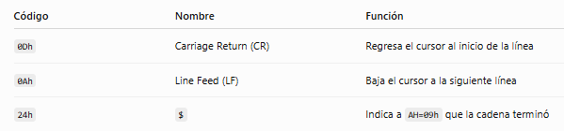
Hola mundo
org 100h
jmp start
msg: db "Hola Mundo!",0Dh, 0Ah, 24h
start: mov dx,msg
mov ah, 09h
int 21h
mov ah,0
int 16h
ret

Slide 35
Hola mundo
org 100h
jmp start
msg: db "Hola Mundo!",0Dh, 0Ah, 24h
start: mov dx,msg
mov ah, 09h
int 21h
mov ah,0
int 16h
ret

Slide 36
Hola mundo
org 100h
jmp start
msg: db "Hola Mundo!",0Dh, 0Ah, 24h
start: mov dx,msg
mov ah, 09h
int 21h
mov ah,0
int 16h
ret
Esperar a que el usuario presione una tecla y leerla.

Slide 37
Todas las interrupciones
http://www.ctyme.com/intr/?fbclid=IwAR1qqACPDDqJrezkkrUaTZFn4UFfjUyKZ-anXJMKF3w8I0zAcLgY0_GTbPw
  http://www.ctyme.com/intr/int-21.htm

Slide 38
Aritméticas
ADD
ADC
SUB
SBB
MUL
  IMUL
DIV
  IDIV

Slide 39
Suma
Instrucción: ADD
Descripción: Suma 2 operandos
Operación: ADD realiza la suma de dos operandos, el resultado lo almacena en el operando destino:
  Op. destino = Op. destino + Op. fuente
Sintaxis: ADD destino, fuente
Señalizadores afectados: a, c, o, p, s, z

Slide 40
org 100h
MOV AL, 04h
MOV BL, 05h
ADD AL, BL ; AX = AX + BX
MOV AX, 0404h
MOV BX, 0505h
ADD AX, BX ; AX = AX + BX
ret

Slide 41
Suma con arrastre
Instrucción: ADC
Descripción: Suma 2 operandos
Operación: ADC realiza la suma de dos operandos, Si C esta inicializado a 1, entonces se suma un 1 a los dos operandos, el resultado se devuelve al destino
  Op. destino = Op. destino + Op. Fuente + c
Sintaxis: ADC destino, fuente
Señalizadores afectados: a, c, o, p, s, z

Slide 42
org 100h
MOV AL, 04h
MOV BL, 05h
ADC AL, BL ; AX = AX + BX
MOV AX, 0404h
MOV BX, 0505h
ADC AX, BX ; AX = AX + BX
stc ; C =1
MOV AL, 04h
MOV BL, 05h
ADC AL, BL ; AX = AX + BX + C
clc ; C = 0
stc
MOV AX, 0404h
MOV BX, 0505h
ADC AX, BX ; AX = AX + BX +C
ret

Slide 43
Resta
Instrucción: SUB
Descripción: Realiza la sustracción entera
Operación: La instrucción SUB resta el operando fuente del operando destino. El resultado se almacena en el operando destino.
  Op. destino = Op. destino - Op. Fuente
Sintaxis: SUB destino, fuente
Señalizadores afectados: a, c, o, p, s, z

Slide 44
org 100h
MOV AL, 06h
MOV BL, 02h
SUB AL, BL ; AL = AL - BL
MOV AX, 0606h
MOV BX, 0212h
SUB AX, BX ; AX = AX - BX
MOV AL, 06h
MOV BL, 02h
SUB BL, AL ; BL = BL - AL
MOV AX, 0606h
MOV BX, 0212h
SUB BX, AX ; BX = BX - AX
ret

Slide 45
Resta con préstamo
Instrucción: SBB
Descripción: Realiza la sustracción entera con préstamo
Operación: La instrucción SBB suma el segundo operando al señalizador de arrastre, y este resultado es restado del primer operando. El resultado se almacena en el primer operando.
  Op. destino = Op. destino – ( Op. Fuente + c)
Sintaxis: SBB destino, fuente
Señalizadores afectados: a, c, o, p, s, z

Slide 46
org 100h
MOV AL, 06h
MOV BL, 02h
SBB AL, BL ; AL = AL - BL
stc ; c = 1
MOV AL, 06h
MOV BL, 02h
SBB AL, BL ; BL = BL - (AL + C)
MOV AX, 0606h
MOV BX, 0212h
SBB AX, BX ; AX = AX - BX
stc ; c = 1
MOV AX, 0606h
MOV BX, 0212h
SBB AX, BX ; BX = BX - (AX+ C)
Ret

Slide 47
MUL (Multiplica sin signo)
Un operando byte de la instrucción MUL hace que el byte sea multiplicado por el AL y el resultado se deje en el registro AX. C y O son puestos a 0 si AH esta a 0; cualquier otro caso, esta a 1.
  AX = AL * Op. Fuente(byte)
Una palabra del la instrucción MUL hace que la palabra sea multiplicada por el registro AX y el resultado se deje en DX:AX. DX contiene los 16 bits de orden superior del resultado. C y O se ponen a 0 si DX es 0; en cualquier otro caso, se pone a 1.
  DX:AX = AX * Op. Fuente(palabra)
MUL fuente

Slide 48
org 100h
jmp start
start:
xor ax,ax ; AX = 0
xor bx,bx ; BX = 0
mov al,07h
mov bl,07h
mul bl
mov ah, 0
int 16h
ret

Slide 49
org 100h
jmp start
start:
xor ax,ax ; AX = 0
xor bx,bx ; BX = 0
mov al,77h
mov bl,07h
mul bl
mov ah, 0
int 16h
ret

Slide 50
org 100h
jmp start
start:
xor ax,ax ; AX = 0
xor bx,bx ; BX = 0
mov ax,7F77h
mov bx,07h
mul bx
mov ah, 0
int 16h
ret

Slide 51
IMUL operado1; AX=AL*óperando1
IMUL operado1; DX:AX=AX*óperando1
Descripción: Realiza multiplicación con signo
Operación: La instrucción IMUL realiza una operación de multiplicación con signo. Si el operando fuente es un simple byte, entonces el operando fuente se multiplica por el contenido del registro AL, y el resultado de 16 bits con signo se deja en AX, CF y OF se ponen a 0 si el registro AH es una extensión del signo e AL; en cualquier otro caso, CF y OF se ponen a 1.

Slide 52
MUL e IMUL
La diferencia principal entre MUL e IMUL radica en cómo manejan los números
Instrucción | Tipo de Operación | Rango de Valores | Resultado en
MUL | Multiplicación sin signo | Solo valores positivos | DX:AX o AX
IMUL | Multiplicación con signo | Soporta valores positivos y negativos | DX:AX o AX

Slide 53
Ejemplo con IMUL (con signo)
MOV AL, -7 ; Cargar -7 en AL (FBh en complemento a dos)
MOV BL, -1 ; Cargar -1 en BL (FFh en complemento a dos)
IMUL BL ; AL * BL → Resultado en AX (AX = 07h)

Slide 54
Ejemplo Comparativo MUL vs IMUL
ORG 100h
  MOV AL, -3
  MOV BL, 2
  MUL BL ; Multiplica sin signo ? Resultado incorrecto
  MOV AL, -3
  MOV BL, 2
  IMUL BL ; Multiplica con signo ? Resultado correcto
RET

Slide 55
DIV
Ejecuta división sin signo (byte) de AX
Ejecuta división sin signo (palabra) de DX:AX
La instrucción DIV realiza una división sin signo. Si se especifica un operando fuente de byte, el registro AX es dividido por el operando byte, almacenado el cociente en el registro AL y el resto en el registro AH,. Un operando palabra fuente divide DX:AX por la palabra. Los 16 bits mas significativos del dividendo son almacenados en DX, el cociente en AX, y el resto en DX

Slide 56
org 100h
jmp start
start:
xor ax,ax ; AX = 0
xor bx,bx ; BX = 0
mov ax,0Ah
mov bl,05h
div bl ; ah = resto, al= cociente, AX/BL
mov ah, 0
int 16h
ret

Slide 57
org 100h
jmp start
start:
xor ax,ax ; AX = 0
xor bx,bx ; BX = 0
mov ax,0Bh
mov bl,05h
div bl ; ah = resto, al= cociente, AX/BL
mov ah, 0
int 16h
ret

Slide 58
DIV e IDIV
Instrucción | Tipo de División | Rango de Valores | Resultado
DIV | División sin signo | Solo valores positivos | Cociente y residuo en registros
IDIV | División con signo | Soporta valores positivos y negativos | Cociente y residuo en registros

Slide 59
Ejemplo
ORG 100h
  MOV AX, -20 ; Cargar -20 en AX (complemento a dos)
  MOV BL, 5 ; Cargar 5 en BL
  IDIV BL ; AX / BL ? Cociente en AL, residuo en AH
RET

Slide 60
Ejemplo
org 100h
jmp inicio
msg1 DB 13,10,"OPERACIONES ARITMETICAS",13,10,"$"
msg2 DB 13,10,"ADD: 5 + 3 = $"
inicio:
MOV DX, OFFSET msg1
MOV AH, 09h
INT 21h
MOV DX, OFFSET msg2
MOV AH, 09h
INT 21h
MOV AL, 5
MOV BL, 3
ADD AL, BL
ADD AL, 30h
MOV AH, 02h
MOV DL, AL
INT 21h
ret

Slide 61
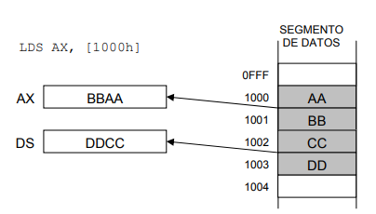
LDS y LES
Carga el contenido de una dirección de memoria de 32 bits de la siguiente manera: la parte baja en el registro especificado y la parte alta en el registro DS y ES respectivamente.

Slide 62
org 100h
jmp inicio
var1 dw 0AABBh
var2 dw 0CCDDh
inicio:
LDS AX,[102h]
ret

Slide 63
org 100h
jmp inicio
var1 dw 0AABBh
var2 dw 0CCDDh
inicio:
LES AX,[102h]
ret

Slide 64
TEST
TEST realiza la operación lógica “Y” de dos operandos, pero NO afecta a ninguno de ellos, SÓLO afecta al registro de estado. Admite todos los tipos de direccionamiento excepto los dos operandos en memoria
  TEST ope1,ope2 ; modifica R.B <= ope1 and ope2
    Saltos condicionales
  CMP ope1,ope2 ; modifica R.B <= ope1 - ope2
    Saltos condicionales

Slide 65
org 100h
jmp inicio
var1 db 0AAh
var2 db 0CCh
inicio:
mov al,var1
and al,var2
mov al,var1
TEST al,var2
ret
AAh🡪10101010b
CCh🡪 11001100b and
🡪10001000b 🡪88h
Modifica el señalizador:
  P=1
  Z=0
  S=1
  A=0
  O=0
  C=0
  I=1

Slide 66
IN y OUT
IN lee de un puerto (sólo si la dirección del puerto es menor que 255). Admite las siguientes formas:
  IN Al, inmediato ;obtiene un WORD del puerto especificado y lo guarda en AX
  IN Al, DX ;obtiene un WORD del puerto especificado en DX y lo guarda en AX
OUT escribe en un puerto (sólo si la dirección del puerto es menor que 255). Admite las siguientes formas:
  OUT inmediato, Al ;escribe un WORD (contenido en AX) en el puerto especificado
  OUT DX, Al ;escribe un WORD (contenido en AX) en el puerto especificado en DX.

Slide 67
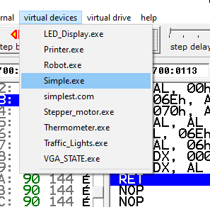
org 100h
jmp inicio
var1 db ?
inicio:
mov al,0h
out 110,al ; 0<= direccion <=255
out 112,al ; 0<= direccion <=255
xor al,al
in al,110 ; 0<= direccion <=255
mov al,06h
mov dx,112
out dx,al ; 0<= direccion <=255
ret

Slide 68
HLT Detiene la ejecución del procesador hasta que llegue una interrupción externa.
WAIT Detiene la ejecución del procesador hasta que se active el pin TEST del mismo.
LOCK Prefijo de instrucción que activa el pin LOCK del procesador.

Slide 69
PUSHF y POPF apila y desapila el registro de estado, respectivamente.
LAHF carga la parte baja del registro de estado en AH.
SAHF carga AH en el la parte baja del registro de estado

Slide 70
org 100h
jmp inicio
var1 db 1
var2 db 1
inicio:
mov al,var1
mov bl,var2
sub al,bl
pushf
popf
lahf
sahf
ret

Slide 71
Modos de Direccionamiento
De registro
Inmediato
Directo
De registro indirecto
De base mas índice
De registro relativo
De Base relativa mas índice
De índice escalado

Slide 72
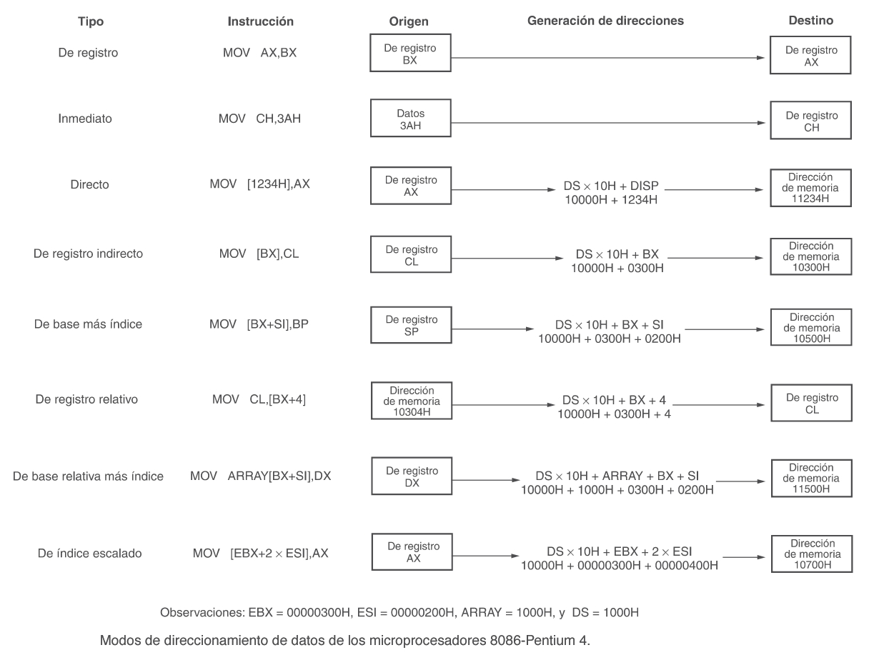

Slide 73
Registro
MOV AX,BX
Transfiere el contenido:
  Registro BX 🡪 Registro AX
MOV CX,DX
Transfiere el contenido:
  Registro DX 🡪 Registro CX

Slide 74
Inmediato
MOV BL,3Ah
Transfiere el dato:
  3Ah🡪 Registro BL
Otros ejemplos
  MOV BL,3Ah (hexadecimal )
  MOV BL,34o (octal)
  MOV BL,30 (decimal)
  MOV BL,01110000b (binario)

Slide 75
Directo
MOV 1234H,AX
  Dirección real
    DR = DS*10h + Desplazamiento
      DR = 1000h*10h + 1234h=10000h+1234h=11234H
  En contenido de AX 🡪 dirección(11234H)
BX = 0300H, SI=0200H, ARRAY = 1000h, DS=1000h

Slide 76
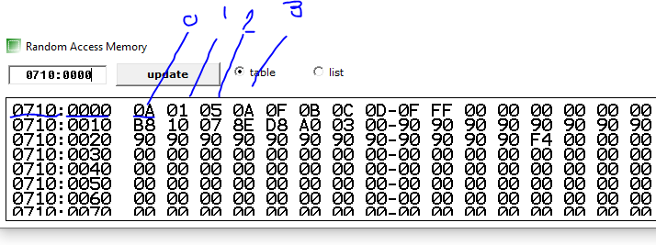
.model small
.data
var1 db 0Ah
;desplazamiento 0
arreglo1 db 1,5,10,15,0Bh,0Ch,0Dh,0Fh,0FFh
;desplazamiento 1 2 3 4 5 6 7 8 9
.code
mov ax,@data
mov ds,ax
mov al,[3] ; AL = 10 = Ah

Slide 77
Indirecto por registro
MOV (BX),AX
  Dirección real
    DR = DS*10h + Desplazamiento
    DR = DS*10h + BX
      DR = 1000h*10h + 0300h =10000h+ 0300h =10300h
  En contenido de AX 🡪 dirección(10300h)
MOV BX,(CX)
BX = 0300H, SI=0200H, ARRAY = 1000h, DS=1000h

Slide 78
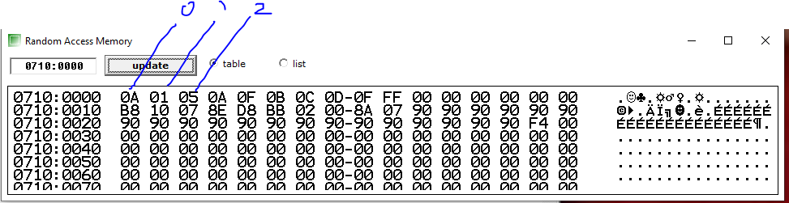
.model small
.data
var1 db 0Ah
;desplazamiento 0
arreglo1 db 1,5,10,15,0Bh,0Ch,0Dh,0Fh,0FFh
;desplazamiento 1 2 3 4 5 6 7 8 9
.code
mov ax,@data
mov ds,ax
mov bx,2
mov al,[bx] ; AL = 5

Slide 79
Base mas índice
MOV (BX+SI),AX
  Dirección real
    DR = DS*10h + Desplazamiento
    DR = DS*10h + BX+SI
      DR = =10000h+ 0500h =10500h
  En contenido 1000h*10h + 0300h+0200H de AX 🡪 dirección(10500h)
  Otra forma: MOV AX,(BX+SI)
BX = 0300H, SI=0200H, ARRAY = 1000h, DS=1000h

Slide 80
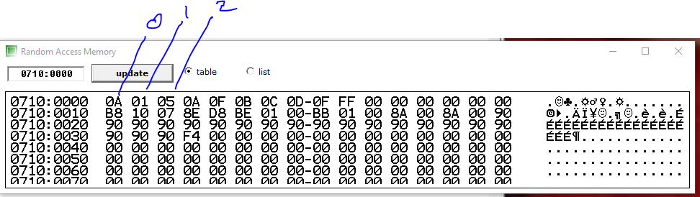
.model small
.data
var1 db 0Ah
;desplazamiento 0
arreglo1 db 1,5,10,15,0Bh,0Ch,0Dh,0Fh,0FFh
;desplazamiento 1 2 3 4 5 6 7 8 9
.code
mov ax,@data
mov ds,ax
mov si,1
mov bx,1
mov al,[bx+si] ; AL = 5
mov al,[si+bx] ; AL = 5

Slide 81
Relativo por registro
MOV (BX+4),AX
  Dirección real
    DR = DS*10h + Desplazamiento
    DR = DS*10h + BX+4
    DR = 1000h*10h + 0300h+4 =10000h+ 0304h =10304h
  En contenido de AX 🡪 dirección(10304h)
  Otra forma: MOV AX, (BX+4)
  Otra forma: MOV (BX+4h),AX
  Otra forma: MOV (BX+Ah),AX
  Otra forma: MOV (BX+10),AX
BX = 0300H, SI=0200H, ARRAY = 1000h, DS=1000h

Slide 82
.model small
.data
var1 db 0Ah
;desplazamiento 0
arreglo1 db 1,5,10,15,0Bh,0Ch,0Dh,0Fh,0FFh
;desplazamiento 1 2 3 4 5 6 7 8 9
.code
mov ax,@data
mov ds,ax
mov bx,1
mov al,[bx+4]

Slide 83
Relativo base mas índice
MOV ARRAY(BX+SI),AX
MOV (BX+ARRAY+SI),AX
  Dirección real
    DR = DS*10h + Desplazamiento
    DR = DS*10h + BX+ARRAY+SI
    DR = 1000h*10h + 0300h+ 1000h+0200H=10000h+ 1500h =11500h
  En contenido de AX 🡪 dirección(11500h)
BX = 0300H, SI=0200H, ARRAY = 1000h, DS=1000h

Slide 84
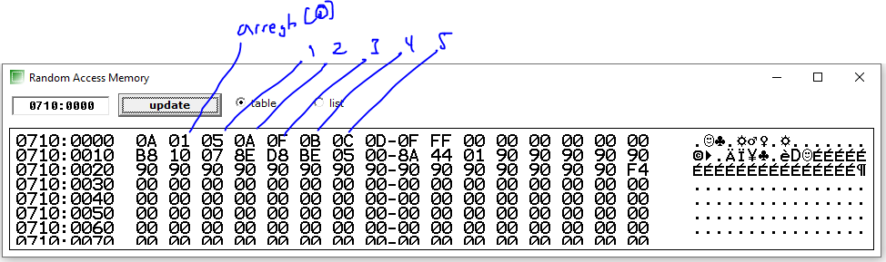
.model small
.data
var1 db 0Ah
arreglo1 db 1,5,10,15,0Bh,0Ch,0Dh,0Fh,0FFh
.code
mov ax,@data
mov ds,ax
mov si,5
mov al,arreglo1[si] ; AL = 0Ch

Slide 85
Índice Escalado
MOV (EBX+4*ESI),AX
  Dirección real
    DR = DS*10h + Desplazamiento
    DR = DS*10h + EBX+4*ESI
    DR = 1000h*10h + 0300h +4*0200h=10000+ 0B00h =10B00h
  En contenido de AX 🡪 dirección(10B00h)
BX = 0300H, SI=0200H, ARRAY = 1000h, DS=1000h

Slide 86
En 8086/EMU8086 no existe el direccionamiento escalado moderno del tipo [base + índice*2] que existe en procesadores posteriores.
En 8086 sí podemos trabajar con direccionamiento basado en desplazamientos e índices, por ejemplo [BX+SI], [BX+DI], [BP+SI], etc.

Slide 87
org 100h
jmp start
prueba equ 01h
start: MOV BX,50H
MOV AX,BX ; Registro
MOV BL,3Ah ; Inmediato
MOV (102h),AX ; Directo
mov bx,0103h
MOV (BX),AX ; Indirecto por registro
mov si,01h
mov ax,44h
MOV (BX+SI+prueba),AX ; Base mas Indice
mov bx,102h
mov si,01h
MOV (BX+4*SI),AX ;indice Escalado
mov ah,0
int 16h
ret

Slide 88
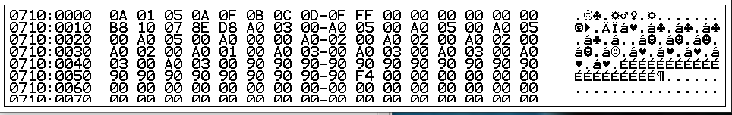
.model small
.data
var1 db 0Ah
;desplazamiento 0
arreglo1 db 1,5,10,15,0Bh,0Ch,0Dh,0Fh,0FFh
;desplazamiento 1 2 3 4 5 6 7 8 9
var2 db ?
;desplazamiento 10
.code
mov ax,@data
mov ds,ax
mov al,[3] ; al = 10
mov al,[3]+2 ; al = 0Bh
mov al,[3+2] ; al = 0Bh
mov al,[3]2 ; al = 0Bh
mov al,[2]3 ; al = 0Bh
mov al,[var1] ; al = 0Ah
mov al,[var1]+2 ; al = 5
mov al,[var1+2] ; al = 5
mov al,[var1]2 ; al = 5
mov al,var1[2] ; al = 5
mov al,[arreglo1] ; al = 1
mov al,[arreglo1]+2 ; al = 10
mov al,[arreglo1+2] ; al = 10
mov al,[2]+arreglo1 ; al = 10
mov al,arreglo1[2] ; al = 10
mov al,2[arreglo1] ; al = 10

Slide 89
.model small
.data
var1 db 0Ah
;desplazamiento 0
arreglo1 db 1,5,10,15,0Bh,0Ch,0Dh,0Fh,0FFh
;desplazamiento 1 2 3 4 5 6 7 8 9
var2 db ?
;desplazamiento 10
.code
mov ax,@data
mov ds,ax
mov si,5
mov al,arreglo1[si] ; al = 0Ch
mov si,2
mov al,[arreglo1]+si ; al = 0Ah
lea di,arreglo1
mov al,[di] ; al = 01
mov bx,2
mov al,[bx] ; al = 05
lea bx,arreglo1
mov al,[bx] ; al = 01
mov si,1
mov bx,1
mov al,[bx+si] ; al=05
mov al,[si+bx] ; al=05
mov al,[bx]+si ; al=05
mov al,[si]+bx ; al=05
mov al,si[bx] ; al=05
mov al,bx[si] ; al=05
mov al,[si][bx] ; al=05

Slide 90
Números BCD
Estándar para representar números decimales en el sistema binario, en donde cada digito decimal es codificado con una secuencia de 4 bits
Cada digito decimal tiene una representación binaria codificada con 4 bits:
Decimal | 0 | 1 | 2 | 3 | 4 | 5 | 6 | 7 | 8 | 9
BCD | 0000 | 0001 | 0010 | 0011 | 0100 | 0101 | 0110 | 0111 | 1000 | 1001

Slide 91
BCD: Del 0 al 9
Decimal | Binario |  | BCD
0 | 0000 |  | 00000000
1 | 0001 |  | 00000001
2 | 0010 | 2 | 00000010
3 | 0011 | 3 | 00000011
4 | 0100 | 4 | 00000100
5 | 0101 | 5 | 00000101
6 | 0110 | 6 | 00000110
7 | 0111 | 7 | 00000111
8 | 1000 | 8 | 00001000
9 | 1001 | 9 | 00001001

Slide 92
BCD: Del 10 al 19
Decimal | Binario |  | BCD
10 | 1010 |  | 00010000
11 | 1011 |  | 00010001
12 | 1100 | 18 | 00010010
13 | 1101 | 19 | 00010011
14 | 1110 | 20 | 00010100
15 | 1111 | 21 | 00010101
16 | 10000 | 22 | 00010110
17 | 10001 | 23 | 00010111
18 | 10010 | 24 | 00011000
19 | 10011 | 25 | 00011001

Slide 93
BCD: Del 20 al 29
Decimal | Binario |  | BCD
20 | 10100 |  | 00100000
21 | 10101 |  | 00100001
22 | 10110 | 34 | 00100010
23 | 10111 | 35 | 00100011
24 | 11000 | 36 | 00100100
25 | 11001 | 37 | 00100101
26 | 11010 | 38 | 00100110
27 | 11011 | 39 | 00100111
28 | 11100 | 40 | 00101000
29 | 11101 | 41 | 00101001

Slide 94
BCD: Del 30 al 39
Decimal | Binario |  | BCD
30 | 11110 |  | 00110000
31 | 11111 |  | 00110001
32 | 100000 | 50 | 00110010
33 | 100001 | 51 | 00110011
34 | 100010 | 52 | 00110100
35 | 100011 | 53 | 00110101
36 | 100100 | 54 | 00110110
37 | 100101 | 55 | 00110111
38 | 100110 | 56 | 00111000
39 | 100111 | 57 | 00111001

Slide 95
Ajuste en ASCII
AAA: ajuste ASCII para el incremento, traduce (ASCII)
DAA: ajuste decimal, traduce (BCD)
AAM: ajusta ASCII, conversiones (ASCII)

Slide 96
INSTRUCCIONES ARITMETICAS (Suma).
Lenguaje de maquina
AAA (ajuste ASCII para la suma)
Sintaxis: AAA
Indicadores: OF DF IF TF SF ZF AF PF CF
? - - - ? ? x ? x
Convierte el contenido del registro AL en un numero BCD no empaquetado. Si los cuatro bits menos significativos de AL son mayores que 9; si el indicador AF esta en 1, se suma 6 a AL, 1 a AH, AF se pone a 1, CF se iguala a AF y AL pone sus cuatro bits menos significativos a 0.
Ejemplo: add al,bl
aaa
En el ejemplo, tras la suma de dos números BCD no empaquetados colocados en AL y BL, el resultado (por medio de AAA) sigue siendo un numero BCD no empaquetado.

Slide 97
Corrige el resultado en AL de una suma de dos números decimales desempaquetados, convitiéndolo en un valor decimal desempaquetado. La operación que realiza es la siguiente:
  Si bits 3 a 0 de AL > 9 ó AF = 1
    AL = AL + 6
    AH = AH + 1
    AF = 1, CF = AF
    Bits 7 a 4 de AL = 0000b

Slide 98
AAA (Adjust After Addition):
  Esta instrucción se utiliza después de una operación de suma con números BCD en ASCII. Si el resultado de la suma en el registro AL tiene dígitos no válidos (es decir, no está en el rango ASCII de los dígitos), la instrucción AAA ajusta los registros AL y AH para convertir el resultado en un número BCD válido.
mov al,10
mov bl,1
add al,bl
aaa

Slide 99
org 100h
jmp start
start: mov ax,04h
mov bx,01h
add ax,bx
aaa
mov ax,05h
mov bx,06h
add ax,bx
aaa
mov ax,06h
mov bx,06h
add ax,bx
aaa
mov ah, 0
int 16h
ret

Slide 100
DAA (Decimal Adjust After Addition):
  Similar a AAA, pero se utiliza después de una operación de suma o resta con números BCD. Si el resultado en el registro AL después de la operación aritmética no es un dígito válido en BCD
mov al,10
mov bl,1
add al,bl
DAA

Slide 101
INSTRUCCIONES ARITMETICAS (Suma).
Lenguaje de maquina
DAA (ajuste decimal para la suma)
Sintaxis: DAA
Indicadores: OF DF IF TF SF ZF AF PF CF
? - - - x x x x x
Convierte el contenido del registro AL en un par de valores BCD: si los cuatro bits menos significativos de AL son un numero mayor que 9, el indicador AF se pone a 1 y se suma 6 a AL. De igual forma, si los cuatro bits menos significativos de AL tras la operación anterior son un numero mayor que 9, el indicador CF se pone a 1 y se suma 60h a AL.
Ejemplo: add al,cl
daa
En el ejemplo anterior, si AL y CL contienen dos números BCD empaquetados, DAA hace que el resultado de la suma (en AL) siga siendo también un BCD empaquetado.

Slide 102
Realiza un ajuste del dividendo en AL antes de hacer la división de dos números decimales desempaquetados, para que el resultado de esta división (cociente) sea un valor decimal desempaquetado. La lógica que usa es la siguiente:
AL := 10*AH+AL
AH := 0

Slide 103
org 100h
jmp start
start: mov al,04h
mov bl,01h
add al,bl
daa
mov al,05h
mov bl,06h
add al,bl
daa
mov al,06h
mov bl,06h
add al,bl
daa
mov ah, 0
int 16h
ret

Slide 104
AAM (ASCII Adjust After Multiplication):
  Esta instrucción se usa después de una multiplicación con números BCD en ASCII. Divide el registro AX en dos partes: AL contiene el resultado ajustado en BCD, y AH contiene el residuo. Por ejemplo, después de una operación de multiplicación en BCD, AAM ajustará AL para que contenga el resultado en BCD y AH contendrá el residuo.
  mov al,8
  mov bl,2
  mul bl
  AAM

Slide 105
Corrige el resultado en AX del producto de dos números decimales desempaquetados, convirtiéndolo en un valor decimal desempaquetado. La lógica que emplea es la siguiente:
  AH := AL / 10
  AL := AL mod 10

Slide 106
Ajusta en ASCII AX después de multiplicar
Instrucción: AAM
Descripción: Ajusta en ASCII después de la multiplicación
Operación: AAM ajusta el resultado en el registro AX después de multiplicar dos operandos decimales sin empaquetar. Esta instrucción debería ser ejecutada solamente después de una instrucción MUL. A causa de que el resultado es menor que 100, esta completamente contenido en el registro AL.
Sintaxis: AAM (no tiene operandos)

Slide 107
org 100h
jmp start
start:
mov al,02h
mov bl,04h
mul bl
AAM
mov al,02h
mov bl,05h
mul bl
AAM
mov ah, 0
int 16h
ret

Slide 108
Imprimir un número de 3 dígitos
Este programa es muy sencillo pero es bueno para saber la lógica al momento de imprimir algún número que hay algunas veces que hacemos una operación y no sabemos en donde guarda el número si son unidades, decenas o centenas.
El programa funciona de la siguiente manera:
  Definimos un número de 3 dígitos en decimal.
  Vamos separando con ajustes las unidades, decenas y centenas en un registro.
  Hacemos respaldo en tres variables de los números que separamos.
  Imprimimos las variables.
Limitaciones:
  Solo se puede imprimir un número menor a 255, ya que el tamaño de bytes del registro en AL (8 bytes) no nos permite guardar un número mayo.

Slide 109
.model small
.stack 100
.data ;Declaramos nuestras 3 variables, uni (unidades), dece (decenas) y cen (centenas)
cen db 0
dece db 0
uni db 0
.code
inicio: mov al,255 ; asigno un valor de 3 digitos en decimal al registro AL
aam ;ajusta el valor en AL por: AH=23 Y AL=4
mov uni,al ; Respaldo 4 en unidades
mov al,ah ;muevo lo que tengo en AH a AL para poder volver a separar los números
aam ; separa lo qe hay en AL por: AH=2 Y AL=3
mov cen,ah ;respaldo las centenas en cen en este caso 2
mov dece,al ;respaldo las decenas en dec, en este caso 3
;Imprimos los tres valores empezando por centenas, decenas y unidades.
mov ah,02h
mov dl,cen
add dl,30h ; se suma 30h a dl para imprimir el numero real.
int 21h
mov dl,dece
add dl,30h
int 21h
mov dl,uni
add dl,30h
int 21h
;Termina programa
mov ah,04ch
int 21h
end

Slide 110
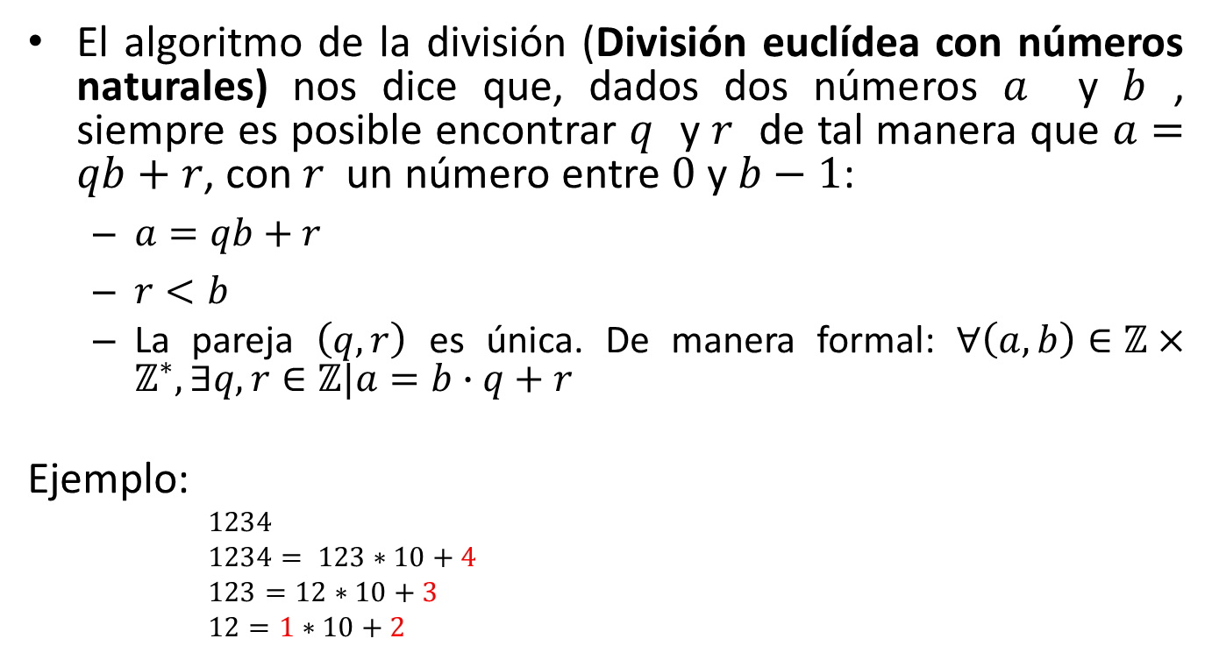
Algoritmo de la División Entera

Slide 111
.model small
.stack 100
.data
cen db 0
dece db 0
uni db 0
mil db 0
.code
inicio: mov ax,1234
mov bl,10
div bl
mov uni,ah
xor ah,ah
div bl
mov dece,ah
xor ah,ah
div bl
mov cen,ah
mov mil,al
mov ah,02h
mov dl,mil
add dl,30h ; se suma 30h a dl para imprimir el numero real.
int 21h
mov dl,cen
add dl,30h ; se suma 30h a dl para imprimir el numero real.
int 21h
mov dl,dece
add dl,30h
int 21h
mov dl,uni
add dl,30h
int 21h
end
Usando la División
euclídea
con números naturales

Slide 112
Otra forma de imprimir 3 dígitos
org 100h
.data
msg: db "la respuesta es: $$$$$$$$$$$$$$"
unid db 0
dece db 0
cent db 0
.code
mov ax,@data
mov ds,ax
mov al,255
aam
mov unid,al
mov al,ah
aam
mov dece,al
mov cent,ah
xor ax,ax
mov al,cent
add al,30h
mov bx,17
mov msg(bx),al
mov al,dece
add al,30h
mov msg(bx+1),al
mov al,unid
add al,30h
mov msg(bx+2),al
xor ax,ax
mov ah,9h
mov dx,msg
int 21h
ret

Slide 113
Imprimir 5 dígitos
ORG 100h
jmp inicio
BUFFER DB '00000$' ; Buffer de 6 caracteres (5 dígitos + '$')
inicio:
MOV AX, 12345 ; Cargar el numero máximo de 5 dígitos en AX
CALL PRINT_DEC ; Llamar subrutina para imprimir
RET ; Terminar el programa
PRINT_DEC:
MOV CX, 10 ; Divisor para conversión decimal
MOV SI, OFFSET BUFFER + 6 ; Apunta al final del buffer
MOV [SI], '$' ; Agregar terminador de cadena
CONVERTIR:
DEC SI ; Moverse hacia atrás en el buffer
XOR DX, DX ; Limpiar DX antes de la división
DIV CX ; AX / 10 ? Cociente en AX, residuo en DX
ADD DL, '0' ; Convertir residuo a ASCII
MOV [SI], DL ; Almacenar digito en el buffer
CMP AX, 0 ; Si AX no es 0, seguir dividiendo
JNE CONVERTIR
MOV DX, SI ; Mostrar en pantalla
MOV AH, 09h
INT 21h
RET

Slide 114
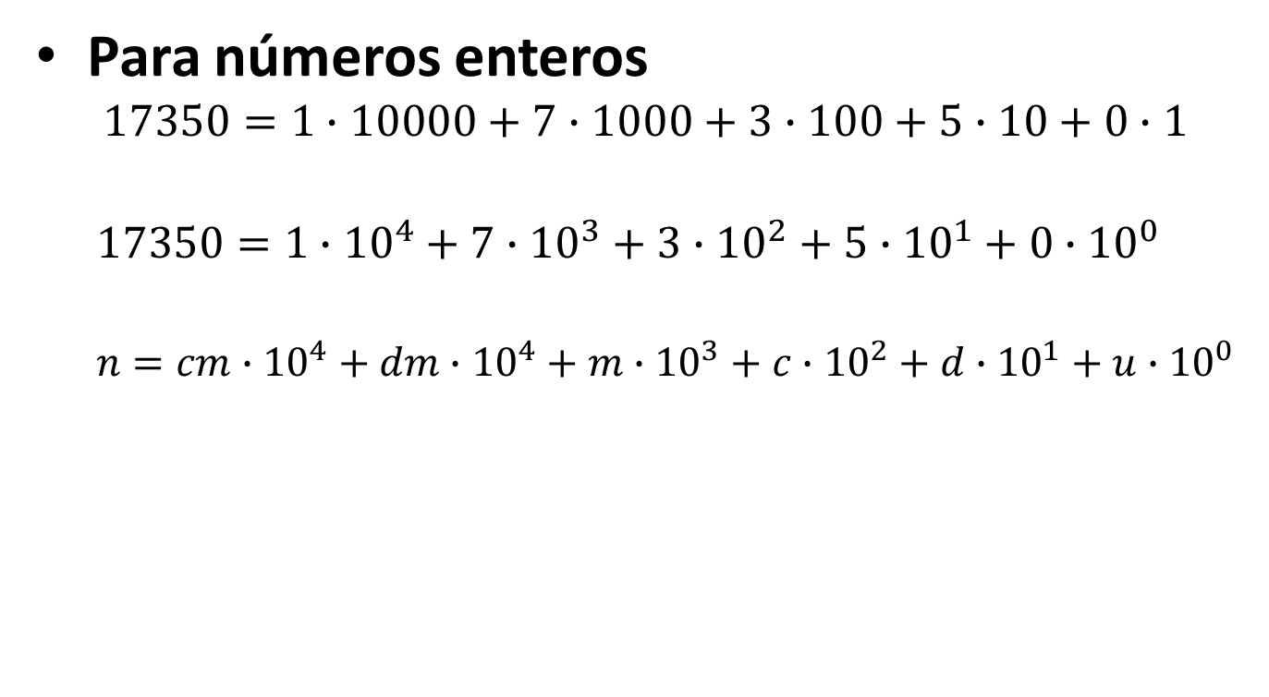
Sistema de numeración decimal

Slide 115
Capturar números de 2 cifras en ensamblador
.model
.stack
.data
u db 0
d db 0
n db 0
msg db 10,13,17,'Ingrese un numero:','$'
.code
mov ax,data
mov ds,ax
mov ah,09h
lea dx,msg
int 21h
mov ah,01h ;Introduzco las decenas
int 21h
sub al,30h
mov d,al
mov ah,01h ;Introduzco las unidades
int 21h
sub al,30h
mov u,al
mov al,d
mov bl,10
mul bl ; al = d * 10
add al,u ; al = d * 10 + u
mov n,al
end

Slide 116
.model
.stack
.data
u db 0
d db 0
n db 0
msg db 10,13,17,'Ingrese un numero:','$'
msg1 db 10,13,17,'Numero Ingresado:','$'
.code
mov ax,data
mov ds,ax
mov ah,09h
lea dx,msg
int 21h
mov ah,01h ;Introdusco las decenas
int 21h
sub al,30h
mov d,al
mov ah,01h ;Introdusco las unidades
int 21h
sub al,30h
mov u,al
mov al,d
mov bl,10
mul bl ; al = d * 10
add al,u ; al = d * 10 + u
mov n,al
mov ah,09h
lea dx,msg1
int 21h
mov al,n
AAM
mov bx,ax
mov ah,02h
mov dl,bh
add dl,30h
int 21h ; imprime decena
mov ah,02h
mov dl,bl
add dl,30h
int 21h ; imprime unidad
end

Slide 117
Directivas en mensajes
name "hola a todos" ;Esta linea es solo para ponerle un nombre al programa
org 100h ; El vector de interrupciones se dirige a la direccion 100h
jmp inicio ; salta a la etiqueta inicio
dato db "Hola, Mundo!",0Dh,0Ah,24h ; 0Dh,0Ah,24h --> equivale a '\n' en C++
msg2 db "Hola, mundo!",0Ah,24h ; 0Ah hace el salto
msg3 db "Alo mondo!",0Ah,24h ; 0Dh hace retorna al inicio del renglon
msg4 db "Ojos pispiretos!",0Ah,24h ; db es el tipo byte para declarar palabras.
inicio: lea dx, dato ; lee el contenido de la variable dato en el registro dx.
mov ah, 09h ; para imprimir el valor, ah debe contener el 9.
int 21h ; hazlo! Lo muestra en el puerto de video
lea dx, msg2 ; lee el contenido de la variable msg2 en el registro dx.
mov ah, 09h
int 21h
mov dx, offset msg3
mov ah, 09h
int 21h
lea dx, msg4 ; lee el contenido de la variable msg4 en el registro dx.
mov ah, 09h
int 21h
mov ah, 0
int 16h ;esperando presionar cualquier tecla equivale a getch()
ret ; retorna el control al sistema operativo.

Slide 118
código ascii 08 = BS ( Retroceso )
código ascii 09 = HT ( Tabulador horizontal )
código ascii 10 = LF ( Nueva línea - salto de línea )
código ascii 11 = VT ( Tabulador vertical )
código ascii 12 = FF ( Nueva página - salto de página )
código ascii 13 = CR ( ENTER - retorno de carro )
Ver: https://elcodigoascii.com.ar/caracteres-ascii-control/enter-retorno-carro-codigo-ascii-13.html

Slide 119
org 100h
jmp inicio
msg1 DB 13,10,13,10,"Hola alumnos 1",10,13,'$'
msg2 DB 13,10,13,10,09,"Hola alumnos 2",10,13,'$'
msg3 DB 13,10,13,10,"Hola alumnos 3",10,13,'$'
msg4 DB 13,10,13,10,"Hola alumnos 4",10,13,'$'
msg5 DB 13,10,13,10,"Hola alumnos 5",10,13,'$'
msg6 DB 13,10,13,10,"Hola alumnos 6",10,13,'$'
inicio: mov ah,09h
lea dx,msg1
int 21h
mov ah,09h
lea dx,msg2
int 21h
mov ah,09h
lea dx,msg3
int 21h
mov ah,09h
lea dx,msg4
int 21h
mov ah,09h
lea dx,msg5
int 21h
mov ah,09h
lea dx,msg6
int 21h
ret

Slide 120
org 100h
jmp inicio
M_ENCABEZADO DB 13,10,13,10," ======================================================================"
DB 13,10,13,10," PROGRAMA QUE PIDE UN ARREGLO CALCULA EL PROMEDIO E IMPRIME LOS MAYORES"
DB 13,10,13,10," ======================================================================",13,10,"$"
M_ESPACIO DB 13,10,13,10,13,10,13,10,13,10,13,10,"$"
M_INDICACIONES DB 13,10,13,10,09," Puede proporcionar hasta 100 numeros uno a la vez.",13,10
DB 13,10,13,10,09," Use * para trminar la captura.",13,10
DB 13,10,13,10,09," Este programa reportara el promedio y listara los numeros."
DB 13,10,13,10,09," que sestan arriba del promedio.",13,10,10,10,10,"$"
inicio: mov ah,09h
lea dx,M_ENCABEZADO
int 21h
mov ah,09h
lea dx,M_ESPACIO
int 21h
mov ah,09h
lea dx,M_INDICACIONES
int 21h
ret

Slide 121
Para Archivos
AH | Propósito | Descripción.
3C | Crear archivo | Función CREATE; si el archivo al que apunta DS:DX si existe se abre un nuevo archivo.
3D | Abre archivo | DS:DX apunta al archivo; AL = 0 (solo lectura), 1 (solo escritura) o 2 (escritura / lectura).
3E | Cierra manejador de archivo | BX = manejador de archivo; se cierra el archivo, se actualiza el directorio y se remueven los buffers internos del archivo.
3F | Lectura desde archivo / dispositivo | BX = manejador de archivo, CX = numero de bytes que se desea leer y DS:DX = buffer a ser cargado; después de la llamada, AX = numero de bytes leídos.
40 | Escritura en un archivo / dispositivo | Operación inversa a 3F.
41 | Borra archivo del directorio | Elimina una entrada del directorio asociada con el nombre del archivo apuntado en DS:DX.
42 | Mueve el apuntador de lectura / escritura del archivo | Véase el manual DOS Technical Reference
43 | Cambia modo de un archivo | Véase el manual DOS Technical Reference

Slide 122
INT 21H Función 3CH
Crear Archivo
LLAMADA: AH = 3CH
CX = Atributos del archivo:
00H Fichero Normal.
01H Fichero de Sólo Lectura.
02H Fichero Oculto.
03H Fichero de Sistema.
DS:DX = Segmento: Desplazamiento de una cadena ASCII con el nombre de fichero.
DEVUELVE:
Si se ejecutó correctamente: Flag de acarreo (Cf) = 0
AX = Handle o manejador de fichero.
Si NO se ejecutó correctamente: Flag de acarreo (Cf) = 1
AX = Código de error.
EFECTO: Si el fichero indicado mediante la cadena ASCII ya existía, entonces se vacía su contenido, quedando con longitud 0. Si el fichero no existía, entonces se crea. En ambos casos, el fichero se abre, y se devuelve un Handle ó manejador de fichero para los restantes accesos a dicho fichero. Esta función se abortará (indicándolo mediante Cf y AX) si:
-La vía de acceso indicada en la cadena ASCII es errónea.
-Se va a crear el fichero en el directorio raíz y éste ya está lleno
El Handle es un número mediante el cual se referencia a un fichero dado. De esta forma es más cómodo trabajar con ficheros. Para cada uno de los ficheros con que trabajemos, tendremos un número (Handle) que lo representará.

Slide 123
org 100h
jmp inicio
archivo db "C:\emu8086\MyBuild\prueba.txt", 0 ;ascii del nombre del archivo
inicio: mov cx, 00H ;Atributos del archivo
mov dx, offset archivo ;offset lugar de memoria donde esta la variable
mov ah, 3Ch ;Abre archivo, DS:DX apunta al archivo
int 21h
ret

Slide 124
INT 21H Función 3DH
Abrir archivo
LLAMADA: AH = 3DH
AL = Modo de acceso. Bits 0-2: Permiso de lectura/escritura.
  000b Acceso de sólo lectura.
  001b Acceso de sólo escritura.
  010b Acceso de lectura/escritura.
  Bit 3: 0b (Reservado).
Bits 4-6: Modo de compartición de Fichero
  000b Sólo el programa actual puede acceder al archivo
  001b Sólo el programa actual puede acceder al archivo.
  010b Otro programa puede leer el archivo, pero no escribir en él.
  011b Otro programa puede escribir en el archivo, pero no leerlo.
  100b Otro programa puede leer y escribir en el archivo.
Bit 7: Bit de 'herencia' ó Handle-flag.
  0b Si el handle se hereda por un programa hijo.
  1b Si el handle no se hereda.
DS:DX = Segmento: Desplazamiento de una cadena ASCII con el nombre de fichero.
DEVUELVE:
Si se ejecutó correctamente Flag de acarreo (Cf) = 0
AX = Handle o manejador de fichero
Si NO se ejecutó correctamente: Flag de acarreo (Cf) = 1
AX = Código de error.
EFECTO: Mediante esta función se abre un fichero ya existente, y se devuelve un Handle para acceder al fichero en lo sucesivo.

Slide 125
org 100h
jmp inicio
archivo db "C:\emu8086\MyBuild\prueba.txt", 0 ;ascii del nombre del archivo
inicio: mov cx, 00H ;Atributos del archivo
mov dx, offset archivo ;offset lugar de memoria donde esta la variable
mov ah, 3Ch ;Abre archivo, DS:DX apunta al archivo
int 21h
mov al, 0 ;modo de acceso para abrir arhivo, modo lectura/escritura
mov dx, offset archivo ;offset lugar de memoria donde esta la variable
mov ah, 3dh ;Abre archivo, DS:DX apunta al archivo
;AL = 0 (solo lectura), 1 (solo escritura) o 2 (escritura / lectura).
int 21h ;llamada a la interrupcion DOS
ret

Slide 126
INT 21H Función 3EH
Cerrar Archivo
LLAMADA: AH = 3EH
BX = Handle.
DEVUELVE:
Si se ejecutó correctamente:
Flag de acarreo (Cf) = 0
Si NO se ejecutó correctamente: Flag de acarreo (Cf) = 1
AX = Código de error.
EFECTO: Mediante esta función se cierra un fichero que estuviera abierto. Se utiliza el Handle para indicar el fichero a cerrar. Tras cerrar el fichero, dicho Handle se libera para nuevos ficheros. Se vuelvan al disco todos los buffers internos asociados al fichero.

Slide 127
Ejemplo: INT 21H Función 3EH
org 100h
jmp inicio
archivo db "C:\emu8086\MyBuild\juan.txt", 0 ;ascii del nombre del archivo
inicio: mov cx, 00H ;Atributos del archivo
mov dx, offset archivo ;offset lugar de memoria donde esta la variable
mov ah, 3Ch ;Crea archivo, DS:DX apunta al archivo
int 21h
mov al, 2 ;modo de acceso, lectura/escritura
mov dx, offset archivo ;offset lugar de memoria donde esta la variable
mov ah, 3Dh ;Abre archivo, DS:DX apunta al archivo
int 21h ;AX = handle del archivo
mov bx, ax ;BX = handle (3Eh lo necesita en BX)
mov ah, 3Eh ;Cierra archivo
int 21h ;llamada a la interrupcion DOS
ret

Slide 128
INT 21H Función 3FH
Lectura de Fichero o dispositivo
LLAMADA: AH = 3FH
BX = Handle.
CX = Número de bytes a leer.
DS:DX = Segmento: Desplazamiento del buffer donde se depositarán los caracteres leídos
DEVUELVE:
Si se ejecutó correctamente: Flag de acarreo (Cf) = 0
AX = Bytes transferidos
Si NO se ejecutó correctamente: Flag de acarreo (Cf) = 1
AX = Código de error.
EFECTO: Dado un handle válido, se realiza una transferencia desde el fichero referenciado por ese handle hacia el buffer de memoria especificado mediante DS:DX. Se transferirán tantos caracteres como se especifique en CX. Acto seguido, se actualiza el puntero de fichero hasta el carácter que sigue al bloque leído. Mediante esta función es posible leer caracteres del teclado, usando el handle 0.

Slide 129
Ejemplo: INT 21H Función 3FH
org 100h
jmp inicio
archivo db "C:\emu8086\MyBuild\prueba.txt", 0 ;ascii del nombre del archivo
buffer db 51 dup('$') ;lugar donde se guarda lo leido (lleno de '$' para imprimirlo)
inicio: mov al, 0 ;modo de acceso, solo lectura
mov dx, offset archivo ;offset lugar de memoria donde esta la variable
mov ah, 3Dh ;Abre archivo, DS:DX apunta al archivo
int 21h ;AX = handle del archivo
mov bx, ax ;BX = handle del archivo
mov cx, 50 ;CX = numero de bytes a leer
mov dx, offset buffer ;DS:DX apunta al buffer donde se guardan los datos
mov ah, 3Fh ;Lee archivo
int 21h ;AX = bytes realmente leidos
mov dx, offset buffer ;muestra en pantalla lo que se leyo
mov ah, 09h ;imprime cadena terminada en '$'
int 21h
mov ah, 3Eh ;Cierra archivo (BX sigue teniendo el handle)
int 21h
ret

Slide 130
INT 21H Función 41H
Borrar Archivo.
LLAMADA: AH = 41H
DS:DX = Segmento: Desplazamiento de la cadena ASCII con el nombre del fichero a borrar.
DEVUELVE:
Si se ejecutó correctamente: Flag de acarreo (Cf) = 0
Si NO se ejecutó correctamente: Flag de acarreo (Cf) = 1
AX = Código de error.
EFECTO: Se borra el fichero indicado mediante la cadena ASCII

Slide 131
Ejemplo: INT 21H Función 41H
org 100h
jmp inicio
archivo db "C:\emu8086\MyBuild\prueba.txt", 0 ;ascii del nombre del archivo
inicio: mov cx, 00H ;Atributos del archivo
mov dx, offset archivo ;offset lugar de memoria donde esta la variable
mov ah, 3Ch ;Crea archivo, DS:DX apunta al archivo
int 21h ;AX = handle del archivo
mov bx, ax ;BX = handle del archivo
mov ah, 3Eh ;Cierra archivo (no se puede borrar si esta abierto)
int 21h
mov dx, offset archivo ;offset lugar de memoria donde esta la variable
mov ah, 41h ;Elimina archivo, DS:DX apunta al nombre
int 21h ;llamada a la interrupcion DOS
ret

Slide 132
INT 21H Función 40H
Escritura en archivo o dispositivo.
LLAMADA: AH = 40H
BX = Handle.
CX = Número de bytes a escribir.
DS:DX = Segmento: Desplazamiento del buffer desde donde se van a tomar los caracteres a escribir.
DEVUELVE:
Si se ejecutó correctamente: Flag de acarreo (Cf) = 0
AX = Bytes transferidos.
Si NO se ejecutó correctamente: Flag de acarreo (Cf) = 1
AX = Código de error
EFECTO Dado un handle válido, se realiza una transferencia desde el buffer de memoria indicado mediante DS:DX hacia el Archivo o dispositivo referenciado por el Handle. Se transferirán tantos caracteres como se especifique en CX. Acto seguido, se actualiza el puntero de Archivo una posición por delante del bloque escrito, para que futuras escrituras no 'machaquen' los datos que ya hubiera. Mediante esta función es posible escribir caracteres en la pantalla, usando el handle 1.

Slide 133
Ejemplo
ORG 100h
JMP INICIO
archivo DB "C:\emu8086\MyBuild\prueba.txt",0 ; Nombre del archivo
mensaje DB "Hola desde EMU8086 juan!",13,10 ; Texto que vamos a escribir
tamano DW $ - mensaje
handle DW ? ; Variable para guardar el HANDLE
INICIO:
; Crear archivo
MOV CX,0000h ; Atributo normal
MOV DX,OFFSET archivo
MOV AH,3Ch ; Crear archivo
INT 21h
MOV handle,AX ; AX contiene el HANDLE
; Escribir en el archivo
MOV BX,handle ; BX = HANDLE del archivo
MOV CX,tamano ; Número de bytes a escribir
MOV DX,OFFSET mensaje ; DS:DX = dirección del mensaje
MOV AH,40h ; Función 40h: escribir archivo
INT 21h
; Cerrar archivo
MOV BX,handle
MOV AH,3Eh ; Función 3Eh: cerrar archivo
INT 21h
; Terminar programa
MOV AH,4Ch
INT 21h
RET

Slide 134
INT 21H Función 42H
Establecer puntero de Archivo.
LLAMADA: AH = 42H
AL = Código de desplazamiento:
  00h Desplazamiento desde el inicio del Archivo.
  01h Desplazamiento desde la posición actual del puntero.
  02h Desplazamiento desde el final del Archivo.
  BX = Handle del Archivo.
  CX = Mitad más significativa del desplazamiento.
  DX = Mitad menos significativa del desplazamiento.
DEVUELVE:
  Si se ejecutó correctamente
    Flag de acarreo (Cf) = 0
    DX = Mitad más significativa del puntero actualizado.
    AX = Mitad menos significativa del puntero actualizado.
    Si NO se ejecutó correctamente
  Flag de acarreo (Cf) = 1
    AX = Código de error.
EFECTO:
Cambia el valor del puntero de fichero, permitiendo así un acceso aleatorio al fichero. Podremos, mediante esta función, escribir y leer caracteres en cualquier posición del fichero, sin pasar por las anteriores.

Slide 135
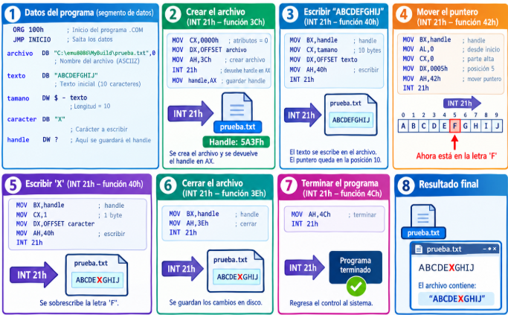
ORG 100h ; Inicio del programa .COM (los programas COM empiezan en 100h)
JMP INICIO ; Salta los datos para no ejecutarlos como instrucciones
archivo DB "C:\emu8086\MyBuild\prueba.txt",0 ; Nombre del archivo en formato ASCIIZ (termina en 0)
texto DB "ABCDEFGHIJ" ; Texto inicial que se escribira en el archivo (10 caracteres)
tamano DW $ - texto ; Longitud del texto: posicion actual ($) menos inicio de texto = 10
caracter DB "X" ; Caracter que se escribira para sobrescribir una letra
handle DW ? ; Variable (2 bytes) donde se guardara el handle del archivo
INICIO:
MOV CX,0000h ; CX = atributos del archivo (0 = archivo normal)
MOV DX,OFFSET archivo ; DS:DX apunta al nombre del archivo
MOV AH,3Ch ; Funcion 3Ch: crear archivo
INT 21h ; CREAR ARCHIVO (devuelve el handle en AX)
MOV handle,AX ; Guarda el handle en la variable para no perderlo
MOV BX,handle ; BX = handle del archivo donde se va a escribir
MOV CX,tamano ; CX = numero de bytes a escribir (10)
MOV DX,OFFSET texto ; DS:DX apunta al texto que se va a escribir
MOV AH,40h ; Funcion 40h: escribir en archivo
INT 21h ; ESCRIBIR "ABCDEFGHIJ" (el puntero queda en la posicion 10)
MOV BX,handle ; BX = handle del archivo
MOV AL,00h ; Origen del desplazamiento: 0 = desde el inicio del archivo
MOV CX,0000h ; CX = parte alta del desplazamiento (0)
MOV DX,0005h ; DX = parte baja del desplazamiento: posicion 5
MOV AH,42h ; Funcion 42h: mover el apuntador del archivo
INT 21h ; MOVER EL PUNTERO (ahora esta sobre la letra 'F')
MOV BX,handle ; BX = handle del archivo
MOV CX,1 ; CX = escribir solo 1 byte
MOV DX,OFFSET caracter ; DS:DX apunta al caracter 'X'
MOV AH,40h ; Funcion 40h: escribir en archivo
INT 21h ; ESCRIBIR 'X' (sobrescribe la 'F')
MOV BX,handle ; BX = handle del archivo a cerrar
MOV AH,3Eh ; Funcion 3Eh: cerrar archivo
INT 21h ; CERRAR ARCHIVO (guarda los cambios en disco)
MOV AH,4Ch ; Funcion 4Ch: terminar programa
INT 21h ; TERMINAR (regresa el control al sistema)
RET ; Nunca se ejecuta, porque el programa ya termino con 4Ch
Este programa crea el archivo prueba.txt, escribe ABCDEFGHIJ y después cambia la letra F por X

Slide 136
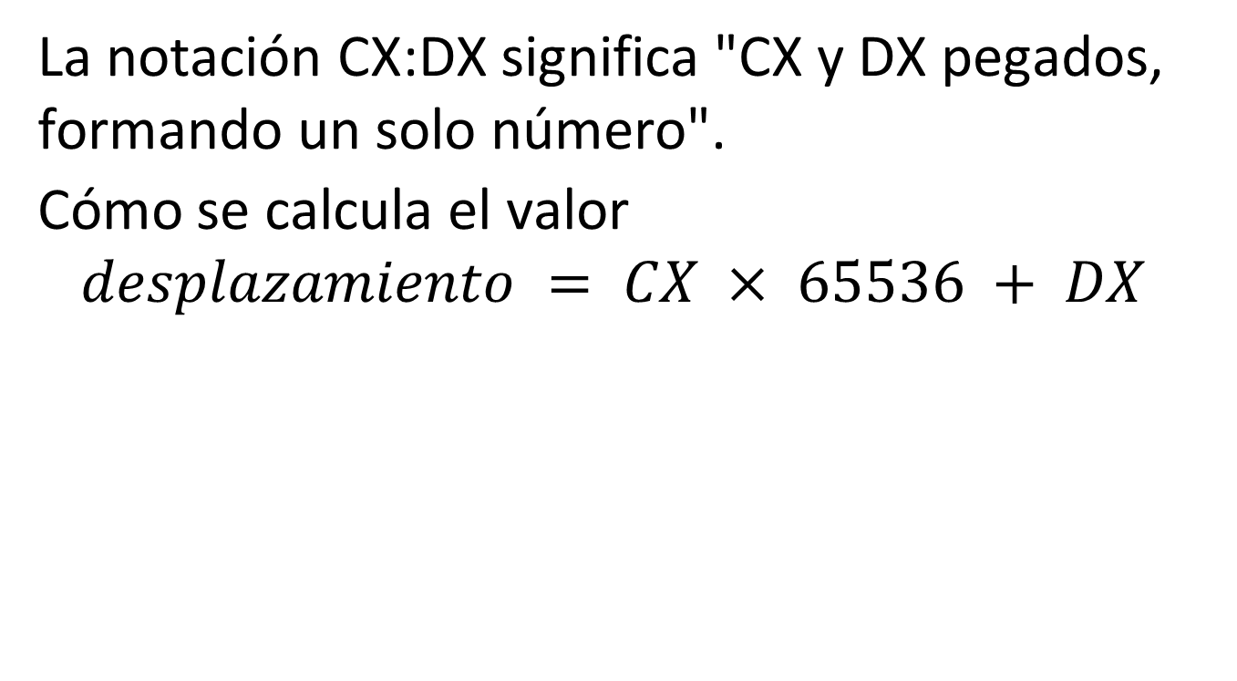
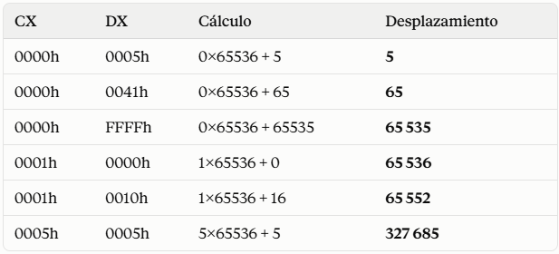

Slide 137
Regla práctica para tus programas
Para archivos pequeños (menores a 64 KB, como los de esta práctica):
CX = 0 siempre
DX = la posición que quieres (0 a 65 535)
Solo necesitas CX distinto de cero cuando el archivo pasa de 65 535 bytes, o cuando quieres un desplazamiento negativo (CX = FFFFh).

Slide 138
ORG 100h ; Inicio del programa .COM
JMP INICIO ; Salta los datos para no ejecutarlos
archivo DB "C:\emu8086\MyBuild\prueba.txt",0 ; Nombre del archivo (ASCIIZ)
; Cuadricula de 10 filas x 10 columnas. Cada fila termina con CR,LF (13,10)
; => cada fila ocupa 12 bytes en el archivo
texto DB "ABCDEFGHIJ",13,10 ; fila 0
DB "ABCDEFGHIJ",13,10 ; fila 1
DB "ABCDEFGHIJ",13,10 ; fila 2
DB "ABCDEFGHIJ",13,10 ; fila 3
DB "ABCDEFGHIJ",13,10 ; fila 4
DB " ",13,10 ; fila 5 <- aqui va la X (columna 5)
DB "ABCDEFGHIJ",13,10 ; fila 6
DB "ABCDEFGHIJ",13,10 ; fila 7
DB "ABCDEFGHIJ",13,10 ; fila 8
DB "ABCDEFGHIJ",13,10 ; fila 9
tamano DW $ - texto ; Longitud total = 120 bytes
caracter DB "X" ; Caracter que se escribira
handle DW ? ; Handle del archivo
; ---- Coordenada deseada (empezando a contar desde 0) ----
fila EQU 5
columna EQU 5
ancho EQU 12 ; 10 letras + CR + LF
; desplazamiento = fila*ancho + columna = 5*12 + 5 = 65
INICIO:
; --- 1. CREAR ARCHIVO ---
MOV CX,0000h ; Atributos: archivo normal
MOV DX,OFFSET archivo ; DS:DX = nombre del archivo
MOV AH,3Ch ; Funcion 3Ch: crear archivo
INT 21h
MOV handle,AX ; Guarda el handle
; --- 2. ESCRIBIR LA CUADRICULA COMPLETA ---
MOV BX,handle
MOV CX,tamano ; 120 bytes
MOV DX,OFFSET texto
MOV AH,40h ; Funcion 40h: escribir
INT 21h
; --- 3. POSICIONAR EL PUNTERO EN (fila 5, columna 5) ---
MOV BX,handle
MOV AL,00h ; Desde el inicio del archivo
MOV CX,0000h ; Parte ALTA del desplazamiento = 0
MOV DX,fila*ancho+columna ; Parte BAJA = 65
MOV AH,42h ; Funcion 42h: mover apuntador
INT 21h
; --- 4. ESCRIBIR LA 'X' EN ESA POSICION ---
MOV BX,handle
MOV CX,1 ; 1 byte
MOV DX,OFFSET caracter
MOV AH,40h
INT 21h
; --- 5. CERRAR ARCHIVO ---
MOV BX,handle
MOV AH,3Eh
INT 21h
; --- 6. TERMINAR ---
MOV AH,4Ch
INT 21h

Slide 139
NT 21H Función 43H Subfunción 00h
Obtener atributos de fichero
LLAMADA: AH = 43H
AL = 00h
DS:DX = Segmento: Desplazamiento de la cadena ASCIIZ con el nombre del fichero.
DEVUELVE
Si se ejecutó correctamente:
Flag de acarreo (Cf) = 0
  CX = Atributos del fichero
  Si Bit 0 = 1, Fichero de sólo lectura.
  Si Bit 1 = 1, Fichero oculto.
  Si Bit 2 = 1, Fichero de sistema.
  Si Bit 5 = 1, El archivo ha sido modificado desde el último backup.
Si NO se ejecutó correctamente:
  Flag de acarreo (Cf) = 1
  AX = Código de error.
EFECTO: Mediante esta función se obtiene información acerca de los atributos de un determinado fichero, indicado mediante la cadena ASCII.

Slide 140
org 100h
jmp inicio
archivo db "C:\emu8086\MyBuild\prueba.txt", 0 ;ascii del nombre del archivo
leido db "$$$$$$$$$$$$$$$$$$$$$$$$$$$$$"
handle dw ? ;identificador del arhivo
inicio: mov al, 0 ;modo de acceso para abrir arhivo, modo lectura/escritura
mov dx, offset archivo ;offset lugar de memoria donde esta la variable
mov ah, 3dh ;Abre archivo, DS:DX apunta al archivo
;AL = 0 (solo lectura), 1 (solo escritura) o 2 (escritura / lectura).
int 21h ;llamada a la interrupcion DOS
jc error ;si se prendio la bandera c ir a error
mov handle, ax ;si no paso mover a lo que le dio el SO
jmp leer
error:
leer: mov bx, handle ;leer archivo
mov cx, 9
mov dx, offset leido
mov ah, 3fh ; Lectura desde archivo / dispositivo,
; BX = manejador de archivo,
; CX = numero de bytes que se desea leer y
; DS:DX = buffer a ser cargado; después de la llamada
; AX = numero de bytes leidos.
int 21h
mov bx, handle ;cerramos archivo
mov ah, 3eh ;Cierra manejador de archivo
;BX = manejador de archivo; se cierra el archivo,
;se actualiza el directorio y se remueven los buffers internos del archivo.
int 21h
mov dx, offset leido ;imprimir el contenido de leido
mov ah, 9
int 21h
ret

Slide 141
org 100h
jmp inicio
archivo db "C:\emu8086\MyBuild\prueba.txt", 0 ;ascii del nombre del archivo
leido db "$"
handle dw ? ;identificador del arhivo
aux db "$"
cont db 0
inicio: mov al, 0 ; modo de acceso para abrir arhivo, modo lectura/escritura
mov dx, offset archivo ; offset lugar de memoria donde esta la variable
mov ah, 3dh ; Abre archivo, DS:DX apunta al archivo
; AL = 0 (solo lectura), 1 (solo escritura) o 2 (escritura / lectura).
int 21h ;llamada a la interrupcion DOS
jc error ; si se prendio la bandera c ir a error
mov handle, ax ; si no paso mover a lo que le dio el SO
jmp leer
error:
leer: mov bx, handle ;leer archivo
mov cx, 1
mov dx, offset leido
mov ah, 3fh ; Lectura desde archivo / dispositivo, BX = manejador de archivo,
; CX = numero de bytes que se desea leer y DS:DX = buffer a ser cargado;
; despues de la llamada, AX = numero de bytes leidos.
int 21h
cmp ax, 0 ;ax queda en 0 cuando llega a EOF
jz FIN ;si es 0 entonces va a fin para cerrar archivo
mov dl, leido[0] ;Detectar palabras que terminan con a
cmp dl, " " ;comparar si es espacio
jnz mostrar ;si es espacio entonces ir a mostrar
jmp abajo ;si no es espacio entonces ir a abajo
mostrar: cmp aux, "a" ;compara si el anterior es a
jnz abajo
inc cont ;si es a entonces incrementar contador
abajo: mov aux, dl ;guardar en aux lo que hay en dl para comparar en la proxima vuelta
jmp leer
FIN: mov bx, handle ;cerramos archivo
mov ah, 3eh ; Cierra manejador de archivo, BX = manejador de archivo
; se cierra el archivo, se actualiza el directorio y
; se remueven los buffers internos del archivo
int 21h ;
ret
Busca la letra “a”

Slide 142
OPCIONES DE INT 21H (Directorio)
AH | Propósito | Tipo | Descripción.
39h | Crear subdirectorio | Disco | Genera la función MKDIR; con DS:DX apuntando a una cadena ASCIIZ que contiene la unidad de disco.
3Ah | Elimina subdirectorio | Disco | Función RMDIR; DS:DX apunta a la cadena que contiene los nombres de la unidad de disco y la ruta.
3Bh | Cambio de directorio | Disco | Función CHDIR: DS:DX apunta a la cadena que contiene los nombres de la unidad de disco y ruta.

Slide 143
INT 21H Función 39H
Crear directorio
LLAMADA: AH = 39H
DS:DX = Segmento: Desplazamiento de una cadena ASCII con el nombre del directorio.
DEVUELVE:
Si se ejecutó correctamente: Flag de acarreo (Cf) = 0
Si NO se ejecutó correctamente: Flag de acarreo (Cf) = 1
AX = Código de error.
EFECTO: Se crea un nuevo directorio usando la unidad de disco y la vía de acceso especificada en la cadena ASCIIZ.

Slide 144
org 100h
jmp inicio
directorio db "C:\emu8086\MyBuild\prueba1", 0 ;ascii del nombre del
;directorio
inicio:
mov dx, offset directorio ; offset lugar de memoria donde esta la variable
mov ah, 39h ; crea directorio DS:DX apunta al directorio
int 21h ;llamada a la interrupcion DOS
ret

Slide 145
INT 21H Función 3AH
Borrar directorio
LLAMADA: AH = 3AH
DS:DX = Segmento: Desplazamiento de una cadena ASCII con el nombre del directorio a borrar.
DEVUELVE:
Si se ejecutó correctamente: Flag de acarreo (Cf) = 0
Si NO se ejecutó correctamente: Flag de acarreo (Cf) = 1
AX = Código de error.
EFECTO: Se elimina el directorio indicado de la unidad de disco y la vía de acceso especificada en la cadena ASCII.

Slide 146
org 100h
jmp inicio
directorio db "C:\emu8086\MyBuild\prueba1", 0 ;ascii del nombre del
;directorio
inicio:
mov dx, offset directorio ; offset lugar de memoria donde esta la variable
mov ah, 3AH ; crea directorio DS:DX apunta al directorio
int 21h ;llamada a la interrupcion DOS
ret

Slide 147
INT 21H Función 3BH
Establecer directorio actual
LLAMADA: AH = 3BH
DS:DX = Segmento: Desplazamiento de una cadena ASCII con el nombre del directorio.
DEVUELVE:
Si se ejecutó correctamente: Flag de acarreo (Cf) = 0
Si NO se ejecutó correctamente: Flag de acarreo (Cf) = 1
AX = Código de error.
EFECTO: Establece como directorio actual el indicado mediante la cadena ASCII.

Slide 148
INT 21H Función 47H
Obtener directorio actual
LLAMADA: AH = 47H
DL = Código de la unidad (0 = unidad por defecto, actual;1 = A ; 2 = B ; etc...)
DS:SI = Segmento: Desplazamiento de un buffer de 64 bytes. Este buffer contendrá el nombre del directorio, con toda la vía de acceso al mismo, en forma de cadena ASCII.
DEVUELVE:
Si se ejecutó correctamente: Flag de acarreo (Cf) = 0
Si NO se ejecutó correctamente: Flag de acarreo (Cf) = 1
AX = Código de error.
EFECTO: Establece como directorio actual el indicado mediante la cadena ASCII. Esta función se abortará (indicándolo mediante Cf y AX) si el código de unidad no es válido.

Slide 149
org 100h
jmp inicio
directorio db "C:\emu8086\MyBuild\prueba1", 0 ;ascii del nombre del
directori1 db "C:\emu8086\MyBuild", 0 ;ascii del nombre del
nombre db "$$$$$$$$$$$$$$$$$$$$$$$$$$$$$$$$$$$$",0
;directorio
inicio:
mov dx, offset directorio ; offset lugar de memoria donde esta la variable
mov ah, 39h ; crea directorio DS:DX apunta al directorio
int 21h ;llamada a la interrupcion DOS
mov dx, offset directorio ; offset lugar de memoria donde esta la variable
mov ah, 3Bh ; cambio directorio DS:DX apunta al directorio
int 21h
mov dl,0
mov si,offset nombre
mov ah, 47h ; Obtener directorio actual DS:SI apunta al directorio
int 21h
mov dx, offset directori1 ; offset lugar de memoria donde esta la variable
mov ah, 3Bh ; cambio de directorio DS:DX apunta al directorio
int 21h ;llamada a la interrupcion DOS
mov dx, offset directorio ; offset lugar de memoria donde esta la variable
mov ah, 3AH ; borra directorio DS:DX apunta al directorio
int 21h ;llamada a la interrupcion DOS
ret

Slide 150
http://miensamblador.blogspot.com/2013/05/en-esta-ocacion-les-presento-una.html
https://www.youtube.com/watch?v=_qSii7suqTc
http://mis-algoritmos.com/ejemplos/asm-292.html
http://ict.udlap.mx/people/oleg/docencia/ASSEMBLER/asm_interrup_21.html
http://miensamblador.blogspot.com/2013/05/comparacion-de-dos-numeros-mayor-o-menor.html

Slide 151
Fecha y hora
AH | Propósito | Tipo | Descripción.
2A | Obtener la fecha | Diversos | Regresa AL = día de la semana (Dom=0, Lun=1,….Sab=6) CX = año, DH = mes DL = día del mes.
2B | Coloca la fecha | Diversos | Inverso a la 2AH
2C | Obtener la hora | Diversos | Regresa CH = hora, CL = minutos, DH = segundos y DL = centésimos de segundo.
2D | Coloca la hora | Diversos | Servicio opuesto al 2CH

Slide 152
Obtener la fecha
org 100h
jmp inicio
inicio: mov ah, 2Ah
int 21h ; AL = dia de la semana (Dom=0, Lun=1,….Sab=6)
; CX = año, DH = mes DL = dia del mes.
ret

Slide 153
Obtener la hora
org 100h
jmp inicio
inicio: mov ah, 2Ch
int 21h ; CH = hora, CL = minutos,
; DH = segundos y DL = centésimos de segundo
ret

Slide 154
Un pixel

Slide 155
OPCIONES DE INT 10H (I/O DE VIDEO)
AH | Propósito | Descripción
0 | Modo | El registro AL contiene el modo de video: AL = 0-40 x 25 caracteres blanco y negro, AL = 1-40 x 25 caracteres en color AL = 2-80 x 25 caracteres blanco y negro AL= 3-80 x 25 caracteres color AL = 4-320 x 200 píxeles color AL = 5-320 x 200 píxeles blanco y negro AL = 6-640 x 200 píxeles blanco y negro } . . AL = 13-320 x 200 píxeles color
C | Escribe un punto | DX = numero de renglón CX = numero de columna L = color ( para monitores de alta resolución AL varia la intensidad ).

Slide 156
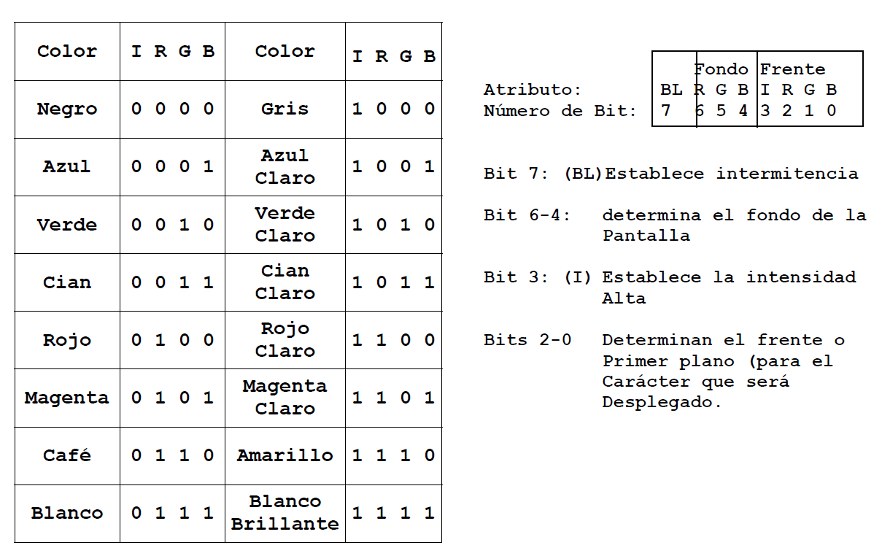
COLOR EQU 0Fh

Slide 157
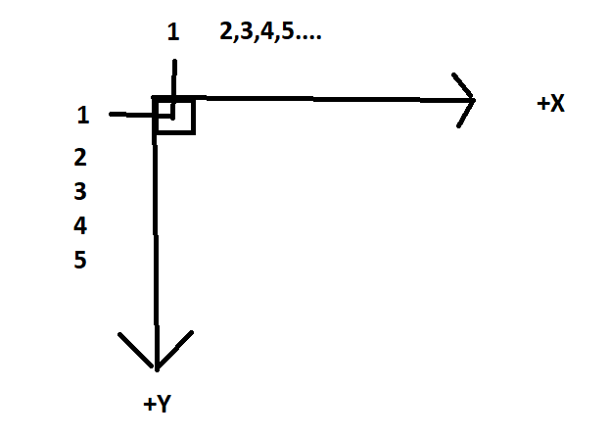

Slide 158
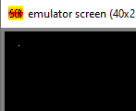
Imprimir un pixel en pantalla con EMU8086
org 100h
jmp start
X EQU 15
Y EQU 15
COLOR EQU 0fh
start: mov ah, 0 ; establece el modo de vide
mov al, 13h ; 320 x 200 en grafico
int 10h ; establece el modo
mov cx,X ; coordenada en X
mov dx,Y ; coordenada en Y
mov al,COLOR ; color
mov ah,0Ch ; Escribe un punto, DX = Y, CX = X, AL = color
int 10h
mov ah, 0
int 16h
ret

Slide 159
org 100h ;Establece la dirección de inicio del programa en la dirección de memoria 100h.
jmp start ; Salta a la etiqueta start, que es donde comienza el código principal del programa.
;Definiciones de constantes usando EQU:
X EQU 15 ;Define la constante X con el valor 15.
Y EQU 15 ; Define la constante Y con el valor 15.
COLOR EQU 0fh ; Define la constante COLOR con el valor 0Fh (15 en hexadecimal).
start: ; Etiqueta que marca el inicio del código principal del programa.
; Configuración del modo gráfico:
mov ah, 0 ; Carga 0 en AH para indicar la función 0 del BIOS, que se utiliza para configurar el modo de video.
mov al, 13h ; Carga 13h en AL, que es el modo de video 320x200 en gráfico.
int 10h ; Llama a la interrupción 10h del BIOS para cambiar al modo de video configurado en AL.
;Dibujar un píxel en la pantalla:
mov cx, X ; Carga el valor de la constante X en CX, que representa la coordenada X del píxel.
mov dx, Y ; Carga el valor de la constante Y en DX, que representa la coordenada Y del píxel.
mov al, COLOR ; Carga el valor de la constante COLOR en AL, que representa el color del píxel (en este caso, 15 en hexadecimal).
mov ah, 0Ch ; Carga 0Ch en AH, que es la función de la BIOS para escribir un punto en la pantalla.
int 10h ; Llama a la interrupción 10h del BIOS para dibujar el píxel en la posición especificada por CX y DX, con el color especificado por AL.
mov ah, 0
int 16h ; Estas instrucciones parecen no tener función en este contexto y podrían ser eliminadas sin afectar el comportamiento del programa.
ret ; Retorna del programa, finalizándolo.
Este programa configura el modo gráfico en 320x200 y dibuja un píxel de color en la posición (15, 15) de la pantalla.

Slide 160
.model small
.data
arreglo db 15,16,17,18,19
COLOR EQU 0fh
.code
mov ax,@data
mov ds,ax
mov ah, 0
mov al, 13h
int 10h
mov si,1
mov cx,si
mov dl,arreglo(si)
mov al,COLOR
mov ah,0Ch
int 10h ; AL = Color, BH = Página, CX = X, DX = Y
inc si
mov cx,si
mov dl,arreglo(si)
mov al,COLOR
mov ah,0Ch
int 10h ; AL = Color, BH = Página, CX = X, DX = Y
inc si
mov cx,si
mov dl,arreglo(si)
mov al,COLOR
mov ah,0Ch
int 10h ; AL = Color, BH = Página, CX = X, DX = Y

Slide 161
LOOP
LOOP Transfiere decremento CX si CX no es cero
LOOP (bucle)
Sintaxis: LOOP desplazamiento
Indicadores: OF DF IF TF SF ZF AF PF CF
Decrementa el registro contador CX; si CX es cero, ejecuta la siguiente instrucción en caso contrario transfiere el control a la dirección resultante de sumar a IP + desplazamiento. El desplazamiento debe estar comprendido entre -128 y +127. Ejemplo:
  mov cx,10
  bucle: ....... .......
  loop bucle

Slide 162
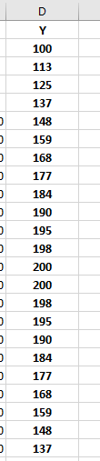
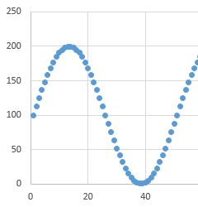
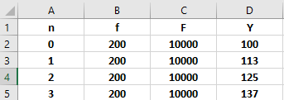
Senoidal en Excel
n | f | F | Y
0 | 200 | 10000 | 100
1 | 200 | 10000 | 87
2 | 200 | 10000 | 75
3 | 200 | 10000 | 63
Y=100+100*SENO(2*PI()*(B2/C2)*A2)

Slide 163
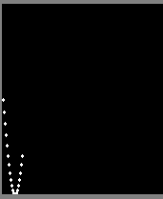
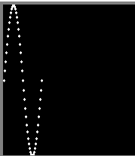
.model small
.data
seno db 100,113,125,137,148,159,168,177,184,190,195,198,200,200,198,195,190,184,177,168,159
n equ $ - seno ; Longitud del arreglo
COLOR EQU 0fh
tmp dw 0
.code
mov ax,@data
mov ds,ax
mov ah, 0
mov al, 13h
int 10h
mov cx,n
mov si,1
repite: mov tmp,cx
mov cx,si
mov dl,arreglo(si-1)
mov al,COLOR
mov ah,0Ch
int 10h ; AL = Color, BH = Pagina, CX = X, DX = Y
inc si
mov cx,tmp
loop repite

Slide 164
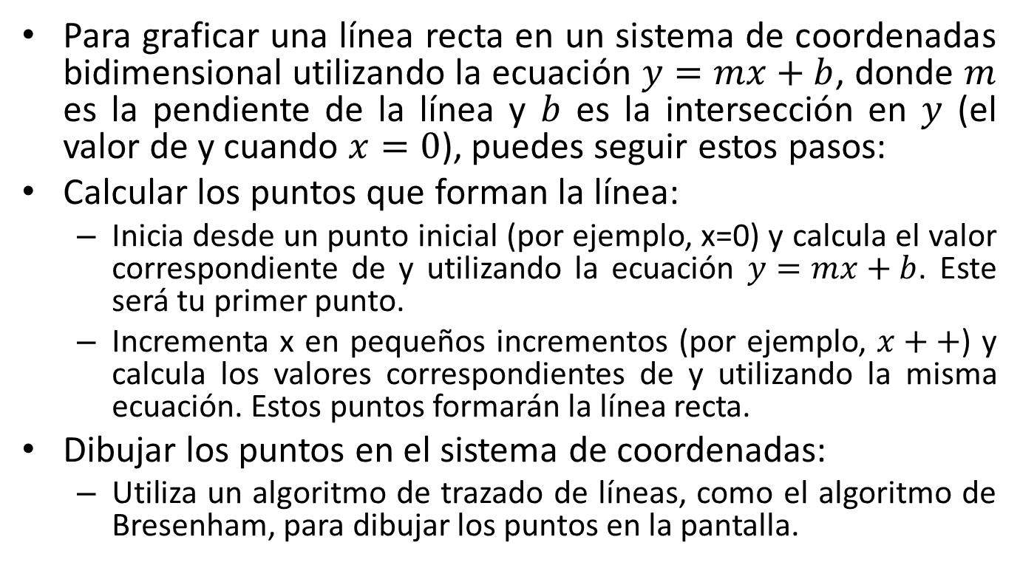

Slide 165
.model small
.stack 100h
.data
COLOR EQU 0fh
m db 0
b equ 10
.code
mov ax, @data
mov ds, ax
; Configurar modo grafico
mov ah, 0
mov al, 13h
int 10h
; Dibujar la linea
mov cx, 0
mov dx, 0
mov al, COLOR
draw_line:
; Calcular y
mov ax, cx
mul m
add ax, b
mov dx, ax
; Dibujar pixel en (cx, dx)
mov ah, 0Ch
int 10h
inc cx
cmp cx, 320
jl draw_line
; Esperar a una tecla
mov ah, 0
int 16h
; Restaurar el modo de texto
mov ah, 0
mov al, 3
int 10h
; Salir del programa
mov ah, 4Ch
int 21h
end

Slide 166
Instrucciones de desplazamiento
SAR: desplazamiento aritmético a la derecha
SAL: desplazamiento aritmético a la izquierda
SHR: desplazamiento lógico a la derecha
SHL: desplazamiento lógico a la izquierda
ROR: rotación a la derecha
ROL: rotación a la izquierda
RCR: rotación a la derecha a través del acarreo
RCL: rotación a la izquierda a través del acarreo

Slide 167
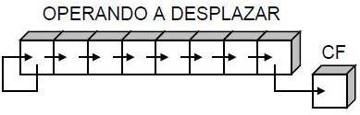
SAR (Shift Arithmetic Right = desplazamiento aritmético a la derecha)
Esta instrucción desplaza los bits del operando destino a la derecha tantos bits como indique el operando fuente. Esta forma de funcionamiento es similar a la de la instrucción shr; sin embargo, ambas instrucciones se diferencian en que sar, en vez introducir ceros por la izquierda del operando, replica el bit de mayor peso (bit de signo) en cada desplazamiento. esquemáticamente, la instrucción sar trabaja de la siguiente forma:

Slide 168
org 100h
jmp start
start:
xor ax,ax ; AX = 0
xor bx,bx ; AX = 0
mov ax,0Ah ; AX = 0000 0000 0000 1010 --> 0101 --> 0010
mov cl,02h ; CL = 02h
sar ax,CL ; AX = 0000 0000 0000 0010 = 0002h
mov ah, 0
int 16h
ret

Slide 169
org 100h
jmp start
start:
xor ax,ax ; AX = 0
xor bx,bx ; AX = 0
mov al,0Ah ; AX = 0000 0000 0000 1010 --> 0101 --> 0010
xor al,80h
mov cl,02h ; CL = 02h
sar al,CL ; AX = 0000 0000 0000 0010 = 0002h
mov ah, 0
int 16h
ret

Slide 170

SAL (Shift Arithmetic Left = desplazamiento aritmético a la izquierda)
El objetivo de un desplazamiento aritmético a la izquierda es multiplicar un operando, interpretado con signo, por una potencia de 2.

Slide 171
org 100h
jmp start
start:
xor ax,ax ; AX = 0
xor bx,bx ; BX = 0
mov ax,0Ah ; AX = 0000 0000 0000 1010 = 000Ah
mov cl,02h ; CL = 02h
sal ax,cl ; AX = 0000 0000 0010 1000 = 0028h
mov ah, 0
int 16h
ret

Slide 172
org 100h
jmp start
start:
xor ax,ax ; AX = 0
xor bx,bx ; BX = 0
stc
mov ax,09h ; AX = 0000 0000 0000 1001 = 0009h
mov bx,03h ; BX = 0000 0000 0000 0011 = 0003h
adc ax,bx ; AX = 0000 0000 0000 1101 = 000Dh
mov ah, 0
int 16h
ret

Slide 173
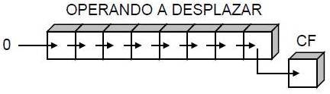
SHR (Shift Right = desplazamiento a la derecha)
La instrucción shr funciona de la misma forma que shl, pero desplazando los bits a la derecha en lugar de a la izquierda, tal y como se muestra en la figura siguiente

Slide 174
org 100h
jmp start
start:
xor ax,ax ; AX = 0
xor bx,bx ; BX = 0
mov ax,0Ah ; AX = 0000 0000 0000 1010 = 000Ah
mov cl,02h ; CL = 02h
shr ax,cl ; AX = 0000 0000 0000 0010 = 0002h
mov ah, 0
int 16h
ret

Slide 175
SHL (desplazamiento lógico a la izquierda)
SHL destino,origen (SHift logic Left, desplazamiento lógico a la izquierda)

Slide 176
org 100h
jmp start
start:
xor ax,ax ; AX = 0
xor bx,bx ; BX = 0
mov ax,0Ah ; AX = 0000 0000 0000 1010 = 000Ah
mov cl,02h ; CL = 02h
shl ax,cl ; AX = 0000 0000 0010 1000 = 0028h
mov ah, 0
int 16h
ret

Slide 177

ROR
ROR destino,origen (ROtate Right, rotación a la derecha) {O,C}

Slide 178
org 100h
jmp start
start:
xor ax,ax ; AX = 0
xor bx,bx ; BX = 0
mov ax,0Ah ; AX = 0000 0000 0000 1010 = 000Ah
mov cl,02h ; CL = 02h
ror ax,cl ; AX = 1000 0000 0000 0010 = 8002h
mov ah, 0
int 16h
ret

Slide 179

ROL
ROL destino,origen (ROtate Left, rotación a la izquierda) {O,C}

Slide 180
org 100h
jmp start
start:
xor ax,ax ; AX = 0
xor bx,bx ; BX = 0
mov ax,0Ah ; AX = 0000 0000 0000 1010 = 000Ah
mov cl,02h ; CL = 02h
rol ax,cl ; AX = 0000 0000 0010 1000 = 0028h
mov ah, 0
int 16h
ret

Slide 181

RCR
RCR destino,origen (Rotate with Carry Right, rotación a la derecha con carry) {O,C}

Slide 182
org 100h
jmp start
start:
xor ax,ax ; AX = 0
xor bx,bx ; BX = 0
mov ax,0Ah ; AX = 0000 0000 0000 1010 = 000Ah
mov cl,02h ; CL = 02h
rcr ax,cl ; AX = 0000 0000 0000 0010 = 0002h c=1
mov ah, 0
int 16h
ret

Slide 183

RCL
RCL destino,origen (Rotate with Carry Left, rotación a la izquierda con carry) {O,C}

Slide 184
org 100h
jmp start
start:
xor ax,ax ; AX = 0
xor bx,bx ; BX = 0
mov ax,0Ah ; AX = 0000 0000 0000 1010 = 000Ah
mov cl,02h ; CL = 02h
rcl ax,cl ; AX = 0000 0000 0010 1000 = 0028h
mov ah, 0
int 16h
ret

Slide 185
LOOP
Control de lazo con contador
  LOOP Transfiere decremento CX si CX no es cero
  LOOPE Transfiere decremento CX si CX <> 0, Z=1, cuando Z= 0 se sale del lazo.
  LOOPNE Transfiere decremento CX si CX <> 0, Z=0
  LOOPNZ Transfiere decremento CX si CX<>0, Z=0
  LOOPZ Transfiere decremento CX si CX<>0, Z = 1

Slide 186
INSTRUCCIONES DE TRANSFERENCIA DE CONTROL (Gestión de Bucle)
Lenguaje de maquina
LOOP (bucle)
Sintaxis: LOOP desplazamiento
Indicadores: OF DF IF TF SF ZF AF PF CF
- - - - - - - - -
Decrementa el registro contador CX; si CX es cero, ejecuta la siguiente instrucción en caso contrario transfiere el control a la dirección resultante de sumar a IP + desplazamiento. El desplazamiento debe estar comprendido entre -128 y +127. Ejemplo:
mov cx,10
bucle: ....... .......
loop bucle
Con las mismas características que la instrucción anterior:
LOOPE/LOOPZ Bucle si igual, si cero. Z=1 y CX<>0
LOOPNE/LOOPNZ Bucle si no igual, si no cero. Z=0 y CX<>0

Slide 187
org 100h ; inicio en la direccion 100h
jmp start ; realizo un salto incondicional a start
start: mov cx,03h ; registro contador lo inializo en 3
xor ax,ax ; limpio el acumulador
hola: inc ax ; incremento el registro AX , ax=ax+1
nop ; NO HAGO NADA
nop
nop
nop
loop hola ; cl = cl - 1, cx /= 0 salta a hola
mov ah, 0
int 16h
ret

Slide 188
org 100h
jmp start
table: db 1,0,0,6,9
start: xor bx,bx
mov cx,12h
next: inc bx
cmp table[bx],0
loope next
xor bx,bx
mov ah, 0
int 16h
ret

Slide 189
org 100h
jmp start
table: db 1,1,0,6,9
start: xor bx,bx
mov cx,12h
next: inc bx
cmp table[bx],0
LOOPNE next
xor bx,bx
mov ah, 0
int 16h
ret

Slide 190
org 100h
jmp start
table: db 1,1,0,6,9
start: xor bx,bx
mov cx,12h
next: inc bx
cmp table[bx],0
LOOPNZ next
xor bx,bx
mov ah, 0
int 16h
ret

Slide 191
org 100h
jmp start
table: db 1,0,0,6,9
start: xor bx,bx
mov cx,12h
next: inc bx
cmp table[bx],0
LOOPZ next
xor bx,bx
mov ah, 0
int 16h
ret

Slide 192
REP
REP (Repeat while CX ≠ 0)
  Significado: Repite la instrucción que sigue mientras el registro CX no sea cero.
  Se usa comúnmente con instrucciones de cadena como MOVSB, STOSB, etc.
  En cada repetición, CX se decrementa automáticamente.
Ejemplo:
    LEA DI, value1
    LEA SI, value2
    MOV CX, 5
    REP MOVSB ; mover 5 bytes desde DS:SI a ES:DI

Slide 193
REPE / REPZ
REPE / REPZ (Repeat while Equal / Repeat while Zero)
  Son sinónimos.
  Se usan principalmente con SCAS o CMPS.
  Repite la instrucción mientras CX ≠ 0 y ZF = 1.
  ZF = 1 significa que los valores comparados son iguales.
Ejemplo:
    LEA DI, value1
    LEA SI, value2
    MOV CX, 5
    REPE CMPSB ; compara cadenas byte a byte mientras CX ≠ 0 y ZF = 1

Slide 194
REPNE / REPNZ
REPNE / REPNZ (Repeat while Not Equal / Repeat while Not Zero)
  También son sinónimos.
  Se usan también con CMPS o SCAS.
  Repite la instrucción mientras CX ≠ 0 y ZF = 0.
  ZF = 0 significa que los valores comparados son diferentes.
Ejemplo:
    LEA DI, value1
    LEA SI, value2
    MOV CX, 5
    REPNE SCASB ; busca un valor mientras CX ≠ 0 y ZF = 0 (no encontrado aún)

Slide 195
Ejemplo Práctico
org 100h
JMP inicio
source db 1,2,3,5
dest db 7,8,9,10
inicio: MOV CX, 5
LEA SI, source
LEA DI, dest
REP MOVSB
ret

Slide 196
org 100h
jmp inicio
cadena1 db 'Hola','$'
cadena2 db 'la cadena','$'
inicio:
lea si,cadena1
lea di,cadena2
mov cx,4
rep movsb
mov ah,9
lea dx,cadena2
int 21h
ret

Slide 197
org 100h
jmp start
msg1: db "Hello, World!", 0Dh,0Ah, 24h
msg2: db "Hello, World!", 0Dh,0Ah, 24h
msg3: db "Hello, Mundo!", 0Dh,0Ah, 24h
start: xor ax,ax
lea di,msg1
lea si,msg2
repe CMPSB
mov ax,cx
xor bx,bx
lea di,msg1
lea si,msg3
repe CMPSB
mov bx,cx
sub ax,bx
mov ah, 0
int 16h
ret

Slide 198
org 100h
jmp inicio
cadena1 db 'Hola 2','$'
cadena2 db 'Hola 2','$'
diferentes db 'cadenas diferentes','$'
iguales db 'cadenas iguales','$'
inicio:
lea si,cadena1
lea di,cadena2
mov cx,6
repe cmpsb
jz igual
mov ah,9
lea dx,diferentes
int 21h
jmp salir
igual: mov ah,9
lea dx,iguales
int 21h
mov ah,9
lea dx,cadena2
int 21h
salir: mov ax,4c00h
int 21h
ret

Slide 199
SCAS/SCASB/SCASW
  realizan la comparación "CMP AL,ES:[DI]" o "CMP AX,ES:[DI]“
CMPS/ CMPSB, CMPSW realiza la comparación de dos cadenas, devuelve el resultado en el registro de estado.
  CMPS destino, fuente
LODS/ LODSB /LODSW transfiere un elemento de una cadena (fuente) a AL o AX, respectivamente.
  LODS/LODSW fuente
  Esta instrucción también necesita que la fuente esté cargada en SI.
STOS/ STOSB/STOSW transfiere el contenido de AL o AX, respectivamente, a una cadena (destino).
  STOS/STOSW destino
  También debe cargarse en DI el desplazamiento de la cadena, y puede usarse con el modificador REP.
  MOVS

Slide 200
Ejemplo SCASB: Busca el carácter 'A' en un arreglo.
.model small
.data
cadena db 'HOLA MUNDO$', 0
caracter db 'a'
msg_encontrado db 'Encontrado!', '$'
msg_noencontrado db 'No encontrado!', '$'
.code
start: mov ax, @data
mov ds, ax
mov es, ax
mov al, caracter ; Caracter a buscar
lea di, cadena ; Puntero al inicio de la cadena
buscar: scasb ; Compara AL con [ES:DI], incrementa DI
je encontrado ; Si es igual, salta
cmp [di],'$' ; Fin de cadena
je no_encontrado
jmp buscar
encontrado: mov ah, 09h
lea dx, msg_encontrado
int 21h
jmp fin
no_encontrado: mov ah, 09h
lea dx, msg_noencontrado
int 21h
fin: mov ah, 4ch
int 21h

Slide 201
Ejemplo CMPSB: Compara dos cadenas byte a byte.
.model small
.data
cadena1 db 'ABC', '$'
cadena2 db 'ABC', '$'
msg_igual db 'Cadenas iguales$', '$'
msg_dif db 'Cadenas diferentes$', '$'
.code
start: mov ax, @data
mov ds, ax
mov es, ax
lea si, cadena1
lea di, cadena2
comparar: mov cx, 3 ; Comparar 3 caracteres
repe cmpsb ; Compara y repite mientras sean iguales
je iguales
jne diferentes
iguales: mov ah, 09h
lea dx, msg_igual
int 21h
jmp fin
diferentes: mov ah, 09h
lea dx, msg_dif
int 21h
fin: mov ah, 4ch
int 21h

Slide 202
Ejemplo LODSB: Carga cada carácter en AL y lo muestra
.model small
.stack 100h
.data
mensaje db 'Hola$', 0
.code
start: mov ax, @data
mov ds, ax
mov si, offset mensaje
leer: lodsb ; Carga byte de [DS:SI] a AL y SI++
cmp al, '$'
je fin
mov dl, al
mov ah, 02h
int 21h
jmp leer
fin: mov ah, 4ch
int 21h

Slide 203
Ejemplo STOSB: Copia una cadena en otra dirección usando STOSB.
.model small
.stack 100h
.data
origen db 'ABC$', 0
destino db 4 dup(?) ; espacio vacío para copia
.code
start: mov ax, @data
mov ds, ax
mov es, ax
lea si, origen
lea di, destino
mov cx, 4
copiar: lodsb ; transfiere un elemento de una cadena (fuente) a AL o AX, respectivamente.
stosb ; transfiere el contenido de AL o AX, respectivamente, a una cadena (destino).
loop copiar
lea dx, destino
mov ah, 09h
int 21h
mov ah, 4ch
int 21h

Slide 204
org 100h
jmp inicio
men_si db 'Si tiene <<a>>','$'
men_no db 'No tiene <<a>>','$'
minombre db 'Jose Juan Meza Espinosa','$'
inicio: lea di,minombre
mov ax,'a'
mov cx,20
repne scasb
je sihay
mov ah,9
lea dx,men_no
int 21h
jmp salir
sihay: mov ah,9
lea dx,men_si
int 21h
salir: mov ax,4c00h
int 21h
ret

Slide 205
INSTRUCCIONES DE MANIPULACION DE CADENAS
Lenguaje de maquina
REP/REPE/REPZ/REPNE/REPNZ (repetir)
REP repetir operación de cadena
REPE/REPZ repetir operación de cadena si igual/si cero
REPNE/REPNZ repetir operación de cadena si no igual (si no 0)
Estas instrucciones se pueden colocar como prefijo de otra instrucción de manejo de cadenas, con objeto de que la misma se repita un numero determinado de veces incondicionalmente o hasta que se verifique alguna condici󮮠El numero de veces se indica en CX. Por sentido como se deben utilizarse las siguientes combinaciones:
Prefijo Función Instrucciones
----------------------------------------------------------------------------------------------
REP Repetir CX veces MOVS, STOS
REPE/REPZ Repetir CX veces mientras ZF=1 CMPS, SCAS
REPNE/REPNZ Repetir CX veces mientras ZF=0 CMPS, SCAS

Slide 206
REP este modificador repite la instrucción a la que acompaña mientras que CX sea distinto de 0 (decrementa CX cada vez). Las instrucciones con las que se puede usar son MOVS, MOVDSW o STOS.
    MOVS destino, fuente
    REP MOVS destino, fuente
REPE/REPZ este modificador repite la instrucción a la que acompaña mientras que CX sea distinto de 0 y ZF = 1 (decrementa CX cada vez). Las instrucciones con las que se puede usar son CMPS o SCAS.
  CMPS destino, fuente
  REPE/REPZ CMPS destino, fuente
REPNE/REPNZ este modificador repite la instrucción a la que acompaña si CX es distinto de 0 y ZF = 0 (decrementa CX cada vez). Las instrucciones con las que se puede usar son CMPS o SCAS.
  REPNE/REPN CMPS destino, fuente

Slide 207
MOVS/MOVSW copia un byte o un WORD de una parte a otra de la memoria.
  MOVS destino, fuente
donde destino es ES:DI y fuente es DS:SI, lo que quiere decir que antes de utilizar la instrucción hay que cargar en SI y DI los valores apropiados.
Ejemplo:
  LEA SI, fuente
  LEA DI, ES:destino
  MOV CX, 100
  REP MOVS destino, fuente

Slide 208
org 100h
jmp inicio
longitud equ 27
origen1 db 'esta es la cadena a iniciar','$'
origen2 db 'esta es la cadena a iniciar','$'
inicio:
mov ax, @data
mov ds, ax
mov es, ax
cld
xor cx, cx
mov cl, longitud
lea di, origen1
mov al, 'A'
rep stosb
salir: mov ax,4c00h
int 21h
ret

Slide 209
org 100h
.data
longitud equ 34
origen1 db 'esta es la cadena en la que buscar','$'
caracter db 'q'
longitud equ 27
.code
inicio:
mov ax, @data
mov ds, ax
mov es, ax
cld
xor cx, cx
mov cl, longitud
mov al, caracter
lea di, origen1
repnz scasb
salir: mov ax,4c00h
int 21h
ret

Slide 210
CMPSB y CMPSW
Los mnemónicos CMPSB y CMPSW en emu8086 se utilizan para comparar el byte o la palabra en la dirección apuntada por SI con el byte o la palabra en la dirección apuntada por DI, respectivamente. Después de la comparación, ambos registros (SI y DI) se incrementan o decrementan automáticamente, dependiendo de la dirección de la cadena.
Estas instrucciones son útiles para comparar dos cadenas de bytes o palabras y pueden usarse para implementar operaciones como búsqueda de patrones, comparación de cadenas, etc.
Después de la ejecución de CMPSB o CMPSW, las siguientes banderas de estado pueden cambiar:
  ZF (Zero Flag): Se establece si los bytes o palabras son iguales, es decir, si la comparación resulta en igualdad.
  SF (Sign Flag): Se establece si el resultado de la comparación es negativo, lo que significa que el byte o palabra en la dirección apuntada por SI es menor que el byte o palabra en la dirección apuntada por DI.
  Al igual que con SCASB y SCASW, el registro DI se incrementa o decrementa según la dirección de la cadena establecida por el flag DF (Direction Flag). Si DF es cero, DI se incrementa; si DF es uno, DI se decrementa. El registro SI también se incrementa o decrementa de la misma manera.

Slide 211
org 100h
jmp start
msg1: db "Hello, World!", 0Dh,0Ah, 24h
msg2: db "Hello, World!", 0Dh,0Ah, 24h
msg3: db "Hello, Mundo!", 0Dh,0Ah, 24h
start: xor ax,ax
lea di,msg1
lea si,msg2
repe CMPSB
mov ax,cx
xor bx,bx
lea di,msg1
lea si,msg3
repe CMPSB
mov bx,cx
sub ax,bx
mov ah, 0
int 16h
ret

Slide 212
org 100h
jmp inicio
cadena1 db 'Hola 2','$'
cadena2 db 'Hola 2','$'
diferentes db 'cadenas diferentes','$'
iguales db 'cadenas iguales','$'
inicio:
lea si,cadena1
lea di,cadena2
mov cx,6
repe cmpsb
jz igual
mov ah,9
lea dx,diferentes
int 21h
jmp salir
igual: mov ah,9
lea dx,iguales
int 21h
mov ah,9
lea dx,cadena2
int 21h
salir: mov ax,4c00h
int 21h
ret

Slide 213
Movsb y movsbW
Los mnemónicos MOVSB y MOVSW se utilizan para copiar un byte o una palabra desde la dirección apuntada por SI a la dirección apuntada por DI, respectivamente. Después de la copia, ambos registros (SI y DI) se incrementan o decrementan automáticamente, dependiendo de la dirección de la cadena.
Estas instrucciones son útiles para copiar datos de una cadena a otra en la memoria. MOVSB copia un byte y MOVSW copia una palabra (dos bytes). Por ejemplo, si DS:SI apunta a una cadena de origen y ES:DI apunta a una cadena de destino, MOVSB copiará un byte de la cadena de origen a la cadena de destino y ajustará automáticamente SI y DI para que apunten al siguiente byte en cada cadena.
Después de la ejecución de MOVSB o MOVSW, no se alteran las banderas de estado. El registro SI se incrementa o decrementa según la dirección de la cadena establecida por el flag DF (Direction Flag). Si DF es cero, SI se incrementa; si DF es uno, SI se decrementa. El registro DI también se incrementa o decrementa de la misma manera.

Slide 214
org 100h
jmp inicio
cadena1 db 'Hola','$'
cadena2 db 'la cadena','$'
inicio:
lea si,cadena1
lea di,cadena2
mov cx,4
rep movsb
mov ah,9
lea dx,cadena2
int 21h
ret

Slide 215
LODSB
La instrucción LODSB (Cargar byte de cadena) en emu8086 carga un byte desde la dirección apuntada por SI en el registro AL, y luego incrementa o decrementa automáticamente SI, dependiendo de la dirección de la cadena. Esto es útil para procesar cadenas de bytes de manera eficiente en un bucle.

Slide 216
Ejemplo de LODSB
org 100h
jmp inicio
origen1 db 'esta es la cadena a iniciar','$'
longitud equ $ - origen1
inicio: mov ax, @data
mov ds, ax
cld
xor cx, cx
mov cl, longitud
lea si, origen1
rep LODSB
salir: mov ax,4c00h
int 21h
ret

Slide 217
STOSB/STOSW
La instrucción STOSB y STOSW en emu8086 se utilizan para almacenar el byte o la palabra en el registro AL o AX respectivamente, en la dirección apuntada por el registro DI, y luego incrementar o decrementar DI dependiendo de la dirección de la cadena. Estas instrucciones son útiles para escribir datos en memoria mientras se procesan cadenas de bytes o palabras.
STOSB se usa para almacenar un byte y STOSW se usa para almacenar una palabra. Después de la ejecución de STOSB o STOSW, DI se incrementa si la dirección de la cadena es ascendente (DF es cero) o se decrementa si la dirección es descendente (DF es uno).
En cuanto a los flags que afecta, STOSB y STOSW alteran el flag DF (Direction Flag) que controla la dirección de las operaciones de movimiento de cadenas. Si DF está en cero, DI se incrementa después de cada operación; si DF está en uno, DI se decrementa. Otros flags, como AF, CF, OF, PF y SF, no se ven afectados por estas instrucciones.

Slide 218
Ejemplo de STOSB
org 100h
jmp inicio
origen1 db 'esta es la cadena a iniciar','$'
longitud equ $ - origen1
inicio: mov ax, @data
mov ds, ax
cld
xor cx, cx
mov cl, longitud
lea di, origen1
mov al, 'A'
rep stosb
salir: mov ax,4c00h
int 21h
ret

Slide 219
MACRO vs CALL
Característica | MACRO | CALL
Uso | Se utiliza para definir y expandir macros, que son secuencias de instrucciones que se reutilizan varias veces en el código. | Se utiliza para llamar a una subrutina o procedimiento definido previamente en el programa.
Funcionalidad | Las macros se expanden en tiempo de ensamblado, lo que significa que el código generado contiene las instrucciones reales de la macro en lugar de la llamada a la macro en sí. | CALL se utiliza para transferir el control a una subrutina o procedimiento y luego regresar al punto de llamada.
Ejemplo | nombreMacro MACRO [parametros] Instruccion1 Instruccion2 Instruccion2ENDM | call nombre_subrutina
Ventajas | Permite la reutilización de código y la escritura de secuencias de instrucciones complejas de forma más legible. | Permite estructurar el código de manera modular, lo que facilita la lectura y mantenimiento del código. También ayuda a reducir la duplicación de código.
Desventajas | Puede aumentar el tamaño del programa si se usan muchas macros. | Puede resultar en un código más extenso y menos eficiente si se llaman muchas subrutinas.

Slide 220
Algoritmos de ordenamiento
Existen varios algoritmos de ordenamiento, cada uno con sus propias ventajas y desventajas en términos de eficiencia y uso de recursos. Algunos de los algoritmos más comunes son:
  Bubble Sort (Ordenamiento de burbuja): Este algoritmo compara pares de elementos adyacentes y los intercambia si están en el orden incorrecto. Es simple pero no eficiente para grandes conjuntos de datos.
  Selection Sort (Ordenamiento por selección): Este algoritmo encuentra el elemento mínimo en cada pasada y lo coloca en la posición correcta. Aunque también simple, tiene una complejidad de tiempo de O(n^2), lo que lo hace ineficiente para grandes conjuntos de datos.
  Insertion Sort (Ordenamiento por inserción): Este algoritmo construye una lista ordenada uno a uno al insertar elementos no ordenados en la posición correcta. Es eficiente para conjuntos de datos pequeños o casi ordenados, pero ineficiente para grandes conjuntos de datos.
  Merge Sort (Ordenamiento por mezcla): Este algoritmo divide recursivamente la lista en mitades, ordena las mitades y luego las fusiona para obtener la lista ordenada. Tiene una complejidad de tiempo de O(n log n), lo que lo hace eficiente para grandes conjuntos de datos.
  Quick Sort (Ordenamiento rápido): Este algoritmo elige un elemento pivote y divide la lista en dos partes, una con elementos menores que el pivote y otra con elementos mayores. Luego, ordena recursivamente las dos partes. Tiene una complejidad de tiempo promedio de O(n log n), pero puede degradarse a O(n^2) en el peor de los casos.
Estos son solo algunos ejemplos de algoritmos de ordenamiento. La elección del algoritmo adecuado depende del tamaño del conjunto de datos, la distribución de los elementos y los recursos disponibles.

Slide 221
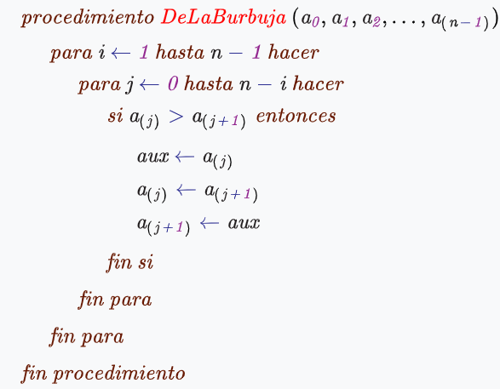
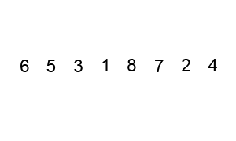
Bubble Sort (Ordenamiento de burbuja)

Slide 222
.model small
.stack 100h
.data
array db 6, 5, 19, 3, 1, 8, 7, 10, 0 ; Arreglo de números a ordenar
n equ $ - array ; Longitud del arreglo
.code
main proc
mov ax, @data ; Inicializar el segmento de datos
mov ds, ax
mov cx, n ; Cargar la longitud del arreglo
dec cx ; cx = n - 1 (para comparaciones)
mov si, offset array ; Cargar dirección base del arreglo
outer_loop:
mov di, si ; Inicializar di para comparaciones internas
inc di ; Incrementar di para comparar con el siguiente elemento
inner_loop:
mov al, [si] ; Cargar elemento actual
cmp al, [di] ; Comparar con el siguiente elemento
jbe no_swap ; Saltar si no se necesita intercambio
; Intercambiar elementos
mov ah, [di]
mov [si], ah
mov [di], al
no_swap:
inc si ; Avanzar al siguiente elemento
inc di ; Avanzar al siguiente elemento
loop inner_loop ; Repetir el bucle interno n veces
mov cx, n ; Cargar la longitud del arreglo
dec cx ; Decrementar cx para el siguiente bucle externo
mov si, offset array ; Cargar dirección base del arreglo
mov di, si ; Inicializar di para comparaciones internas
inc di ; Incrementar di para comparar con el siguiente elemento
jnz outer_loop ; Repetir si no se han completado todas las comparaciones
mov ah, 4ch ; Salir del programa
int 21h
main endp
end main

Slide 223
Algoritmos de búsqueda
Los algoritmos de búsqueda son métodos utilizados para encontrar la ubicación de un elemento específico dentro de una lista de elementos. Algunos de los algoritmos de búsqueda más comunes son:
  Búsqueda lineal: Este algoritmo recorre la lista de elementos uno por uno hasta encontrar el elemento deseado o llegar al final de la lista. Es simple pero puede ser ineficiente para listas grandes.
  Búsqueda binaria: Este algoritmo funciona en listas ordenadas. Compara el elemento buscado con el elemento en el medio de la lista y descarta la mitad de la lista en la que el elemento buscado no puede estar. Repite este proceso hasta encontrar el elemento o determinar que no está en la lista. Es más eficiente que la búsqueda lineal para listas grandes.
  Búsqueda por interpolación: Este algoritmo es similar a la búsqueda binaria, pero en lugar de dividir la lista en dos partes iguales, calcula una estimación más precisa de la posición del elemento buscado en función de los valores de los extremos de la lista. Puede ser más rápido que la búsqueda binaria en ciertos casos.
  Búsqueda de salto (Jump search): Este algoritmo salta a intervalos regulares dentro de la lista y luego realiza una búsqueda lineal en la parte del intervalo en el que se encuentra el elemento buscado. Es eficiente para listas ordenadas en las que se puede determinar el tamaño de los saltos de manera óptima.
  Búsqueda de Fibonacci: Este algoritmo es una variante de la búsqueda binaria que utiliza la secuencia de Fibonacci para calcular las posiciones de comparación. Puede ser más eficiente en ciertos casos que la búsqueda binaria tradicional.
Estos son solo algunos ejemplos de algoritmos de búsqueda. La elección del algoritmo adecuado depende del tipo de lista, la cantidad de datos y la eficiencia requerida.

Slide 224
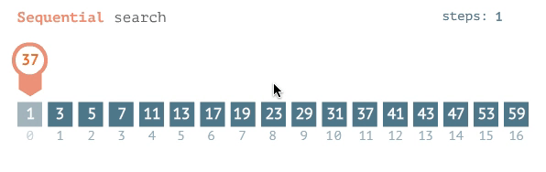
Búsqueda lineal

Slide 225
.model small
.stack 100h
.data
array db 6, 5, 3, 1, 8, 7, 2, 4 ; Arreglo de números
n equ $ - array ; Longitud del arreglo
buscar db 0 ; Número a buscar
msg_found db 'Numero encontrado.', 0dh, 0ah, '$'
msg_not_found db 'Numero no encontrado.', 0dh, 0ah, '$'
.code
mov ax, @data ; Inicializar el segmento de datos
mov ds, ax
mov cx, n ; Cargar la longitud del arreglo
mov bl, buscar ; Cargar el número a buscar
mov si, offset array ; Cargar dirección base del arreglo
search_loop:
cmp [si], bl ; Comparar elemento actual con el número buscado
je found ; Saltar si se encuentra el número
inc si ; Avanzar al siguiente elemento
loop search_loop ; Repetir hasta recorrer todo el arreglo
jmp not_found ; Saltar si el número no se encuentra
found:
mov ah, 9 ; Función para imprimir mensaje
lea dx, msg_found ; Cargar dirección del mensaje encontrado
int 21h
mov ah,02h
mov dx,si
add dl,30h
int 21h
jmp exit_program ; Salir del programa
not_found:
mov ah, 9 ; Función para imprimir mensaje
lea dx, msg_not_found ; Cargar dirección del mensaje no encontrado
int 21h
exit_program:
mov ah, 4ch ; Salir del programa
int 21h
end

Slide 226
Mouse

Slide 227
MANEJO DEL RATON
Uno de los dispositivos mas útiles y populares del PC es el ratón. Los ratones llevan existiendo mucho tiempo, pero su popularidad masiva surgió a partir del uso de entornos gráficos tipo Windows, cuyo manejo requiere el uso de un ratón.
La posición que ocupa el ratón en la pantalla se define siempre en coordenadas graficas, aunque se este trabajando en modo texto, considerando tantos puntos en la pantalla como permita la tarjeta grafica (actualmente, en VGA la resolución de la pantalla suele ser de 640 x 480 pixels).

Slide 228
La interrupción 33 h
Como ocurre casi siempre que se quiere acceder directamente al hardware, la forma mas cómoda de hacerlo es usar las funciones que nos proporcionan las interrupciones software. En este caso, la interrupción que se encarga de controlar el ratón es la numero 33h. Esta interrupción nos proporciona nada menos que 53 funciones distintas, que seleccionaremos poniendo su numero en el registro ax.

Slide 229
Función | Tarea | Llamada | Retorno
00h | Reset del ratón (Resetea el driver del ratón) | ax=0 | ax>0 si hay raton ax=0 si no hay
01h | Mostrar el cursor del ratón (Dibuja el cursor del ratón en la pantalla) | ax=1 | ......
02h | Apagar el cursor del ratón (Oculta el cursor del ratón) | ax=2 | ......
03h | Leer el estado de los botones y la posición del cursor (Devuelve la posición del cursor y el estado de sus botones) | ax=3 | bx=0 si no pulso boton bx=1 botón Izquierdo bx=2 botón Derecho bx=4 boton Centro cx=posición columna (H) dx=posición fila (V)
04h | Establecer la posición del cursor | ax=4 cx= columna dx= fila
05h | Obtiene información del botón presionado del ratón
06h | Obtiene información acerca de la liberación del botón
07h | Rango desplazamiento Horizontal (Define la zona horizontal de movimiento para el cursor) | ax=7 cx=H mínima dx=H máxima
08h | Rango desplazamiento Vertical (Define la zona vertical de movimiento para el cursor) | ax=8 cx=V mínima dx=V máxima
09h | Define el cursor del ratón para los modos gráficos.
0Ah | Define el cursor del ratón para los modos de texto.
0Bh | Lee los contadores de movimiento del ratón
0Ch | Instala el manejador de interrupciones para eventos del ratón
0Dh OEH | Activa la emulación de una pluma óptica Desactiva la emulación de una pluma óptica
0fh | Fija la velocidad de desplazamiento del cursor.

Slide 230
AX | Descripción | Salida
0000h | Restaura driver y lee estado | AX | = Estado
 |  |  | 0000h hardware/driver no instalado
 |  |  | FFFFh hardware/driver instalado
 |  | BX | = Número de botones
 |  |  | 0000h Distinto de dos
 |  |  | 0002h Dos botones (muchos drivers)
 |  |  | 0003h Tres botones Sistemas/Logitech
 |  |  | FFFFh Dos botones

Slide 231
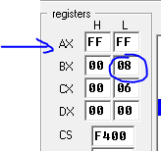
Restaura driver y lee estado
org 100h
mov ax, 0000h ; Restaura driver y lee estado
INT 33h ; X = Estado
; 0000h hardware/driver no instalado
; FFFFh hardware/driver instalado
; BX = Numero de botones
; = 0000h Distinto de dos
; = 0002h Dos botones (muchos drivers)
; = 0003h Tres botones Sistemas/Logitech
; = FFFFh Dos botones
ret

Slide 232
AX | Descripción | Salida
0001h | Muestra el cursor del ratón | El ratón mantiene una bandera que indica si se ha de mostrar el puntero o no. Inicialmente está a -1, esta función lo incrementa en 1, dejándolo a cero, que es el valor que indica que se muestre el puntero.

Slide 233
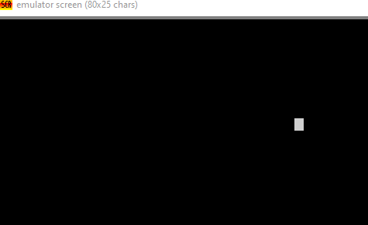
Muestra el cursor del ratón
org 100h
mov ax, 0000h ; Restaura driver y lee estado
INT 33h ; X = Estado
; 0000h hardware/driver no instalado
; FFFFh hardware/driver instalado
; BX = Numero de botones
; = 0000h Distinto de dos
; = 0002h Dos botones (muchos drivers)
; = 0003h Tres botones Sistemas/Logitech
; = FFFFh Dos botones
mov ax, 0001h ; Muestra el cursor del raton
INT 33h ; El ratón mantiene una bandera que indica
; si se ha de mostrar el puntero o no.
; Inicialmente está a -1, esta funcion lo
; incrementa en 1, dejándolo a cero, que
; es el valor que indica que se muestre el puntero
ret

Slide 234
AX | Descripción | Salida
0002h | Oculta el cursor del ratón | Es la función opuesta a la anterio
0003h | Obtiene la posición y el estado del MOUSE | BX | = | Estado del ratón
 |  |  | Bit | Descripción
 |  |  | 0 | Botón izquierdo pulsado si 1
 |  |  | 1 | Botón derecho pulsado si 1
 |  |  | 2 | Botón central pulsado si 1
 |  | CX |  | Columna x
 |  | DX |  | Fila y

Slide 235
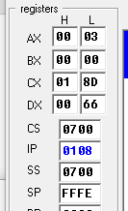
Obtiene la posición y el estado del puntero
org 100h
mov ax, 0000h ; Restaura driver y lee estado
INT 33h ; X = Estado
; 0000h hardware/driver no instalado
; FFFFh hardware/driver instalado
; BX = Numero de botones
; = 0000h Distinto de dos
; = 0002h Dos botones (muchos drivers)
; = 0003h Tres botones Sistemas/Logitech
; = FFFFh Dos botones
repite: mov ax, 0003h ; Obtiene la posicion y el estado del puntero
INT 33h ; BX = Estado del ratón
; Bit Descripcion
; 0 Boton izquierdo pulsado si 1
; 1 Boton derecho pulsado si 1
; 2 Boton central pulsado si 1
; CX Columna
; DX Fila
jmp repite
ret

Slide 236
org 100h
mov ax, 0000h ; Restaura driver y lee estado
INT 33h ; X = Estado
; 0000h hardware/driver no instalado
; FFFFh hardware/driver instalado
; BX = Numero de botones
; = 0000h Distinto de dos
; = 0002h Dos botones (muchos drivers)
; = 0003h Tres botones Sistemas/Logitech
; = FFFFh Dos botones
mov ax, 0001h ; Muestra el cursor del raton
INT 33h ; El ratón mantiene una bandera que indica
; si se ha de mostrar el puntero o no.
; Inicialmente está a -1, esta funcion lo
; incrementa en 1, dejándolo a cero, que
; es el valor que indica que se muestre el puntero
repite: mov ax, 0003h ; Obtiene la posicion y el estado del puntero
INT 33h ; BX = Estado del ratón
; Bit Descripcion
; 0 Boton izquierdo pulsado si 1
; 1 Boton derecho pulsado si 1
; 2 Boton central pulsado si 1
; CX Columna
; DX Fila
jmp repite
ret

Slide 237
AX | Descripción | Salida
0004h | Posición del puntero del ratón | CX | Columna
 |  | DX | Fila
 |  | La fila y la columna son truncadas al siguiente múltiplo inferior del tamaño de la celda (usualmente 8x8 en modo texto); sin embargo, muchas versiones de la documentación de Microsoft indican redondeo incorrectamente
0005h BX= número de botón | Obtiene información de la pulsación de un botón | AX | = | Estado del ratón
 |  |  | 0000h | Izquierdo
 |  |  | 0001h | Derecho
 |  |  | 0002h | Central
 |  | BX | Número de veces que ha sido presionado el botón desde la última llamada
 |  | CX | Columna donde fue presionado por última vez el botón
 |  | DX | ídem para la fila

Slide 238
AX | Descripción | Salida
0006h BX= número de botón | Obtiene información de la liberación de un botón | AX | = | Estado del ratón
 |  |  | 0000h | Izquierdo
 |  |  | 0001h | Derecho
 |  |  | 0002h | Central
 |  | BX | Número de veces que ha sido liberado el botón desde la última llamada
 |  | CX | Columna donde fue liberado por última vez el botón
 |  | DX | ídem para la fila
0007h CX = límite inferior DX = límite superior | Define límite horizontal del cursor | Si el valor de CX es mayor que el de DX, esta función intercambia sus valores y mueve el puntero a este rango si fuera necesario.

Slide 239
0004h, 0005h, 0006h y 0007h no soporta EMU8086

Slide 240
; dibujo de raton
; presione el boton izquierdo del raton para dibujar.
; para una prueba real, haga clic en
; externo->ejecutar desde el menú del emulador.
name "mouse2"
org 100h
jmp start
oldX dw -1
oldY dw 0
msg db " presiona cualquier tecla.... $"
start: mov ah, 00
mov al, 13h ; configurar la pantalla a 256 colores
; , 320x200 pixeles.
int 10h
mov ax, 0 ; reinicie el mouse y obtenga su estado
; ax>0 si hay raton, ax=0 si no hay
int 33h
cmp ax, 0
check_mouse_button: mov ax, 3 ; Leer el estado de los botones y la posicion
; del cursor (Devuelve la posición del cursor
; y el estado de sus botones)
; cx = posicion columna (H) y dx = posicion fila (V)
int 33h
shr cx, 1 ; x/2 - en este modo se reduce el valor de CX a la mitad.
cmp bx, 1
jne xor_cursor:
mov al, 1010b ; color de pixel (Verde Claro)
jmp draw_pixel
xor_cursor: cmp oldX, -1
je not_required
push cx
push dx
mov cx, oldX
mov dx, oldY
mov ah, 0dh ; Lectura de un punto
; DX = numero de region
; CX = numero de columna
; AL = punto leido
int 10h
xor al, 1111b ; Color del pixel Blanco Brillante
mov ah, 0ch ; pon pixel
int 10h
pop dx
pop cx
not_required: mov ah, 0dh ; Lectura de un punto
; DX = numero de region
; CX = numero de columna
; AL = punto leido
int 10h
xor al, 1111b ; Color del pixel Blanco Brillante
mov oldX, cx
mov oldY, dx
draw_pixel: mov ah, 0ch ; pone pixel
int 10h ; DX = numero de renglon (fila)
; CX = numero de columna
; AL = color
check_esc_key: mov dl, 255
mov ah, 6 ; I/O directo de consola
int 21h ; Espera hasta recibir un carácter
; proveniente del teclado
cmp al, 27 ; esc?
jne check_mouse_button
stop:
mov ax, 3 ; back to text mode: 80x25
; AL= 3-80 x 25 caracteres color,
int 10h
; mostrar el cursor de texto parpadeante
; en forma de cuadro-->
mov ah, 1 ; Seleccion de tipo de cursor
; Esta opcion utiliza los registros CH y CL.
; Los bits 4 a 0 de CH indican la linea donde
; comienzan el cursos mientras que
; los bits 4 a 0 de CL senalan donde termina.
; Los demás bits deben ponerse en cero
; con el fin de evitar comportamientos erraticos.
mov ch, 0
mov cl, 8
int 10h
mov dx, offset msg
mov ah, 9
int 21h
mov ah, 0
int 16h
ret

Slide 241
Bibliografía
http://mimosa.pntic.mec.es/~flarrosa/raton.pdf
http://abreojosensamblador.epizy.com/?Tarea=1&SubTarea=15

Slide 242
org 100h
jmp inicio
inicio: mov ax, 00h ; activa el raton
int 33h
mov ax, 01h ; ver el cursor
int 33h
mov ax, 02h ; se oculta el cursor
int 33h
ret

Slide 243
org 100h
jmp inicio
inicio: mov ax, 00h ; activa el raton
int 33h
mov ax, 01h ; ver el cursor
int 33h
jmp inicio
ret

Slide 244
Obtiene el estado del botón y la posición del puntero del mouse
Servicio utilizado Ax=03h, retorna información útil para el manejo del mouse.
Nota: Las coordenadas son expresadas en términos de píxeles, aun en modo texto (8 x byte para modo video 03)

Slide 245
Registro | Valor | Retorna
AX | 03h | BX Estado de los botones de acuerdo a la posición del bit, como sigue: Bit 0: botón izquierdo, donde 0= arriba, 1= abajo Bit 1: botón derecho, donde 0= arriba, 1= abajo Bit 2: botón central, donde 0= arriba, 1= abajo Bits 3-15: reservados CX: Coordenada horizontal: x DX: Coordenada vertical: y

Slide 246
org 100h
jmp inicio
inicio: mov ax,0013h
int 10h
mov ax, 00h ; activa el raton
int 33h
mov ax, 02h ; ocultar pixel
int 33h
mov ax, 03h ; CX: Coordenada horizontal: x
;DX: Coordenada vertical: y
; BX: Estado de los botones de acuerdo a la posición del bit
int 33h
jmp inicio
ret

Slide 247
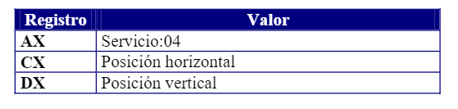
Establece la posición del puntero del mouse
Servicio utilizado AH=04h, coloca el puntero en la nueva posición, ajustando como sea necesario si está fuera de los límites mínimo y máximo.
Descripción del servicio:

Slide 248
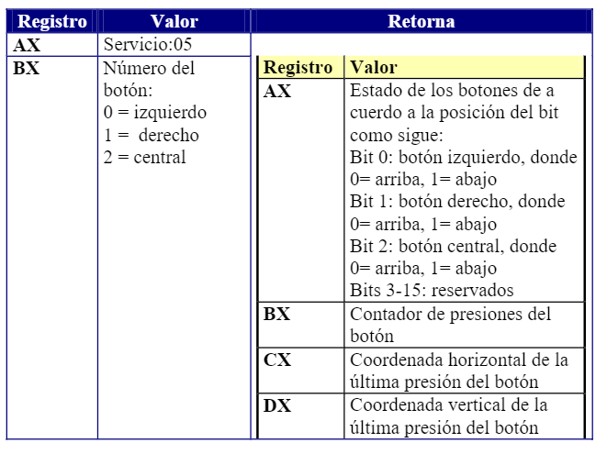
Obtiene información de la pulsación de los botones del mouse
Servicio utilizado AH=05, retorna el estado arriba-debajo de todos los botones, el conteo de las presiones y posición del botón requerido.
Descripción del servicio:

Slide 249
http://docplayer.es/30484857-Iniciacion-del-mouse-el-servicio-utilizado-es-el-00-este-servicio-inicializa-el-controlador-del-mouse-como-sigue.html

Slide 250
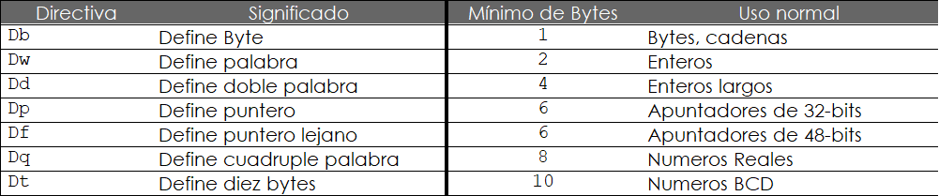
Variables simples

Slide 251
org 100h
jmp inicio
var1 db 1
var2 dw 2
var3 dd 3
inicio: mov ax,var2
mov al,var1
ret

Slide 252
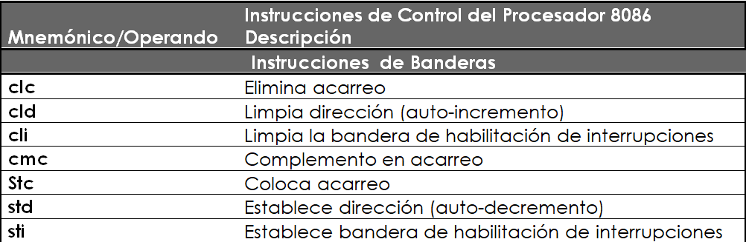

Slide 253
INSTRUCCIONES DE MANIPULACION DEL REGISTRO DE ESTADO.
Lenguaje de maquina
CLI (baja indicador de interrupción)
Sintaxis: CLI
Indicadores: OF DF IF TF SF ZF AF PF CF
- - 0 - - - - - -
Borra el indicador de activación de interrupciones IF, lo que desactiva las interrupciones enmascarables.
CMC (complementa el indicador de acarreo)
Sintaxis: CMC
Indicadores: OF DF IF TF SF ZF AF PF CF
- - - - - - - - x
Complementa el indicador de acarreo CF invirtiendo su estado.

Slide 254
INSTRUCCIONES DE MANIPULACION DEL REGISTRO DE ESTADO.
Lenguaje de maquina
STC (pone a uno el indicador de acarreo)
Sintaxis: STC
Indicadores: OF DF IF TF SF ZF AF PF CF
- - - - - - - - 1
Pone a 1 el indicador de acarreo CF sin afectar a ningún otro indicador.
STD (pone a uno el indicador de dirección)
Sintaxis: STD
Indicadores: OF DF IF TF SF ZF AF PF CF
- 1 - - - - - - -
Pone a 1 el indicador de dirección DF, por lo que los registros SI y/o DI se autodecrementan en las operaciones de cadenas, sin afectar al resto de los indicadores. Es NECESARIO colocarlo antes de las instrucciones de manejo de cadenas si no se conoce con seguridad el estado de DF.

Slide 255
INSTRUCCIONES DE MANIPULACION DEL REGISTRO DE ESTADO.
Lenguaje de maquina
STI (pone a uno el indicador de interrupción)
Sintaxis: STI
Indicadores: OF DF IF TF SF ZF AF PF CF
- - 1 - - - - - -
Pone a 1 la bandera de desactivación de interrupciones IF y activa las interrupciones enmascarables. Una interrupción pendiente no es reconocida, sin embargo, hasta después de ejecutar la instrucción que sigue a STI.

Slide 256
org 100h
jmp inicio
var1 db 1
var2 dw 2
var3 dd 3
inicio: mov ax,var2
mov al,var1
stc ; c=1
clc ; c=0
cmc ; complementa c
cmc
std ; d=1
; si d=1 entonces DI y SI autodecrementan
; di d=0 entonces DI y SI autoincrementan
cld ; d=0
cli ; i=0
sti ; i=1
; si i=1 entonces acepta interrupciones mascarables
; si i=o entonces desabilita las interrupciones mascarables
ret

Slide 257
Para crear grandes cantidades de espacio, se pueden unir varias db, dw u otras directivas de memoria, o se puede utilizar el operador DUP, el cual es normalmente más conveniente. DUP tiene la siguiente forma:
[ETIQUETA] directiva contador DUP (expresión,[expresión]..)

Slide 258
Para crear un espacio multibyte, iniciar con una etiqueta opcional y una directiva de definición de memoria. Siguiendo a este por un contador igual al número de veces que se quiere duplicar una expresión, la cual debe están entre paréntesis. La palabra reservada DUP va entre el contador y la expresión. Por ejemplo, cada una de éstas directivas reservan un área de memoria de 10 bytes, inicializando todos los diez bytes a 0:
Diez1 dt 0
Diez2 db 10 DUP(0)

Slide 259
Separando múltiples expresiones o valores constantes con comas duplica cada valor en turno, incrementando el total de tamaño de espacio reservado, por el numero de veces el numero de elementos.
Veinte1 db 10 DUP(1,2) ; 20 bytes -- 1,2,1,2,1,2....1,2

Slide 260
También se pueden anidar expresiones DUP para crear buffers largos inicializados a valores constantes. Por ejemplo, cada una de las siguientes directivas reservan una área de 20 bytes con todos los bytes iguales a 255:
Veinte2 db 10 DUP (2 DUP (255))
Veinte3 db 20 DUP (255)

Slide 261
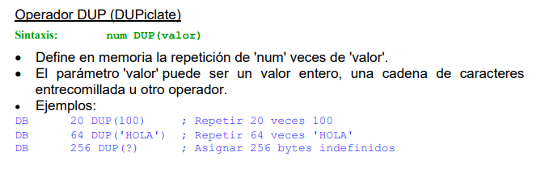

Slide 262
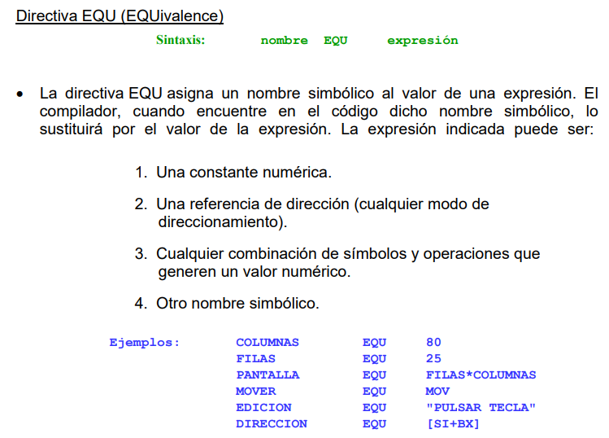

Slide 263
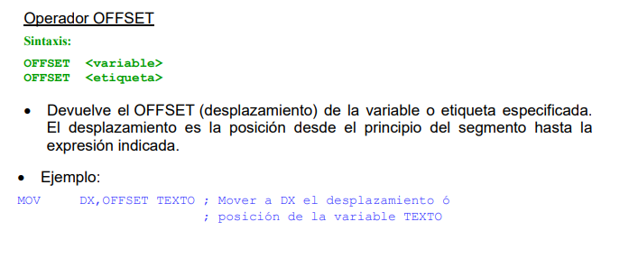

Slide 264
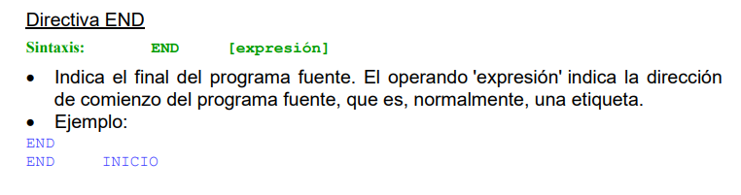

Slide 265
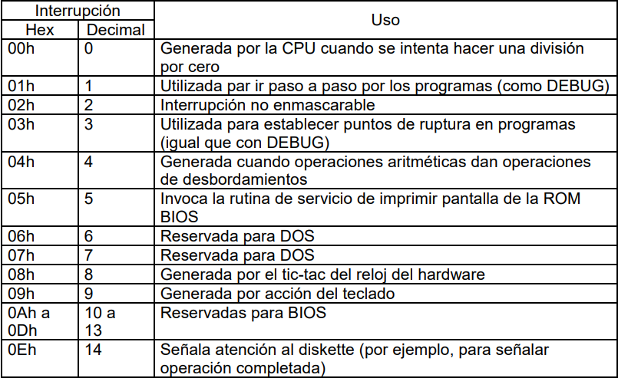
Las principales interrupciones del 8086/8088 son las siguientes

Slide 266
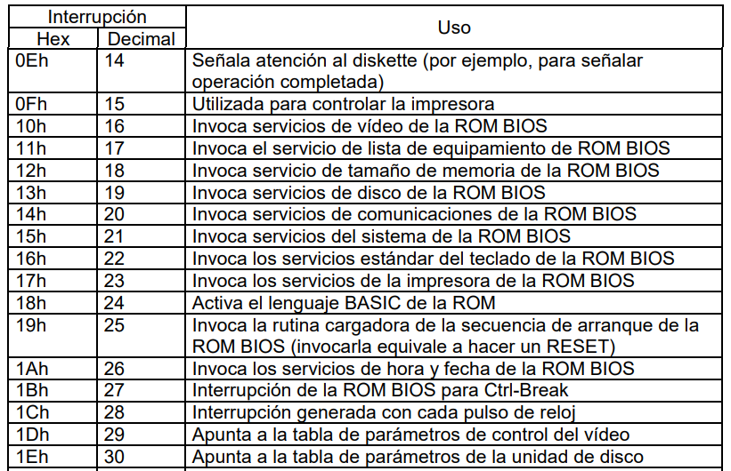
Las principales interrupciones del 8086/8088 son las siguientes

Slide 267

Las principales interrupciones del 8086/8088 son las siguientes

Slide 268

Las principales interrupciones del 8086/8088 son las siguientes

Slide 269

Las principales interrupciones del 8086/8088 son las siguientes

Slide 270
Tabla de interrupciones
http://www.ctyme.com/intr/int.htm

Slide 271

Tabla de salto de interrupción

Slide 272


Slide 273
Constantes
Binaria
  EIGHT equ 00001000B
Decimal
  FORTY EQU 40D
Hexadecimal
  HEXNM EQU 0FFH
Octal
  SIX EQU 6o
  SIX2 EQU 6Q

Slide 274
org 100h
jmp start
EIGHT equ 00001000B ; Constante binaria
FORTY EQU 40D ; Constante Decimal
HEXNM EQU 0FFH ; Constante Hexadecimal
SIX EQU 6o ; Constante Octal
SIX2 EQU 6Q ; Constante Octal
start: mov ax,EIGHT
mov bx,FORTY
mov cx,HEXNM
mov dx,SIX
mov ah, 0
int 16h
ret

Slide 275
CMP
Compara dos operandos
La operación CMP resta el operando fuente del operando destino, haciendo que se alteren los señalizadores. No altera operandos

Slide 276
org 100h
jmp start
start: mov ax,0002h
cmp ax,0002h
mov ah, 0
int 16h
ret

Slide 277
Instrucciones de salto: Saltos condicionales
Saltos condicionales estas instrucciones realizan el salto a la dirección especificada en función de si se cumple o no una condición. Para evaluar la condición se considera el registro de estado, esto quiere decir que la condición depende directamente de la instrucción anterior

Slide 278
INSTRUCCIONES DE TRANSFERENCIA DE CONTROL (Condicional)
Lenguaje de maquina
Las siguientes instrucciones son de transferencia condicional de control a la instrucción que se encuentra en la posición IP + desplazamiento (desplazamiento comprendido entre -128 y +127) si se cumple la condición. Algunas condiciones se pueden denotar de varias maneras. Todos los saltos son cortos.
JA/JNBE Salto si mayor , si no menor o igual , si CF=0 y ZF=0.
JAE/JNB Salto si mayor o igual, si no menor, si CF=0.
JB/JNAE/JC Salto si menor , si no superior ni igual , si acarreo, si CF=1.
JBE/JNA Salto si menor o igual, si no mayor, si CF=1.
JCXZ Salto si CX=0. JE/JZ Salto si igual, si cero , si ZF=1.
JG/JNLE Salto si mayor, si no menor ni igual, si ZF=0 y SF=0.
JGE/JNL Salto si mayor o igual, si no menor, si SF=0.

Slide 279
INSTRUCCIONES DE TRANSFERENCIA DE CONTROL (Condicional)
Lenguaje de maquina
JL/JNGE Salto si menor , si no mayor ni igual , si SF<>OF.
JLE/JNG Salto si menor o igual , si no mayor , si ZF=0 y SF<>OF.
JNC Salto si no acarreo, si CF=0.
JNE/JNZ Salto si no igual, si no cero, si ZF=0.
JNO Salto si no desbordamiento, si OF=0.
JNP/JPO Salto si no paridad, si paridad impar, si PF=0.
JNS Salto si no signo, si positivo, si SF=0.
JO Salto si desbordamiento, si OF=1.
JP/JPE Salto si paridad, si paridad par, si PF=1.
JS Salto si signo, si SF=1.
JE, JZ salta si es igual ZF=1

Slide 280
Condición | Sin signo | Con signo
= | JE/JZ | JE/JZ
> | JA/JNBE | JG
< | JB/JNAE | JL
 | JAE/JNB | JGE
 | JBE/JNA | JLE
 | JNE/JNZ | JNE/JNZ

Slide 281
BIT | = 0 | = 1
ZF | JZ | JNZ
CF | JC | JNC
OF | JO | JNO
SF | JS | JNS
SP | JP | JNP

Slide 282

org 100h
jmp start
X EQU 50 ; Coordenada X inicial
Y EQU 50 ; Coordenada Y inicial
ANCHO EQU 100 ; Ancho del rectángulo
ALTO EQU 60 ; Alto del rectángulo
COLOR EQU 0Fh ; Color blanco (modo 13h)
start:
mov ah, 00h ; 1. Establecer modo de video 13h (320 x 200 píxeles)
mov al, 13h
int 10h
; 2. BORDES HORIZONTALES (Línea superior e inferior)
mov cx, X ; Iniciar CX en X
loop_horizontal:
mov dx, Y ; Borde superior (Y)
mov ah, 0Ch
mov al, COLOR
int 10h
mov dx, Y + ALTO ; Borde inferior (Y + ALTO)
mov ah, 0Ch
mov al, COLOR
int 10h
inc cx
cmp cx, X + ANCHO
jbe loop_horizontal ; Repetir desde X hasta (X + ANCHO)
; 3. BORDES VERTICALES (Línea izquierda y derecha)
mov dx, Y ; Iniciar DX en Y
loop_vertical:
mov cx, X ; Borde izquierdo (X)
mov ah, 0Ch
mov al, COLOR
int 10h
mov cx, X + ANCHO ; Borde derecho (X + ANCHO)
mov ah, 0Ch
mov al, COLOR
int 10h
inc dx
cmp dx, Y + ALTO
jbe loop_vertical ; Repetir desde Y hasta (Y + ALTO)
; 4. Finalización
mov ah, 00h ; Esperar pulsación de tecla
int 16h
mov ah, 00h ; Restaurar modo texto (03h)
mov al, 03h
int 10h
ret
Dibuja un rectángulo:
En loop_horizontal, mientras CX avanza
horizontalmente, pintamos en Y (arriba)
y en Y + ALTO (abajo).
En loop_vertical, mientras DX avanza
verticalmente, pintamos en X (izquierda)
y en X + ANCHO (derecha).

Slide 283

Cambiar a mayúsculas:
a🡪 97
  Si le resto 32 🡪 A

Slide 284
Cambiar a mayúsculas:
ORG 100H
jmp lectura
tecla db 0
lectura: mov ah,7 ; Entrada de consola directa con eco desactivado
; Espera hasta recibir un caracter desde del teclado y lo coloca en AL
int 21h
mov tecla, al
cmp al,13
jz fin:
cmp tecla, 122 ; Si tecla es mayor a 122 entonces ir a fin3 (tecla > 122)
ja fin3
cmp tecla,96 ; Si tecla no es mayor a 96 ir a fin3 (tecla <= 96)
jng fin3
sub tecla, 32 ; Si es 'a' hasta 'z' entonces restarle 32
fin3: mov ah,2 ; Exhibe salida, Exhibe el carácter en DL.
mov dl,tecla
int 21h
jmp lectura
fin: ret

Slide 285
Programa que ordene un vector de mayor a menor.
org 100h
jmp inicio
v db 2,32,64,32,98,12,5,21,91
c dw 0
inicio: mov cx, 8
bucle1: mov c, cx
mov bx, cx
mov cx, 9
bucle2: mov si, cx
mov ah, v[si-1]
cmp ah,v[bx-1]
jnge seguir ;Si v[8] < v[7] no hacer nada, sino:
mov dh, v[bx-1] ;Copiar v[7] en dh
mov dl, v[si-1] ;Copiar v[8] en dl
mov v[bx-1], dl ;Copiar dl en v[7]
mov v[si-1], dh ;Copiar dh en v[8]
seguir: loop bucle2
mov cx, c
loop bucle1
ret

Slide 286
Programa que halle el MCM Y MCD
org 100h
jmp inicio
cont db 0 ;cont = contador
MCM db 0 ;en esta variable se guarda el MCM
MCD db 0 ;en esta variable se guarda el MCD
nro1 db 10 ;numero1 decimal
nro2 db 5 ;numero2 decimal
inicio: mov cont,1 ;inicializar variable cont en 1
bucle:
mov ah,0
mov al,cont
mov bl,nro1
div bl
cmp ah,0 ;si el resto de la division del contador con el nro1 es igual 0
je parte1
bc:
inc cont ;incrementar el contador
jmp bucle ;bucle hasta que encuentre el MCM
parte1: ;si nro1 es multiplo del contador
mov ah,0
mov al,cont
mov bl,nro2
div bl
cmp ah,0 ;compara si el resto de la division del contador con el nro2 es 0
je parte2
jmp bc ;si el nro2 no es multiplo del contador regresa a bucle1
parte2: ;si el nro1 y el nro2 son multiplos del contador
mov al,cont
mov MCM,al ;guarda el MCM
jmp parte3 ;ir a final
parte3: ;una vez que tengamos el MCM primero multiplicar nro1 * nro 2
mov al, nro1 ;con ese resultado, dividir por el MCM de nro1 y nro2 y tenemos el MCD
mov bl, nro2
mul bl
mov bl, MCM
div bl
mov MCD, al
ret

Slide 287
DEC
Decremento en 1
Sintaxis: DEC destino
Ejemplo:
  DEC AX
  DEC EXTMEN

Slide 288
org 100h
jmp start
EXTMEN db 01H
start: mov ax,0002h
DEC AX
DEC EXTMEN
mov ah, 0
int 16h
ret

Slide 289
DIV
División sin signo
Sintaxis: DIV fuente
Ejecuta división sin signo (byte) de AX
Ejecuta división sin signo (palabra) de DX:AX

Slide 290
org 100h
jmp start
start: mov AL,8h
mov BL,2h
DIV BL ; AL=AL/BL = 4h
mov AL,9h
mov BL,2h
DIV BL ; AL=AL/BL
; Cociente AL, Resto AH
mov ax,3E8h ; 1000D = 3E8h
mov bx,6Fh ; 111D = 6Fh
div bx ; cociente en AX,resto DX
; 3E8h/6Fh = 9h y resto 1
mov ah, 0
int 16h
ret

Slide 291

LAHF
Carga a AH de los señalizadores
Carga S,Z,A,P,C en pos, seleccionada de AH
La instrucción LAHF desplaza los registros de señalizadores S,Z,A,P y C en ciertos bits del registro AH, como se define aqui

Slide 292
org 100h
jmp start
start: mov ax, 7FFEh
sub ax, 7FFFh
LAHF
mov ah, 0
int 16h
ret

Slide 293
LEA
Carga la dirección Efectiva de desplazamiento
El primer operando de LEA es el operando del registro objeto, que se carga en la dirección de desplazamiento del segundo operando.
Sintaxis: LEA destino, fuente

Slide 294
org 100h
jmp start
msg: db "Hola Alumnos", 0Dh,0Ah, 24h
start: LEA ax, msg
mov dx, msg
mov ah, 09h
int 21h
mov ah, 0
int 16h
ret

Slide 295
Macro
Los macros sirven para:
  Ahorrar código cuando se quiere hacer un proceso repetitivo.
  Menos errores al momento de realizar código repetitivo.
  Permite hacer uso de variables que son pasados como parámetros.
  Mayor seguridad en el código, se pueden invocar desde un archivo externo al programas ASM.

Slide 296
Macro
Hacen todo lo que puede hacer un ensamblador, y además proporcionan una serie de Directivas para definir y ejecutar macroinstrucciones (o simplemente, Macros). Cuando ejecutamos a una "macro", ésta se expande al cuerpo que hayamos definido.
nombreMacro MACRO [parametros] ;Los parámetros son opcionales.
instrucciones...
ENDM ;Indica fin del macro.

Slide 297
MACROS
Cuando un conjunto de instrucciones en ensamblador aparecen frecuentemente repetidas a lo largo de un listado, es conveniente agruparlas bajo un nombre simbólico que las sustituirá en aquellos puntos donde aparezcan.
Esta es la misión de las macros; por el hecho de soportarlas el ensamblador eleva su categoría a la de macroensamblador.

Slide 298
No conviene confundir las macros con subrutinas: es estas últimas, el conjunto de instrucciones aparece una sola vez en todo el programa y luego se invoca con CALL. Sin embargo, cada vez que se referencia a una macro, el código que ésta representa se expande en el programa definitivo, duplicándose tantas veces como se use la macro. Por ello, aquellas tareas que puedan ser realizadas con subrutinas siempre será más conveniente realizarlas con las mismas, con objeto de economizar memoria. Es cierto que las macros son algo más rápidas que las subrutinas (se ahorra un CALL y un RET) pero la diferencia es tan mínima que en la práctica es despreciable en el 99,99% de los casos. Por ello, es absurdo e irracional realizar ciertas tareas con macros que pueden ser desarrolladas mucho más eficientemente con subrutinas: es una pena que en muchos manuales de ensamblador aún se hable de macros para realizar operaciones sobre cadenas de caracteres, que generarían programas gigantescos con menos de un 1% de velocidad adicional.

Slide 299

Macros
Una macro es un conjunto de sentencias de ensamblador. Esta formada por:
  Cabecera (el nombre de la macro y los parámetros)
  Cuerpo (el conjunto de sentencias que definen el comportamiento de la macro)
  Terminador
  Al llamar a una macro puede que no se pasen todos los parámetros, en cuyo caso se ignoran las sentencias que los referencian. Si se le pasan de más ignorará esos parámetros

Slide 300
org 100h
jmp start
inicio macro ;declaramos la macro, le damos el nombre de inicio
mov ax,02h
mov dx,ax
endm
start: inicio
mov ax,06h
mov bx,08h
test ax,07h
mov ah, 0
int 16h
ret

Slide 301
Cuando se llama a una macro se le pueden pasar opcionalmente un cierto número de parámetros de cierto tipo. Estos parámetros se denominan parámetros actuales.
En la definición de la macro, dichos parámetros aparecen asociados a ciertos nombres arbitrarios, cuya única misión es permitir distinguir unos parámetros de otros e indicar en qué orden son entregados: son los parámetros formales.
Cuando el ensamblador expanda la macro al ensamblar, los parámetros formales serán sustituidos por sus correspondientes parámetros actuales.

Slide 302
org 100h
jmp inicio
SUMAR MACRO a,b,total
PUSH AX
MOV AX,a
ADD AX,b
MOV total,AX
POP AX
ENDM
inicio:
mov ax,04h
mov bx,05h
SUMAR AX, BX, CX
fin: mov ah, 0
int 16h
ret

Slide 303
org 100h
jmp start
inicio macro uno,dos ;declaramos la macro, le damos el nombre de inicio
push ax
push bx
mov ax,uno
mov bx,dos
add ax,bx
pop bx
pop ax
endm
start: mov ax,08h
inicio 01h,04h
mov ax,06h
mov bx,08h
test ax,07h
mov ah, 0
int 16h
ret

Slide 304
org 100h
jmp inicio
SUPERPUSH MACRO
PUSH AX
PUSH CX
PUSH DX
PUSH BX
PUSH SP
PUSH BP
PUSH SI
PUSH DI
ENDM
SUPERPOP MACRO
POP DI
POP SI
POP BP
POP SP
POP BX
POP DX
POP CX
POP AX
ENDM
inicio:
mov ax,04h
call funcion
jmp fin
funcion: SUPERPUSH
SUPERPOP
RET
fin: mov ah, 0
int 16h
ret

Slide 305
Ejemplos de macros
Suma 3 numeros
org 100h
jmp inicio
Macro Suma3 n1, n2, n3
mov al, 00h
add al, n1
add al, n2
add al, n3
endm
inicio: mov bl,2
mov cl,3
mov dl,1
Suma3 bl, cl, dl
ret

Slide 306
MACRO vs CALL
.model small
.stack 100h
.data
mensaje db 'Hola Juan Meza!$'
.code
print_macro MACRO cadena
lea dx, cadena
mov ah, 09h
int 21h
ENDM
start: mov ax, @data
mov ds, ax
print_macro mensaje
mov ah, 4ch
int 21h
.model small
.stack 100h
.data
mensaje db 'Hola Juan Meza$'
.code
start: mov ax, @data
mov ds, ax
call imprimir_mensaje
mov ah, 4ch
int 21h
imprimir_mensaje proc
lea dx, mensaje
mov ah, 09h
int 21h
ret
imprimir_mensaje endp

Slide 307
Comparación rápida
Concepto | Macro | Call + Procedimiento
Velocidad | Más rápido (se copia el código) | Ligeramente más lento
Tamaño de código | Mayor (copia el código cada vez) | Menor (usa solo una copia)
Parámetros | Más flexible con constantes | Más útil con lógica compleja
Uso recomendado | Cosas cortas, simples | Reutilización, lógica más larga

Slide 308
NOP
No opera
Descripción: Realiza no operación

Slide 309
org 100h
jmp start
start: mov Al,4h
mov bl,2h
mul bl
nop
nop
nop
mov Ax,3E8h ; 1000 = 3E8h
mov bx,6Fh ; 111 = 6Fh
mul bx ; 111000 = 1B198h => DX=1h y AX =B198
mov ah, 0
int 16h
ret

Slide 310
PUSH
Introduce palabra en pila
Operación: La instrucción PUSH decrementa SP(ESP) en 2, y el operando es colocado en la parte superior de la pila.
Sintaxis: PUSH fuente

Slide 311
INSTRUCCIONES DE MANEJO DE LA PILA
Lenguaje de maquina
PUSH (introduce en la pila)
Sintaxis: PUSH origen
Indicadores: OF DF IF TF SF ZF AF PF CF
- - - - - - - - -
Decrementa el puntero de pila (SP) en 2 y luego transfiere la palabra especificada en el operando origen a la cima de la pila. El registro CS aquí se puede especificar como origen.
Ejemplo: push cs

Slide 312
INSTRUCCIONES DE MANEJO DE LA PILA
Lenguaje de maquina
POP (extraer de la pila)
Sintaxis: POP destino
Indicadores: OF DF IF TF SF ZF AF PF CF
- - - - - - - - -
Transfiere el elemento palabra que se encuentra en lo alto de la pila (apuntado por SP) al operando destino que a de ser tipo palabra, e incrementa en dos el registro SP.
Ejemplos: pop ax
pop pepe

Slide 313
org 100h
jmp start
start: mov ax,03h
push ax
xor ax,ax
pop ax
mov ah, 0
int 16h
ret

Slide 314
org 100h
jmp start
start: mov ax,03h
mov bx,02h
mov cx,01h
push ax
push bx
push cx
xor ax,ax
xor bx,bx
xor cx,cx
pop cx
pop bx
pop ax
mov ah, 0
int 16h
ret

Slide 315
org 100h
jmp start
start: mov ax,03h
mov bx,02h
mov cx,01h
push ax
push bx
push cx
xor ax,ax
xor bx,bx
xor cx,cx
pop ax
pop bx
pop cx
mov ah, 0
int 16h
ret

Slide 316
org 100h
jmp start
start: mov ax,03h
mov bx,05h
mov cx,07h
mov dx,08h
call ojala
jmp hola
ojala: push ax
push bx
push cx
push dx
xor ax,ax
xor bx,bx
xor cx,cx
xor dx,dx
pop dx
pop cx
pop bx
pop ax
ret
hola: mov ah, 0
int 16h
ret

Slide 317
PUSHA
Introduce todos los registros generales
Descripción: La instrucción PUSHA guarda el contenido de los ocho registros de propósito general AX,CX,DX,BX, SP, BP, SI y DI en la pila.

Slide 318
org 100h
jmp start
start: mov ax,03h
mov bx,04h
mov cx,05h
mov dx,06h
pusha
xor ax,ax
xor bx,bx
xor cx,cx
xor dx,dx
popa
mov ah, 0
int 16h
ret

Slide 319
PUSHF
Introduce registro de señalizadores en la pila

Slide 320
org 100h
jmp start
start: mov ax,03h
mov bx,04h
sub ax,bx
LAHF
pushf
add ax,bx
popf
mov ah, 0
int 16h
ret

Slide 321
org 100h
jmp start
start: MOv ax,01h
mov bx,02h
mov cx,05h
mov dx,07h
call fun
jmp fin
fun:
pusha
pushf
xor ax,ax
xor bx,bx
xor cx,cx
add dx,01h
popf
popa
ret
fin: mov ah, 0
int 16h
ret

Slide 322
Ejemplo int 21h
org 100h
jmp start
msg1: db "Hola a todos", 0Dh,0Ah, 24h
msg2: db "Espero esten bien", 0Dh,0Ah, 24h
msg3: db "introduce un numero", 0Dh,0Ah, 24h
start: mov dx, msg1
mov ah, 09h
int 21h
mov dx, msg2
mov ah, 09h
int 21h
mov dx, msg3
mov ah, 09h
int 21h
mov ah, 01h
int 21h
sub al,30h
mov dl,al
mov ah, 02h
int 21h
mov ah, 0
int 16h
ret

Slide 323

INSTRUCCIONES DE CARGA DE REGISTROS Y DIRECCIONES.
Lenguaje de maquina
XCHG (intercambiar)
Sintaxis: XCHG destino, origen
Indicadores: OF DF IF TF SF ZF AF PF CF
- - - - - - - - -
Intercambia el contenido de los operandos origen y destino.
No pueden utilizarse registros de segmentos como operandos.
Ejemplo: xchg bl,ch
xchg mem_pal,bx

Slide 324
org 100h
jmp start
start: mov ax,8h
mov bx,4h
XCHG ax,bx
mov ah, 0
int 16h
ret

Slide 325
org 100h
jmp start
start: mov ax,09h ; ax = 9
mov bx,01h ; bx = 1
xor cx,cx ; cx = 0
mov cx,ax ; cx = ax = 9
mov ax,bx
mov bx,cx
mov ax,09h ; ax = 9
mov bx,01h ; bx = 1
XCHG ax,bx
mov ah, 0
int 16h
ret

Slide 326
INSTRUCCIONES DE CARGA DE REGISTROS Y DIRECCIONES.
Lenguaje de maquina
XLAT (traducción>
Sintaxis: XLAT tabla
Indicadores: OF DF IF TF SF ZF AF PF CF
- - - - - - - - -
Se utiliza para traducir un byte del registro AL a un byte tomado de la tabla de traducción. Los datos se toman desde una dirección de la tabla correspondiente a BX + AL, donde bx es un puntero a el comienzo de la tabla y AL es un índice. Indicar tabla al lado de xlat es una redundancia opcional.
Ejemplo: mov bx,offset tabla
mov al,4
xlat

Slide 327
org 100h
jmp start
tabla: db 1,2,10,4,5
start: lea bx,tabla
mov al,2
XLAT
mov ah, 0
int 16h
ret

Slide 328
INSTRUCCIONES DE TRANSFERENCIA DE CONTROL (Condicional)
Lenguaje de maquina
Las siguientes instrucciones son de transferencia condicional de control a la instrucción que se encuentra en la posición IP + desplazamiento (desplazamiento comprendido entre -128 y +127) si se cumple la condición. Algunas condiciones se pueden denotar de varias maneras. Todos los saltos son cortos.
JA/JNBE Salto si mayor , si no menor o igual , si CF=0 y ZF=0.
JAE/JNB Salto si mayor o igual, si no menor, si CF=0.
JB/JNAE/JC Salto si menor , si no superior ni igual , si acarreo, si CF=1.
JBE/JNA Salto si menor o igual, si no mayor, si CF=1.
JCXZ Salto si CX=0. JE/JZ Salto si igual, si cero , si ZF=1.
JG/JNLE Salto si mayor, si no menor ni igual, si ZF=0 y SF=0.
JGE/JNL Salto si mayor o igual, si no menor, si SF=0.

Slide 329
INSTRUCCIONES DE TRANSFERENCIA DE CONTROL (Condicional)
Lenguaje de maquina
JL/JNGE Salto si menor , si no mayor ni igual , si SF<>OF.
JLE/JNG Salto si menor o igual , si no mayor , si ZF=0 y SF<>OF.
JNC Salto si no acarreo, si CF=0.
JNE/JNZ Salto si no igual, si no cero, si ZF=0.
JNO Salto si no desbordamiento, si OF=0.
JNP/JPO Salto si no paridad, si paridad impar, si PF=0.
JNS Salto si no signo, si positivo, si SF=0.
JO Salto si desbordamiento, si OF=1.
JP/JPE Salto si paridad, si paridad par, si PF=1.
JS Salto si signo, si SF=1.
JE, JZ salta si es igual ZF=1

Slide 330

Estructura IF simple

Slide 331

Estructura IF…THEN…ELSE

Slide 332

Estructura DO WHILE con prueba al inicio

Slide 333

Estructura Do WHILE con prueba final

Slide 334
DFD

Slide 335
Interrupción 10h función 13h (Gráficos)
org 100h
jmp start
color db 1
start: Mov cx,1
mov al, 13h
mov ah, 0
int 10h ;Establecer el modo de video de graficos.
bucle1: mov dx, cx
mov al, color ;AL = color de pixel
mov ah, 0ch ;Cambiar color para un solo pixel
int 10h ;establecer pixel
cmp cx, 101 ;llegar hasta 100 x 100 (va en diagonal)
jz fin
inc cx ;DX = fila.
add color, 2 ;para cambiar colores
jmp bucle1 ;CX = columna
fin: mov ah, 0
int 16h
ret

Slide 336
INSTRUCCIONES DE ENTRADA SALIDA (E/S).
Lenguaje de maquina
IN (entrada)
Sintaxis: IN acumulador, puerto.
Indicadores: OF DF IF TF SF ZF AF PF CF
- - - - - - - - -
Transfiere datos desde el puerto indicado hasta el registro AL o AX, dependiendo de la longitud byte o palabra respectivamente. El puerto puede especificarse mediante una constante (0 a 255) o a través del valor contenido en DX (0 a 65535).
Ejemplo: in al,0fh
in al,dx

Slide 337
INSTRUCCIONES DE ENTRADA SALIDA (E/S).
Lenguaje de maquina
OUT (salida)
Sintaxis: OUT puerto, acumulador
Indicadores: OF DF IF TF SF ZF AF PF CF
- - - - - - - - -
Transfiere un byte o palabra del registro AL o AX a un puerto de salida. El puerto puede especificarse con un valor fijo entre 0 y 255 o a través del valor contenido en el registro DX (de 0 a 65535).
Ejemplo: out 12h,ax
out dx,al

Slide 338

Puertos en el EMU8086
199 🡪 Display
4 🡪 semáforos
7 🡪 motor a pasos
110 y 112 🡪 simulador de puerto, entrada y salda

Slide 339
#start=led_display.exe#
#make_bin#
name "led"
mov ax, 1234
out 199, ax
mov ax, -5678
out 199, ax
; Eternal loop to write
; values to port:
mov ax, 0
x1:
out 199, ax
inc ax
jmp x1
hlt

Slide 340

Decimales, Binario, Hexadecimal

Slide 341

Números BCD

Slide 342
INSTRUCCIONES ARITMETICAS (Suma).
Lenguaje de maquina
AAA (ajuste ASCII para la suma)
Sintaxis: AAA
Indicadores: OF DF IF TF SF ZF AF PF CF
? - - - ? ? x ? x
Convierte el contenido del registro AL en un numero BCD no empaquetado. Si los cuatro bits menos significativos de AL son mayores que 9; si el indicador AF esta en 1, se suma 6 a AL, 1 a AH, AF se pone a 1, CF se iguala a AF y AL pone sus cuatro bits menos significativos a 0.
Ejemplo: add al,bl
aaa
En el ejemplo, tras la suma de dos números BCD no empaquetados colocados en AL y BL, el resultado (por medio de AAA) sigue siendo un numero BCD no empaquetado.

Slide 343


Slide 344
org 100h
jmp start
start: mov ax,04h
mov bx,01h
add ax,bx
aaa
mov ax,05h
mov bx,06h
add ax,bx
aaa
mov ax,06h
mov bx,06h
add ax,bx
aaa
mov ah, 0
int 16h
ret

Slide 345
INSTRUCCIONES ARITMETICAS (Suma).
Lenguaje de maquina
DAA (ajuste decimal para la suma)
Sintaxis: DAA
Indicadores: OF DF IF TF SF ZF AF PF CF
? - - - x x x x x
Convierte el contenido del registro AL en un par de valores BCD: si los cuatro bits menos significativos de AL son un numero mayor que 9, el indicador AF se pone a 1 y se suma 6 a AL. De igual forma, si los cuatro bits menos significativos de AL tras la operación anterior son un numero mayor que 9, el indicador CF se pone a 1 y se suma 60h a AL.
Ejemplo: add al,cl
daa
En el ejemplo anterior, si AL y CL contienen dos números BCD empaquetados, DAA hace que el resultado de la suma (en AL) siga siendo también un BCD empaquetado.

Slide 346
org 100h
jmp start
start: mov al,04h
mov bl,01h
add al,bl
daa
mov al,05h
mov bl,06h
add al,bl
daa
mov al,06h
mov bl,06h
add al,bl
daa
mov ah, 0
int 16h
ret

Slide 347
INSTRUCCIONES ARITMETICAS (Multiplicación).
Lenguaje de maquina
AAM (ajuste ASCII para la multiplicación)
Sintaxis: AAM
Indicadores: OF DF IF TF SF ZF AF PF CF
? - - - x x ? x ?
Corrige el resultado en AX del producto de dos números BCD no empaquetados, convirtiéndolo en un valor BCD también empaquetado. En AH sitúa cociente de AL/10 quedando en AL el resto de dicha operación
Ejemplo: mul bl
aam
En el ejemplo, tras el producto de dos números BCD no empaquetados colocados en AL y BL, el resultado (por medio de AAA) sigue siendo, en AX, un numero BCD no empaquetado.

Slide 348
org 100h
jmp start
start: mov al,04h
mov bl,04h
mul bl
aam
mov ah, 0
int 16h
ret

Slide 349

Ensamblador en LINEA
https://www.tutorialspoint.com/compile_assembly_online.php

Slide 350
Interrupción 21h, función 9h
org 100h
jmp start
msg: db "Hola Alumnos de la clase", 0Dh,0Ah, 24h
start: mov dx, msg
mov ah, 09h
int 21h
mov ah, 0
int 16h
ret

Slide 351
org 100h
jmp start
msg1: db "Hola Alumnos de la clase", 0Dh,0Ah, 24h
msg2: db "Como están?", 0Dh,0Ah, 24h
msg3: db "Hoy aprenderán a usar la interrupción 21h", 0Dh,0Ah, 24h
start: mov dx, msg1
mov ah, 09h
int 21h
mov dx, msg2
mov ah, 09h
int 21h
mov dx, msg3
mov ah, 09h
int 21h
mov ah, 0
int 16h
ret

Slide 352
Interrupción 21h, función 1h
AH=1h, su función es: Entrada desde el teclado, Espera entrada proveniente del teclado, la exhibe y la coloca en el registro AL.
Entrada de Carácter con Eco (ó salida)
  LLAMADA:
    AH = 01H
  DEVUELVE:
    AL = Código ASCII del Carácter leído y Echo a pantalla(si AH =08H) es servicio sin Echo)

Slide 353
org 100h
jmp start
msg1: db "Presiona una tecla", 0Dh,0Ah, 24h
start: mov dx, msg1
mov ah, 09h
int 21h
mov ah,1h
int 21h
mov ah, 0
int 16h
ret

Slide 354
INT 21H Función 06H
Envío de Carácter a la pantalla como símbolo
LLAMADA:
  AH = 06H
  DL = símbolo entre 'A' ó "#".
DEVUELVE: NADA

Slide 355
org 100h
jmp start
msg1: db "Imprime caracter", 0Dh,0Ah, 24h
start: mov dx, msg1
mov ah, 09h
int 21h
mov dl,'A'
mov ah, 06h
int 21h
mov ah, 0
int 16h
ret

Slide 356
Interrupción 21h, función 2h
AH=2, esta función de la interrupción 21h, Exhibe salida, Exhibe el carácter en DL

Slide 357
org 100h
jmp start
msg1: db "Presiona una tecla", 0Dh,0Ah, 24h
start: mov dx, msg1
mov ah, 09h
int 21h
mov ah,1h
int 21h
mov dl,al
xor ax,ax
mov ah, 2h
int 21h
mov ah, 0
int 16h
ret

Slide 358
Interrupción 21h, función 2Ah
Obtener la fecha
Regresa
  AL = día de la semana: Dom=0, Lun=1,….Sab=6
  CX = año
  DH = mes
  DL = día del mes.

Slide 359
org 100h
jmp start
msg1: db "Leeremos la fecha", 0Dh,0Ah, 24h
start: mov dx, msg1
mov ah, 09h
int 21h
mov ah, 2Ah
int 21h
mov ah, 0
int 16h
ret

Slide 360
Interrupción 21h, función 2Ch
Obtener la hora
Regresa:
  CH = hora
  CL = minutos
  DH = segundos
  DL = centésimos de segundo

Slide 361
org 100h
jmp start
msg1: db "Leeremos la hora", 0Dh,0Ah, 24h
start: mov dx, msg1
mov ah, 09h
int 21h
mov ah, 2Ch
int 21h
mov ah, 0
int 16h
ret

Slide 362
Interrupción 21h, función 30h
Obtener la versión del DOS,
  Regresa en AL el numero superior que corresponde ala versión de DOS; AH contiene el numero inferior

Slide 363
org 100h
jmp start
msg1: db "Version del DOS", 0Dh,0Ah, 24h
start: mov dx, msg1
mov ah, 09h
int 21h
mov ah, 30h
int 21h
mov ah, 0
int 16h
ret

Slide 364
Interrupción 21h, función 36h
Obtiene espacio libre en disco
Regresa para DL:
  en BX, los espacios disponibles;
  en DX, cluster/unidad de disco;
  en CX, los bytes/sector;
  y en AX los sector / cluster
Alumnos: Investiga estos términos.

Slide 365
org 100h
jmp start
msg1: db "Obtiene espacio libre en disco", 0Dh,0Ah, 24h
start: mov dx, msg1
mov ah, 09h
int 21h
mov ah, 36h
int 21h
mov ah, 0
int 16h
ret

Slide 366
Sugerencia:
  Ver: http://ict.udlap.mx/people/oleg/docencia/ASSEMBLER/asm_interrup_21.html

Slide 367
INT 10H Función 01H
INT 10H Función 01H
Establecer tamaño del Cursor
LLAMADA:
  AH = 01H
    Bits 0-4 de CH = Línea inicial del Cursor
    Bits 0-4 de CL = Línea final del Cursor.
DEVUELVE:
  NADA.
EFECTO:
  Se selecciona un nuevo tamaño de Cursor en modo texto.

Slide 368
org 100h
jmp start
msg1: db "Establecer tamaño del Cursor", 0Dh,0Ah, 24h
start: mov dx, msg1
mov ah, 09h
int 21h
mov ah, 01h
mov ch, 1h
mov cl, 4h
int 10h
mov ah, 0
int 16h
ret

Slide 369
org 100h
jmp start
start: mov ah, 0 ; Modo de Video
; El registro AL contiene el modo de video:
; AL = 0-40 x 25 caracteres blanco y negro,
; AL = 1-40 x 25 caracteres en color,
; AL = 2-80 x 25 caracteres blanco y negro,
; AL = 3-80 x 25 caracteres color,
; AL = 4-320 x 200 píxeles color, ;
; AL = 5-320 x 200 píxeles blanco y negro,
; AL = 6-640 x 200 píxeles blanco y negro,
mov al, 13h
int 10h
mov ah,01h ; Selección de tipo de cursor
mov cx,0505h ; Esta opción utiliza los registros CH y CL.
; Los bits 4 a 0 de CH indican la línea donde
; comienzan el cursos mientras que los bits 4 a 0 de CL
; señalan donde termina. Los demás bits deben ponerse
; en cero con el fin de evitar comportamientos erráticos
int 10h
mov ah, 0
int 16h
ret

Slide 370
Servicio 00h
El servicio 00h establece el modo de video y borra la pantalla. Se pasan los parámetros siguientes:
  ah = 00h
  al = modo de video (0 – 255)

Slide 371

La tabla siguiente muestra algunos modos de video, su tipo, resolución y cantidad de colores.

Slide 372
org 100h
jmp start
start: mov al, 03h ;modo 3 (texto 80x25 16 colores)
mov ah, 00h
int 10h
mov ah, 0
int 16h
ret

Slide 373
Servicio 02h
El servicio 02h sitúa el cursor en una celda de la pantalla en modo texto. Se pasan los parámetros siguientes:
  ah = 02h
  dh = fila (0 – 24)
  dl = columna (0 – 39/79 según modo vídeo)
  bh = página (0 – 3 en modo 1, 0 – 7 en modo 3); por defecto la página activa es la 0

Slide 374
Servicio 09h
El servicio 09h escribe un carácter y su atributo en la posición actual del cursor una o más veces. Se pasan los parámetros siguientes:
  ah = 09h
  al = código ASCII del carácter a escribir
  bh = página (0 para la página activa)
  bl = atributo (p. ej.: 07h = normal blanco sobre negro, 0Fh = alta intensidad)
  cx = número de caracteres a escribir (factor de repetición)

Slide 375
org 100h
jmp start
start: mov bh, 0 ;página 0
mov bl, 07h ;atributo blanco sobre negro
mov cx, 04h ;imprime cuatro veces el
mov al, 'A' ;carácter ‘A’ contenido en al
mov ah, 09h
int 10h
mov ah, 0
int 16h
ret

Slide 376
org 100h
jmp start
start: mov dh, 12 ;fila 12
mov dl, 20 ;columna 20
mov bh, 0 ;página 0
mov ah, 02h
int 10h
mov bh, 0 ;página 0
mov bl, 07h ;atributo blanco sobre negro
mov cx, 04h ;imprime cuatro veces el
mov al, 'A' ;carácter ‘A’ contenido en al
mov ah, 09h
int 10h
mov ah, 0
int 16h
ret

Slide 377
Servicio 0Ah
El servicio 0Ah escribe un carácter en la posición actual del cursor sin modificar el atributo actual. Se pasan los parámetros siguientes:
  ah = 0Ah
  al = código ASCII del carácter a escribir
  bh = página (0 para la página activa)
  cx = número de caracteres a escribir (factor de repetición)

Slide 378
org 100h
jmp start
start: mov bh, 0 ;página 0
mov cx, 2 ;imprime 2 veces el
mov al,'z' ;carácter ‘z’ contenido en al
mov ah, 0Ah
int 10h
mov ah, 0
int 16h
ret

Slide 379
Sugerencia:
  Ver: http://ict.udlap.mx/people/oleg/docencia/ASSEMBLER/asm_interrup_10.html

Slide 380
INT 10H Función 00H
Establecer modo de Vídeo
  LLAMADA:
    AH = 00H
    AL = Modo de vídeo.
  DEVUELVE:
    NADA.
EFECTO:
  Selecciona y activa el modo de vídeo especificado. A no ser que se utilice el truco que se indica a continuación, al llamar a esta función, se borra la pantalla. Pero se borra el contenido de pantalla. Por suerte hay una especie de 'truco' para evitar este borrado automático de la pantalla. Consiste en poner con valor 1 el bit 7 del registro AL (que contiene el modo de vídeo) en la llamada a la función.Así por ejemplo, si queremos cambiar a modo 13h, y queremos que se pierda el contenido que hubiera en la pantalla en este modo, en vez de introducir en AL el número 13h (00010011b), introduciríamos el número 93h (10010011b).
TARJETA GRAFICA:
  TODAS (MDA, CGA, EGA, MCGA, VGA...) :

Slide 381

Modos de vídeo y características principales

Slide 382
INT 10H Función 0CH
INT 10H Función 0CH
Escribir un punto ó pixel gráfico
  LLAMADA:
    AH = 0CH
    AL = Valor del color a usar.
    BH = Página de vídeo donde escribir el carácter.
    CH = Columna donde escribir el pixel (coordenada gráfica x)
    CL = Fila donde escribir el pixel (coordenada gráfica y)
DEVUELVE:
  NADA.
EFECTO:
  Da un nuevo color a un pixel gráfico. Función válida sólo para modos gráficos.

Slide 383
org 100h
jmp start
start: mov ah, 0
mov al, 13h
int 10h
mov ah,0Ch
mov al,03h
mov bh,02h
mov cx,0A0Ah
int 10h
mov ah, 0
int 16h
ret

Slide 384
INT 10H Función 0DH
Obtener el color de un pixel gráfico
  LLAMADA:
    AH = 0DH
    BH = Página de vídeo.
    CX = Columna del pixel que nos interesa (coordenada gráfica x).
    DX = Fila del pixel que nos interesa (coordenada gráfica y).
DEVUELVE:
  AL = Valor del color del pixel.
EFECTO:
  Obtiene el color de un punto gráfico de la pantalla. Este punto se referenciará mediante las coordenadas gráficas (x,y): (CX,DX). Función válida sólo para modos gráficos.

Slide 385
org 100h
jmp start
start: mov ah, 0
mov al, 13h
int 10h
mov ah,0Ch
mov al,03h
mov bh,02h
mov cx,0A0Ah
int 10h
xor ax,ax
xor bx,bx
mov ah, 0Dh
mov bh,02h
mov cx,0A0Ah
int 10h
mov ah, 0
int 16h
ret

Slide 386
INT 10H Función 05H
Establecer nueva página de vídeo
LLAMADA:
AH = 05H
AL = Página de vídeo.
DEVUELVE:
NADA
EFECTO:
Establece como activa la nueva página de vídeo indicada mediante el registro AL, mostrándose por pantalla el contenido de esa página de vídeo, y situando el cursor en la posición que le corresponda para esa página de vídeo

Slide 387


Slide 388
INT 10H Función 0FH
Obtener el Modo de vídeo actual
  LLAMADA:
    AH = 0FH
  DEVUELVE:
    AL = Modo de vídeo actual.
    AH = Cantidad de caracteres que caben en una línea en el modo de vídeo actual.
    BH = Número de la página activa.
EFECTO:
  Mediante esta función podemos saber en todo momento, en qué modo de vídeo estamos trabajando. La utilidad de esta función reside sobre todo en la construcción de programas residentes.

Slide 389
org 100h
jmp start
start: ;mov ah, 0
;mov al, 13h
;int 10h
mov ah,0Fh
int 10h
mov ah, 0
int 16h
ret

Slide 390
org 100h
jmp start
start: mov ah, 0
mov al, 13h
int 10h
mov ah,0Fh
int 10h
mov ah, 0
int 16h
ret

Slide 391
INT 10H Función 0AH
Escribir carácter
  LLAMADA:
    AH = 0AH
    AL = Código del carácter a escribir.
    BH = Página de vídeo donde escribir el carácter.
    CX = Cantidad de veces que se debe escribir el carácter, uno a continuación de otro.
DEVUELVE:
  NADA.
EFECTO:
  Se escribe un carácter en la posición actual del cursor, en la página de vídeo deseada. El carácter tendrá el mismo color que tuviera el carácter antiguo en esa posición. Es decir, se modifica el carácter, pero no el color. En caso de querer modificar el color del carácter, usar la función 09h.

Slide 392
org 100h
jmp start
start: mov ah, 0
mov al, 13h
int 10h
mov ah,0Ah
mov al,'C'
mov bh,02h
mov cx,5h
int 10h
mov ah, 0
int 16h
ret

Slide 393

Códigos para Paleta de 16 colores

Slide 394
org 100h
jmp start
start: mov al,04h
mov bl,04h
mul bl
aam
mov ah, 0
int 16h
ret

Slide 395
Cambiar el modo de vídeo a texto o gráfico:
org 100h
jmp start
start: mov ah, 0
mov al, 13h
int 10h
mov ah, 0
int 16h
ret

Slide 396
Pintar un píxel (usando INT) en cierta coordenada de la pantalla:
org 100h
jmp start
X EQU 15
Y EQU 15
COLOR EQU 0fh
start: mov ah, 0 ; establece el modo de vide
mov al, 13h ; 320 x 200 en grafico
int 10h ; establece el modo
mov cx,X ; coordenada en X
mov dx,Y ; coordenada en Y
mov al,COLOR ; color
mov ah,0Ch ; Escribe un punto, DX = Y, CX = X,
; AL = color
int 10h
mov ah, 0
int 16h
ret

Slide 397
org 100h
jmp start
X EQU 100 ; EQU es una constante
Y EQU 15
COLOR EQU 15 ; Rojo
start: mov ah, 0 ; resolucion del modo de video
mov al, 13h ; modo de video Modo
int 10h
mov cx,X ; establesco la coordenada de eje X
mov dx,Y ; establesco la coordenada de eje Y
mov al,COLOR
mov ah,0Ch ; Escribe un punto
; DX = numero de reglon
; CX = numero de columna,
; AL = color ( para monitores de alta resolución
; AL varia la intensidad ).
int 10h
mov ah, 0
int 16h
ret

Slide 398
Pintar un píxel (usando acceso directo) en cierta coordenada de la pantalla:
org 100h
jmp start
X EQU 15
Y EQU 15
COLOR EQU 4h
start: mov ah, 0
mov al, 13h
int 10h
mov ax,0a000h
mov es,ax
mov ax,Y
mov bx,320
imul bx
add ax,X
mov bx,ax
mov es:[bx],COLOR
mov ah, 0
int 16h
ret

Slide 399
Colocar el cursor en la posición (X,Y) de la pantalla de texto:
org 100h
jmp start
X EQU 15
Y EQU 15
COLOR EQU 4h
COLUMNA EQU 15
FILA EQU 15
start: mov ah, 0
mov al, 13h
int 10h
mov dl, COLUMNA
mov dh, FILA
mov bh, 0
mov ah, 2
int 10h
mov ah, 0
int 16h
ret

Slide 400
Lectura de una cadena de texto desde teclado:
org 100h
jmp start
BUFFER db 20 dup(0)
LONGITUDMAX EQU 20
start: mov dx,offset BUFFER
mov bx,dx
mov byte ptr [bx+0] , LONGITUDMAX
mov ah,0Ah
int 21h
mov ah, 0
int 16h
ret

Slide 401
Lectura de una letra desde teclado:
org 100h
jmp start
start: mov ah,01h
int 21h ; el código ASCII de la letra pulsada queda en el registro AL
mov ah, 0
int 16h
ret

Slide 402
Mostrar una letra por pantalla:
org 100h
jmp start
LETRA db 'A'
start: mov dl, LETRA
mov ah, 2
int 21h
mov ah, 0
int 16h
ret

Slide 403
Mostrar una cadena de texto por pantalla:
org 100h
jmp start
CADENA db "Hello, World!", 0Dh,0Ah, 24h
start: mov dx, offset CADENA
mov ah, 9
int 21h
mov ah, 0
int 16h
ret

Slide 404
https://www.cs.buap.mx/~hilario_sm/slide/ensamblador%202012/practica3/pract_dibujo.pdf

Slide 405
Primer programa para entender como utilizar los registros:
ORG 100h
mov ax, 10 ;AX=10
mov bx, 00F9h ;BX=0xF9
inc bx ;BX++
add ax, 4 ;AX=AX+4
mov cx,45 ;CX=45
sub cx,cx ;CX=CX-CX
ret

Slide 406
Utilizar Loop:
ORG 100h
MOV CX, 5
MOV BX, 1
MOV DL, 2
comienzo:
MOV AX, BX
MUL DX
MOV BX, AX
LOOP comienzo
RET

Slide 407
Potencia:
name "potencia" ;8 chars DOS
org 100h ;counter to 100h
mov cx, num2 ;cx=3
mov ax, num1 ;ax=10
inicio: mov bx,num1
mul bx ;ax = ax * bx
loop inicio ;c--
mov num3,ax ;copiamos el resultado 10^4= 10000 => 2710
ret
;Variables "db" para byte y "dw" para word
num1 dw 0Ah
num2 dw 03h
num3 dw 0h

Slide 408
name "potencia" ;8 chars DOS
org 100h ;counter to 100h
mov cx, num2 ;cx=3
mov ax, num1 ;ax=10
inicio: mov bx,num1
mul bx ;ax = ax * bx
loop inicio ;c--
mov num3,ax ;copiamos el resultado 2^3= 8
ret
;Variables "db" para byte y "dw" para word
num1 dw 02h
num2 dw 02h
num3 dw 0h

Slide 409
Raiz cuadrada:
org 100h
siguiente: inc r
mov ax, r
mul ax
cmp ax, m
jbe siguiente ;(r*r) MENOR O IGUAL a m
dec r
mov ax,r
ret
;Variables
m dw 146
r dw 0 ;Al final debe ser r=sqrt(m).

Slide 410
Potencia:
org 100h
jmp start
num1 dw 02h
num2 dw 04h
num3 dw 0h
start: mov cx,num2
sub cx,1
mov ax,num1
inicio: mov bx,num1
mul bx ;ax = ax * bx
loop inicio ;c--
mov num3,ax ;copiamos el resultado
mov ah, 0
int 16h
ret

Slide 411
Raiz cuadrada:
org 100h
jmp start
m dw 9
r dw 0 ;Al final debe ser r=sqrt(m).
start: inc r
mov ax, r
mul ax
cmp ax, m
jbe start ;(r*r) MENOR O IGUAL a m
dec r
mov ah, 0
int 16h
ret

Slide 412

Analizar
ORG 0100H
mov al,212
mov bl,10
add al,154
mov cl,197
mov dl,224
add cl,dl
add al,cl
mov bl,140
add al,bl
mov [130H],al
ret

Slide 413

ORG 0100H
mov ax,212
mov bx,10
add ax,154
mov cx,197
mov dx,224
add cx,dx
add ax,cx
mov bx,140
add ax,bx
mov [130H],ax
ret

Slide 414
https://www.programacion.com.py/escritorio/ensamblador/ejemplos-de-programas-en-ensamblador-8086
https://www.programacion.com.py/escritorio/ensamblador/ejercicios-resueltos-en-ensamblador-8086

Slide 415
CBW
Convierte byte en palabra
La operación CBW convierte el byte con signo de AL en una palabra con signo en AX. Esto se realiza extendiendo el bit mas significativo de AL a todos los bits de AH.

Slide 416
org 100h
jmp start
start: mov al, 7Fh
inc al
cbw
mov ah, 0
int 16h
ret

Slide 417
CWD
Convierte palabra a doble palabra
La descripción CWD la convierte la palabra con signo del registro AX en doble palabra sin en los registros DX:AX. Esto se realiza extendiendo el bit mas significativo de AX a todas las posiciones del bit en DX

Slide 418
org 100h
jmp start
start: mov al, 7Fh
inc al
cbw
CWD
mov ah, 0
int 16h
ret

Slide 419
org 100h
jmp start
start: mov aH,0FFh
mov dx,0FFFFh
mov al, 7Fh
cbw ; AX
CWD ; DX:AX
mov ah, 0
int 16h
ret

Slide 420
factorial
org 100h
jmp inicio
valor db 7
inicio:
mov al,valor
mov bl,al
FACT:
CMP BL,01 ;mientras n>1
JBE FIN ;si es igual a uno se detiene
DEC BL ;aux=n-1
MUL BX ;AX=AX*BX ' n!=n*(n-1)!
LOOP FACT ;llama la rutina factorial JUMP***
FIN:
ret

Slide 421
Salto y retorno texto
org 100h
jmp start
msg1: db "Hola Mundo!", 0Dh,0Ah, 24h
msg2: db "Hola Mundo!", 0ah, 24h ; 0ah hace el salto
msg3: db "Hola Mundo!", 0dh, 24h ; odh hace retornar el inicio
start:
mov dx, msg1
mov ah, 09h
int 21h
mov dx, msg2
mov ah, 09h
int 21h
mov dx, msg3
mov ah, 09h
int 21h
mov ah, 0
int 16h ; esperando presionar cualquier tecla equivalente a getch()
ret

Slide 422
org 100h
jmp start
msg1: db "Hola Mundo!", 0Dh,0Ah, 24h
msg2: db "Hola Mundo!", 0ah, 24h ; 0ah hace el salto
msg3: db "Hola Mundo!", 0dh, 24h ; odh hace retornar el inicio
start:
mov dx, msg1
mov ah, 09h
int 21h
mov dx, msg2
mov ah, 09h
int 21h
mov dx, msg3
mov ah, 09h
int 21h
mov ah, 0
int 16h ; esperando presionar cualquier tecla equivalente a getch()
ret

Slide 423
CALL
La instrucción CALL se usa para realizar una llamada a un procedimiento y la instrucción RET se usa para volver de un procedimiento. Cuando se realiza una llamada a procedimiento con CALL, se guardan en la pila el valor de IP en caso de un salto corto, y de CS e IP en caso de un salto lejano. Cuando se ejecuta la instrucción RET se recuperan de la pila los valores de IP o de CS e IP dependiendo del caso. Al salir de un procedimiento es necesario dejar la pila como estaba; para ello podemos utilizar la instrucción pop, o bien ejecutar la instrucción RET n donde n es el número de posiciones que deben descartarse de la pila.

Slide 424
org 100h
jmp start
funcion:
push ax
push bx
xor ax,ax
inc bx
pop bx
pop ax
ret
start: mov ax,7Fh
add bx,2h
call funcion
inc ax
dec bx
mov ah, 0
int 16h
ret

Slide 425
TEST
TEST realiza la operación lógica “Y” de dos operandos, pero NO afecta a ninguno de ellos, SÓLO afecta al registro de estado. Admite todos los tipos de direccionamiento excepto los dos operandos en memoria

Slide 426
org 100h
jmp start
start: mov ax,06h
mov bx,08h
test ax,07h
mov ah, 0
int 16h
ret

Slide 427
Que hace el siguiente código?

Slide 428
org 100h
jmp start
num db 0
start: mov ah,01h
int 21h
sub al,30h
mov num,al
mov cl,01h
tabla: mov al,num
mul cl
aam
mov bx,ax
mov ah,02h
mov dl," "
int 21h
mov ah,02h
mov dl,bh
add dl,30h
int 21h
mov dl,bl
add dl,30h
int 21h
inc cx
cmp cx,11
ja salir
jb tabla
salir:
mov ah, 0
int 16h
ret

Slide 429
org 100h
jmp start
num db 0 ;Variable para reslpaldar el número digitado por el usuario.
start: mov ah,01h ;Pedir el número al usuario
int 21h
sub al,30h
mov num,al ;guardamos el número digitado en num.
mov cl,01h ;Iniciamos el contador en 1
tabla: mov al,num ;movemos al número guardado en num a AL
mul cl ;se multiplica CL por AL, el resultado se guarda en AL
aam ;ajuste ASCII para multiplicación
mov bx,ax ;Se respalda la multiplicación el BX
mov ah,02h
mov dl," " ;imprimimos un espacio
int 21h
mov ah,02h
mov dl,bh ;Imprime la parte alta del registro BX, si el número es mayor de 9 imprime las decenas
add dl,30h ;Suma 30 para imprimir el número real.
int 21h
mov dl,bl ;imprime la parte baja de BX o las unidades.
add dl,30h
int 21h
inc cx ;incrementa nuestro contador
cmp cx,11 ;compara contador igual a 11
ja salir ; Si es mayor sale del programa
jb tabla ;si es menor se repite el ciclo.
salir:
mov ah, 0
int 16h
ret

Slide 430
Que hacen estos códigos?

Slide 431
name "arreglo"
org 100h
mov cx, 9
inicio:
mov si, cx
mov dl, v[si]
cmp dl, mayor
jng siguiente:
mov mayor,dl
siguiente:
loop inicio
ret
v db 1,32,64,32,98,12,5,21,91,38
mayor db 0

Slide 432
Arreglos:
name "arreglo"
org 100h
;un areglo se puede acceder a travez de []
mov cx, 9 ;cuantos elementos voy a recorrer, empezamos con el 9
inicio:
mov si, cx
mov dl, v[si]
cmp dl, mayor
jng siguiente:
mov mayor,dl
siguiente:
loop inicio
ret
v db 1,32,64,32,98,12,5,21,91,38
mayor db 0

Slide 433
name "mayor"
mov AX, 5
mov BX, 5
;mov DX, AX
sub AX,BX
js A_MENOR_B
mov CX,AX
jmp FIN
A_MENOR_B:
mov CX,BX
FIN:
;mov AX,DX
ret

Slide 434
Saber si un numero es mayor:
name "mayor"
mov AX, 5
mov BX, 5
;mov DX, AX
;CX el valor más grande entre AX Y BX
;AX-BX mayor a 0
sub AX,BX
js A_MENOR_B
mov CX,AX
jmp FIN
A_MENOR_B:
mov CX,BX
FIN:
;mov AX,DX
ret

Slide 435
name "int01"
org 100h
mov ah, 1
int 21h
mov tecla, al
mov ah, 2
mov dl, simbolo
int 21h
inc tecla
mov ah, 7
mov dl, tecla ;
int 21h
ret
;Variables
tecla db 0
simbolo db 45H

Slide 436
Interrupciones (Ejemplo de 21h):
name "int01"
org 100h
mov ah, 1 ;Leer un caracter de la entrada estandar
int 21h ;Llamada al sistema operativo (DOS)
mov tecla, al
mov ah, 2 ;imprime un simbolo a la consola
mov dl, simbolo ;el caracter a mostrar, en este caso la E
int 21h ;Llamada al DOS
inc tecla
mov ah, 7 ;NO imprime un simbolo a la consola
mov dl, tecla ;
int 21h ;Llamada al DOS
ret
;Variables
tecla db 0
simbolo db 45H
;ah que queres hacer
;ah = 1 guarda caracter en al
;ah = 2 escribe un caracter en la consola. El ascii del cacacter a imprimir se pone el dl
;AH = 7 es igual a el ah=2 pero el resultado no se ve en pantalla
;ah = 9 imprime una cadena en la consola. Considera el caracter $ como fin de cadena.
;La direccion de la cadena se expresa en DX

Slide 437
name "int02"
ORG 100H
lectura:
mov ah,7
int 21h
mov tecla, al
cmp al,13
jz fin:
cmp tecla, 122
ja fin3
cmp tecla,96
jng fin3
sub tecla, 32
fin3:
mov ah,2
mov dl,tecla
int 21h
jmp lectura
fin:
ret
tecla db 0

Slide 438
Cambiar a mayúsculas:
name "int02"
ORG 100H
lectura:
mov ah,7
int 21h
mov tecla, al
cmp al,13
jz fin:
cmp tecla, 122 ;si tecla es mayor a 122 entonces ir a fin3 (tecla > 122)
ja fin3
cmp tecla,96 ;si tecla no es mayor a 96 ir a fin3 (tecla <= 96)
jng fin3
sub tecla, 32 ;si es 'a' hasta 'z' entonces restarle 32
fin3:
mov ah,2
mov dl,tecla
int 21h
jmp lectura
fin:
ret
tecla db 0

Slide 439
Procedimientos:
org 100h
mov bx, 5h
mov ax, 10h
call inicializar
inc ax
ret
inicializar PROC
MOV ax, 1234h
ret
inicializar ENDP

Slide 440
org 100h
mov cx,1
mov al, 13h
mov ah, 0
int 10h
bucle1:
mov dx, cx
mov al, color
mov ah, 0ch
int 10h
cmp cx, 101
jz fin
inc cx
add color, 2
jmp bucle1
fin:
ret
color db 1

Slide 441
Interrupción 13h (Gráficos)
org 100h
mov cx,1
mov al, 13h
mov ah, 0
int 10h ; set graphics video mode.
bucle1:
mov dx, cx
mov al, color ;AL = pixel color
mov ah, 0ch ;Change color for a single pixel
int 10h ;set pixel
cmp cx, 101 ;llegar hasta 100 x 100 (va en diagonal)
jz fin
inc cx ;DX = row.
add color, 2 ;para cambiar colores
jmp bucle1 ;CX = column
fin:
ret
color db 1

Slide 442
org 100h
jmp comienzo
msg db "Hola Juan Meza $"
msg2 db "Hola Juan Meza $"
msg3 db "Son iguales $"
x dw 0
comienzo:
mov si, x
mov al, msg2[si]
cmp msg[si], al
jne fin:
cmp msg[si], "$"
jz final:
inc x
loop comienzo
final:
mov dx, offset msg3
mov ah, 9
int 21h
fin:
ret

Slide 443
Escribir un código que verifique si dos cadenas son iguales
org 100h
jmp comienzo
msg db "Hola Juan Meza $"
msg2 db "Hola Juan Meza $"
msg3 db "Son iguales $"
x dw 0
comienzo:
mov si, x
mov al, msg2[si]
cmp msg[si], al ;comparar letra por letra las cadenas, si uno no coincide manda directamente a fin y termina el programa
jne fin:
cmp msg[si], "$" ;si es el final y el programa llega aca, quiere decir que son iguales
jz final:
inc x
loop comienzo
final:
mov dx, offset msg3
mov ah, 9
int 21h
fin:
ret

Slide 444
org 100h
jmp inicio
msg db "Hola Mundo$"
msg2 db "ola$"
msg3 db "Si es subcadena$"
inicio: mov si, 0
comienzo: mov al, msg2[0]
cmp msg[si],"$"
jz final
cmp msg[si], al
jne seguir
mov di, 1
comprobar: mov al, msg2[di]
mov bx, di
cmp msg[si+bx], al
jne seguir
inc di
cmp msg2[di],"$"
jz resultado
loop comprobar
seguir: inc si
loop comienzo
resultado: mov dx, offset msg3
mov ah, 9
int 21h
final: ret

Slide 445
Escribir un código que verifique si una cadena es subcadena de otra.
Por ejemplo: “la Mu” es subcadena de “Hola Mundo”.
La cadena: “233” es subcadena de la cadena “2122432234”
org 100h
jmp inicio
msg db "Hola Mundo$"
msg2 db "ola$"
msg3 db "Si es subcadena$"
inicio: mov si, 0 ;ponemos si en 0
comienzo: mov al, msg2[0] ;copiar la primera letra de la palabra a al
cmp msg[si],"$" ;si es el fin de la cadena mandar a final
jz final
cmp msg[si], al ;comparar si encuentra la primera letra de la cadena
jne seguir
mov di, 1 ;poner en 1 di
comprobar: mov al, msg2[di]
mov bx, di
cmp msg[si+bx], al ;posicion de la letra coincidente + di, comparar con la cadena
jne seguir ;si no coincide mandar a seguir
inc di ;incrementar di para seguir recorriendo cadena
cmp msg2[di],"$" ;si es el fin de la cadena y el programa llego aca quiere decir que la cadena es parte de la palabra
jz resultado
loop comprobar ;bucle para recorrer cadena
seguir: inc si ;para seguir recorriendo la palabra
loop comienzo ;bucle principal para recorrer palabra
resultado: mov dx, offset msg3 ;copiar msg3 a dx
mov ah, 9 ;preparar ah con 9 para la interrupcion 21h
int 21h ;mostrar contenido en dx
final: ret

Slide 446
ORG 100H
mov si, 0
lectura: mov ah,1
int 21h
cmp al,13
jz resultado:
cmp al, 57
ja fin3
cmp al,47
jng fin3
mov bx[si], al
inc si
fin3: jmp lectura
resultado: mov ah,00h
mov al,03h
int 10h
mov bx[si], "$"
mov dx, offset bx
mov ah, 9
int 21h

Slide 447
Escribir una programa que reciba una cadena ingresada por teclado, terminada en ENTER. Luego que elimine todos los caracteres que no son dígitos, sin utilizar una variable auxiliar.
ORG 100H
mov si, 0
lectura: mov ah,1
int 21h
cmp al,13
jz resultado:
cmp al, 57 ;si tecla es mayor a 57 entonces ir a fin3 (tecla > 57)
ja fin3
cmp al,47 ;si tecla no es mayor a 47 ir a fin3 (tecla <= 47)
jng fin3
mov bx[si], al ;si es un digito entonces guardo en bx
inc si ;incrementa si
fin3: jmp lectura
resultado: mov ah,00h ;limpia la pantalla
mov al,03h
int 10h
mov bx[si], "$"
mov dx, offset bx
mov ah, 9 ;preparar ah con 9 para la interrupcion 21h
int 21h ;mostrar contenido en dx retos los caracteres$"

Slide 448
TEST
Realiza Operación de comparación lógica
La instrucción TEST realiza la operación AND lógica bit a bit de dos operandos. Cada bit del resultado pone a 1 cuando los correspondientes bits de ambos operandos son 1; en cualquier otro caso será cero. El reultado de la instrucción no se utiliza y solamente son modificados los señalizadores apropiados.
Sintaxis: TEST Destino, fuente
Señalizadores Afectados O=0, C=0, S, Z,P
Señalizadores No afectados: A

Slide 449
org 100h
jmp start
start: mov al,06h
test al,07h
mov ah, 0
int 16h
ret

Slide 450
HLT
Detiene el tratamiento
Operación: La instrucción hace que el programa se detenga su ejecución. La reiniciación de la ejecución se realiza por una interrupción externa o por un reset. No son afectados los registros ni lo señalizadores de estatus. Si se utiliza una interrupción para reanudar la ejecución del programa, el valor guardado de CS:IP apuntara a la instrucción que sigue a HLT

Slide 451
org 100h
jmp start
start: mov al,06h
test al,07h
hlt
mov ah, 0
int 16h
ret

Slide 452
VARIABLES
org 100h
jmp start
VAR1 db 1
VAR2 db 2
VAR3 db 'a'
msg: db "Hello, World!", 0Dh,0Ah, 24h
start: mov dx, msg
mov ah, 09h
int 21h
mov ah, 0
int 16h
ret

Slide 453


Slide 454
http://jbwyatt.com/253/emu/asm_tutorial_11.html

Slide 455


MOVSB
ORG 100h
jmp inicio
a1 db 1,2,3,4,5
a2 db 6,7,8,9,10
inicio: CLD
LEA SI, a1
LEA DI, a2
MOV CX, 5
REP MOVSB
RET

Slide 456
MOVSW
ORG 100h
jmp inicio
a1 db 1,2,3,4,5,7,8,9,10,11
a2 db 12,13,14,15,16,17,18,19,20,21
inicio: CLD
LEA SI, a1
LEA DI, a2
MOV CX, 5
REP MOVSW
RET

Slide 457
XLAT
ORG 100h
jmp inicio
dat DB 11h, 22h, 33h, 44h, 55h
inicio: LEA BX, dat
MOV AL, 2
XLAT ; AL = 33h
RET

Slide 458
XLATB
ORG 100h
jmp inicio
dat DB 11h, 22h, 33h, 44h, 55h
inicio: LEA BX, dat
MOV AL, 2
XLATB ; AL = 33h
RET

Slide 459


STOSB
ORG 100h
jmp inicio
a1 DB 5 dup(0)
inicio: LEA DI, a1
MOV AL, 12h
MOV CX, 5
REP STOSB
RET

Slide 460


STOSW
ORG 100h
jmp inicio
a1 DB 5 dup(0)
inicio: LEA DI, a1
MOV AX, 1234h
MOV CX, 5
REP STOSW
RET

Slide 461


Slide 462
Tamaño de los datos En el 8086/88 se definen los siguientes tamaños de datos:
  4 bits 🡪 nibble
  8 bits 🡪 byte
  16 bits 🡪 word
  32 bits 🡪 dword

Slide 463
ORG
ORG es una directiva con la que hay que tener especial cuidado, pues en otros ensambladores puede tener un efecto distinto. En nasm solamente influye en los offsets de las etiquetas e instrucciones que se refieran a direcciones. Es decir, colocar un org 100h no genera un hueco de 256 bytes donde empieza a colocarnos nuestro programa; simplemente hace que las referencias a offsets se realicen según este desplazamiento inicial. Si ensamblamos el programa "COM" del tema anterior, vemos que no ocupa 256 bytes + el programa propiamente dicho; simplemente el programa está preparado para que cuando se copie en memoria a partir de un offset de 256 bytes las direcciones sean correctas.
El uso es tan simple como org numero_de_bytes

Slide 464
DIRECTIVAS (PSEUDO-OPERACIONES)
Las directivas son comandos que afectan al ensamblador, y no al microprocesador, por lo que no generan código objeto. Se utilizan para definir segmentos, símbolos, procedimientos o subrutinas, reservar memoria, etc.

Slide 465
Directiva EQU (EQUivalence)
Sintaxis: nombre EQU expresión
La directiva EQU asigna un nombre simbólico al valor de una expresión. El compilador, cuando encuentre en el código dicho nombre simbólico, lo sustituirá por el valor de la expresión. La expresión indicada puede ser:
  Una constante numérica.
  Una referencia de dirección (cualquier modo de direccionamiento).
  Cualquier combinación de símbolos y operaciones que generen un valor numérico.
  Otro nombre simbólico.

Slide 466
Ejemplos:
  COLUMNAS EQU 80
  FILAS EQU 25
  PANTALLA EQU FILAS*COLUMNAS
  MOVER EQU MOV
  EDICION EQU "PULSAR TECLA"
  DIRECCION EQU [SI+BX]

Slide 467
Directiva DB (Define Byte)
Sintaxis: [nom_variable] EQU expresión
  La directiva DB reserva memoria para datos de tipo byte (8 bits), o para una variable de este tipo, inicializando o no dicho byte y los posteriores.
  La expresión es el valor inicial de la variable, y puede ser:
    Una constante numérica positiva o negativa con rango de byte (-128 a +127, ó de 0 a 255).
    Una cadena de caracteres delimitada por comillas simples o dobles.
    Un signo interrogante (?), que indica valor indefinido. Sólo reserva espacio en la memoria.
    n DUP(expresión), que repite 'n' veces la 'expresión'.

Slide 468
Ejemplos:
  VALOR DB 111
  TEXTO DB "HOLA, SOY UN TEXTO"
  CALCULO DB 15*2
  RESERVA DB 15 DUP(?)
  NODEFIN DB ?

Slide 469
De modo similar a DB, se pueden definir otros tipos de variables en lenguaje ensamblador. Lo único que varía es el tamaño de los datos y el nombre de la directiva:
  DB (Define Byte) Reservar datos de tamaño byte (8 bits)
  DW (Define Word) Reservar datos de tipo palabra (16 bits)
  DD (Define Doubleword) Reservar datos de tipo doble palabra (32 bits)
  DQ (Define Quadword) Reservar datos de tipo quádruple palabra (64 bits)
  DT (Define Terabyte) Reservar datos de tipo terabyte (80 bits o 10 bytes)

Slide 470
Operador DUP (DUPiclate)
Sintaxis: num DUP(valor)
  Define en memoria la repetición de 'num' veces de 'valor'.
  El parámetro 'valor' puede ser un valor entero, una cadena de caracteres entrecomillada u otro operador.
    Ejemplos:
      DB 20 DUP(100) ; Repetir 20 veces 100
      DB 64 DUP('HOLA') ; Repetir 64 veces 'HOLA'
      DB 256 DUP(?) ; Asignar 256 bytes indefinidos

Slide 471

instrucciones de salto condicional:

Slide 472


Slide 473
%define
Definición de una macro de una sola línea. Cuando el ensamblador encuentra una referencia a una macro, la sustituye por su definición, incluyendo los argumentos si los hubiera. Por ejemplo
  %define h2(a,b) ((a*a)+(b*b))
  mov ax,h2(2,3)
  es equivalente a
  mov ax,(2*2)+(3*3)
  es decir
  mov ax,13

Slide 474
%macro
Definición de una macro. El funcionamiento es similar, sólo que para fragmentos de código:
%macro nom_macro num_arg
......
%endmacro
En los ejemplos del tema anterior vimos las llamadas al sistema para mostrar una cadena en pantalla. Si tuviéramos que repetir esa llamada varias veces, sería más cómodo y legible usar una macro como la siguiente:
%macro imprime 2
mov edx,%1
mov ecx,%2
mov ebx,1
mov eax,4
int 80h
%endmacro
con lo que cada vez que cada vez que quisiéramos imprimir una cadena sólo tendríamos que escribir
imprime longitud,cadena

Slide 475
Macros
PRINT string - Macro con un parámetro, imprime una cadena.
PRINTN string - Macro con un parámetro, imprime una cadena. Igual que un PRINT pero agrega automáticamente un retorno de carro al final de la cadena.
PUTC char - Macro con un parámetro, imprime un caracter ASCII en la posición actual del cursor.
GOTOXY col, row - macro with 2 parameters, sets cursor position. Macro con dos parámetros, selecciona la posición del cursor.
CURSOROFF - Desactiva el cursor de texto.
CURSORON - Activa el cursor de texto.

Slide 476
procedimientos
Procedimientos
PRINT_NUM : procedimiento que imprime un número firmado en el registro AX . Para usarlo declare: DEFINE_PRINT_NUM y DEFINE_PRINT_NUM_UNS antes de la directiva END .
PRINT_NUM_UNS : procedimiento que imprime un número sin firma en el registro AX . Para usarlo declare: DEFINE_PRINT_NUM_UNS antes de la directiva END .
GET_STRING : procedimiento para obtener una cadena terminada en nulo de un usuario, la cadena recibida se escribe en el búfer en DS: DI , el tamaño del búfer debe estar en DX . El procedimiento detiene la entrada cuando se presiona 'Enter'. Para usarlo declare: DEFINE_GET_STRING antes de la directiva END .
PRINT_STRING : procedimiento para imprimir una cadena terminada en nulo en la posición actual del cursor, recibe la dirección de la cadena en el registro DS: SI . Para usarlo declare: DEFINE_PRINT_STRING antes de la directiva END .
CLEAR_SCREEN : procedimiento para borrar la pantalla (que se realiza al desplazar la ventana completa de la pantalla) y establecer la posición del cursor en la parte superior. Para usarlo declare: DEFINE_CLEAR_SCREEN antes de la directiva END .
PTHIS : procedimiento para imprimir una cadena terminada en nulo en la posición actual del cursor (como PRINT_STRING). La cadena CERO TERMINADO debe definirse justo después de la LLAMADA
SCAN_NUM : procedimiento que obtiene el número FIRMADO de varios dígitos del teclado y almacena el resultado en el registro CX . Para usarlo declare: DEFINE_SCAN_NUM antes de la directiva END

Slide 477
https://fernandoveliz-li.blogspot.com/

Slide 478
GOTOXY col, fila
GOTOXY col, fila - macro con 2 parámetros, establece cursor posición
include emu8086.inc
ORG 100h
jmp inicio
PRINT 'Hello World!'
inicio: GOTOXY 10, 5
PUTC 65 ; 65 - es un código ASCII para 'A'
PUTC 'B'
RET

Slide 479

include emu8086.inc
ORG 100h
jmp inicio
msg1 DB 'Ingresa un numero: ', 0
DEFINE_SCAN_NUM
DEFINE_PRINT_STRING
DEFINE_PRINT_NUM
DEFINE_PRINT_NUM_UNS ; requerido para print_num
DEFINE_PTHIS
inicio: LEA SI, msg1 ; pregunta por el numero
CALL print_string ;
RET

Slide 480

include emu8086.inc
ORG 100h
jmp inicio
msg1 DB 'Ingresa un numero: ', 0
DEFINE_SCAN_NUM
DEFINE_PRINT_STRING
DEFINE_PRINT_NUM
DEFINE_PRINT_NUM_UNS ; requerido para print_num
DEFINE_PTHIS
inicio: LEA SI, msg1 ; pregunta por el numero
CALL print_string ;
CALL scan_num ; obtiene el numero de CX.
MOV AX, CX ; copia el numero a AX.
RET

Slide 481

include emu8086.inc
ORG 100h
jmp inicio
msg1 DB 'Ingresa un numero: ', 0
DEFINE_SCAN_NUM
DEFINE_PRINT_STRING
DEFINE_PRINT_NUM
DEFINE_PRINT_NUM_UNS ; requerido para print_num
DEFINE_PTHIS
inicio: LEA SI, msg1 ; pregunta por el numero
CALL print_string ;
CALL scan_num ; obtiene el numero de CX.
MOV AX, CX ; copia el numero a AX.
; imprime la siguiente cadena
CALL pthis
DB 13, 10, 'Has ingresado: ', 0
RET

Slide 482



include emu8086.inc
ORG 100h
jmp inicio
msg1 DB 'Ingresa un numero: ', 0
DEFINE_SCAN_NUM
DEFINE_PRINT_STRING
DEFINE_PRINT_NUM
DEFINE_PRINT_NUM_UNS ; requerido para print_num
DEFINE_PTHIS
inicio: LEA SI, msg1 ; pregunta por el numero
CALL print_string ;
CALL scan_num ; obtiene el numero de CX.
MOV AX, CX ; copia el numero a AX.
; imprime la siguiente cadena
CALL pthis
DB 13, 10, 'Has ingresado: ', 0
CALL print_num ; imprime el numero en AX
RET

Slide 483

include emu8086.inc
ORG 100h
jmp inicio
suma db 2 dup (?)
DEFINE_SCAN_NUM
DEFINE_PRINT_STRING
DEFINE_PRINT_NUM
DEFINE_PRINT_NUM_UNS ; requerido para print_num
DEFINE_PTHIS
inicio: print " Introduce el primer numero: "
call scan_num
mov suma[0],cl
printn " "
print " Introduce el segundo numero: "
call scan_num
mov suma[1],cl
xor ax,ax
add al,suma[0]
add al,suma[1]
printn " "
print " La suma es: "
call print_num
RET

Slide 484


Slide 485


Slide 486


Slide 487


Slide 488


Slide 489


Slide 490


Slide 491


Slide 492


Slide 493
Ensamblador y C

Slide 494
Lenguaje ensamblador con el lenguaje C (1)
Combinar el lenguaje ensamblador con el lenguaje C puede ser beneficioso por varias razones:
  Optimización de código:
    El lenguaje ensamblador permite optimizar secciones críticas del código C, ya que proporciona un control más directo sobre el hardware. Integrar código ensamblador en funciones clave puede mejorar significativamente el rendimiento de la aplicación en C.
  Acceso directo al hardware:
    Mientras que C es un lenguaje de alto nivel y portable, el ensamblador proporciona un nivel más bajo de abstracción, lo que permite un acceso más directo al hardware. Combinar ambos lenguajes es útil para tareas que requieren interacción directa con dispositivos de hardware específicos.
  Comprensión del funcionamiento interno:
    La combinación de ensamblador con C ayuda a comprender mejor cómo funcionan los programas a nivel de máquina. Esto es útil para depurar problemas complejos, entender mejor el funcionamiento de las estructuras de datos y optimizar algoritmos.

Slide 495
Lenguaje ensamblador con el lenguaje C (2)
Combinar el lenguaje ensamblador con el lenguaje C puede ser beneficioso por varias razones:
  Desarrollo de sistemas embebidos:
    En entornos donde se utilizan sistemas embebidos, el lenguaje ensamblador es valioso para el control preciso del hardware. Al combinarlo con C, se logra un equilibrio entre la portabilidad del código y el control específico del hardware.
  Aprovechamiento de las fortalezas de cada lenguaje:
    C es conocido por su portabilidad y facilidad de uso, mientras que el ensamblador ofrece un control detallado del hardware. Al combinar ambos, se aprovechan las fortalezas de cada uno para desarrollar aplicaciones eficientes y potentes.

Slide 496

int suma(int $a, int $b) {
int $result; // Se declara una variable local $result donde se almacenará el resultado de la suma.
__asm__ __volatile__(
"movl %1, %%eax;“ // Mueve el valor de la variable $a al registro %eax.
"movl %2, %%ebx;" // Mueve el valor de la variable $b al registro %ebx.
"addl %%ebx,%%eax;“ // Suma el contenido de %ebx al contenido de %eax y almacena el resultado en %eax.
"movl %%eax, %0;“ // Mueve el contenido de %eax a la variable $result.
: "=g"($result) // "=g" indica que $result es una salida (output) y se referencia en %0.
: "g"($a), "g"($b) // "g" indica que $a y $b son entradas (inputs) y se referencian en %1 y %2 respectivamente.
);
return $result; // Retorna el resultado de la suma almacenado en $result.
}

Slide 497
int gcd(int $a, int $b){
int $result; // Se declara una variable local $result donde se almacenará el resultado del MCD.
__asm__ __volatile__(
"movl %1, %%eax;" // Mueve el valor de $a al registro %eax.
"movl %2, %%ebx;" // Mueve el valor de $b al registro %ebx.
"CONTD: cmpl $0, %%ebx;" // Etiqueta: Compara el valor de %ebx con 0.
"je DONE;" // Salta a DONE si %ebx es igual a 0.
"xorl %%edx, %%edx;" // Limpia el registro %edx (parte alta del dividendo en la operación de división).
"idivl %%ebx;" // Divide el valor en %eax (dividendo) por el valor en %ebx (divisor).
"movl %%ebx, %%eax;" // Mueve el valor de %ebx a %eax.
"movl %%edx, %%ebx;" // Mueve el valor de %edx a %ebx (resto de la división).
"jmp CONTD;" // Salta a la etiqueta CONTD para continuar el bucle.
"DONE: movl %%eax, %0;" // Etiqueta: Mueve el valor final del MCD desde %eax a $result. : "=g"($result) // "=g" indica que $result es una salida (output) y se referencia en %0.
: "g"($a), "g"($b) // "g" indica que $a y $b son entradas (inputs) y se referencian en %1 y %2 respectivamente.
);
return $result; // Retorna el resultado del MCD almacenado en $result.
}

Slide 498


Slide 499
"movl %1, %%eax;"
"movl %2, %%ebx;"
"addl %%ebx,%%eax;"
"movl %%eax, %0;"

Slide 500
int suma( int $a, int $b )
{
int $result;
__asm__ __volatile__(
"movl %1, %%eax;"
"movl %2, %%ebx;"
"addl %%ebx,%%eax;"
"movl %%eax, %0;" : "=g" ( $result ) : "g" ( $a ), "g" ( $b )
);
return $result ;
}

Slide 501
#include <iostream>
#include <stdio.h>
#include <stdlib.h>
int suma( int $a, int $b )
{
int $result;
__asm__ __volatile__(
"movl %1, %%eax;"
"movl %2, %%ebx;"
"addl %%ebx,%%eax;"
"movl %%eax, %0;" : "=g" ( $result ) : "g" ( $a ), "g" ( $b )
);
return $result ;
}
int main(int argc, char** argv) {
int numero_1, numero_2;
printf( "\n\n" );
printf( " ==================================================================\n" );
printf( " Este programa realiza operaciones con enteros\n");
printf( " ==================================================================\n" );
printf( "\n\n\t\t Dar el primer numero entero : " );
scanf( "%d", &numero_1 );
printf( "\n\n\t\t Dar el segundo numero entero : " );
scanf( "%d", &numero_2 );
printf( "\n\n" );
printf( "\t\t %d + %d = %d\n", numero_1, numero_2, suma(numero_1,numero_2) );
printf( "\n\n\t\t " );
return 0;
}

Slide 502
int resta( int $a, int $b )
{
int $result;
__asm__ __volatile__(
"movl %1, %%eax;"
"movl %2, %%ebx;"
"subl %%ebx,%%eax;"
"movl %%eax, %0;" : "=g" ( $result ) : "g" ( $a ), "g" ( $b )
);
return $result ;
}

Slide 503
#include <iostream>
#include <stdio.h>
#include <stdlib.h>
int suma( int $a, int $b )
{
int $result;
__asm__ __volatile__(
"movl %1, %%eax;"
"movl %2, %%ebx;"
"addl %%ebx,%%eax;"
"movl %%eax, %0;" : "=g" ( $result ) : "g" ( $a ), "g" ( $b )
);
return $result ;
}
int resta( int $a, int $b )
{
int $result;
__asm__ __volatile__(
"movl %1, %%eax;"
"movl %2, %%ebx;"
"subl %%ebx,%%eax;"
"movl %%eax, %0;" : "=g" ( $result ) : "g" ( $a ), "g" ( $b )
);
return $result ;
}
int main(int argc, char** argv) {
int numero_1, numero_2;
printf( "\n\n" );
printf( " =======================================================================\n" );
printf( " Este programa realiza operaciones con enteros\n");
printf( " =======================================================================\n" );
printf( "\n\n\t\t Dar el primer numero entero : " );
scanf( "%d", &numero_1 );
printf( "\n\n\t\t Dar el segundo numero entero : " );
scanf( "%d", &numero_2 );
printf( "\n\n" );
printf( "\t\t %d + %d = %d\n", numero_1, numero_2, suma(numero_1,numero_2) );
printf( "\t\t %d - %d = %d\n", numero_1, numero_2, resta(numero_1,numero_2) );
printf( "\n\n\t\t " );
return 0;
}

Slide 504
int suma2( int $a, int $b, int $c )
{
int $result;
__asm__ __volatile__(
"movl %1, %%eax;"
"movl %2, %%ebx;"
"addl %%ebx,%%eax;"
"movl %3, %%ebx;"
"addl %%ebx,%%eax;"
"movl %%eax, %0;" : "=g" ( $result ) : "g" ( $a ), "g" ( $b ), "g" ( $c )
);
return $result ;
}

Slide 505
#include <iostream>
#include <stdio.h>
#include <stdlib.h>
int suma( int $a, int $b )
{
int $result;
__asm__ __volatile__(
"movl %1, %%eax;"
"movl %2, %%ebx;"
"addl %%ebx,%%eax;"
"movl %%eax, %0;" : "=g" ( $result ) : "g" ( $a ), "g" ( $b )
);
return $result ;
}
int resta( int $a, int $b )
{
int $result;
__asm__ __volatile__(
"movl %1, %%eax;"
"movl %2, %%ebx;"
"subl %%ebx,%%eax;"
"movl %%eax, %0;" : "=g" ( $result ) : "g" ( $a ), "g" ( $b )
);
return $result ;
}
int suma2( int $a, int $b, int $c )
{
int $result;
__asm__ __volatile__(
"movl %1, %%eax;"
"movl %2, %%ebx;"
"addl %%ebx,%%eax;"
"movl %3, %%ebx;"
"addl %%ebx,%%eax;"
"movl %%eax, %0;" : "=g" ( $result ) : "g" ( $a ), "g" ( $b ), "g" ( $c )
);
return $result ;
}
int main(int argc, char** argv) {
int numero_1, numero_2;
printf( "\n\n" );
printf( " =======================================================================\n" );
printf( " Este programa realiza operaciones con enteros\n");
printf( " =======================================================================\n" );
printf( "\n\n\t\t Dar el primer numero entero : " );
scanf( "%d", &numero_1 );
printf( "\n\n\t\t Dar el segundo numero entero : " );
scanf( "%d", &numero_2 );
printf( "\n\n" );
printf( "\t\t %d + %d = %d\n", numero_1, numero_2, suma(numero_1,numero_2) );
printf( "\t\t %d - %d = %d\n", numero_1, numero_2, resta(numero_1,numero_2) );
printf( "\t\t %d + %d + %d= %d\n", numero_1, numero_2, numero_2, suma2(numero_1,numero_2,numero_2) );
printf( "\n\n\t\t " );
return 0;
}

Slide 506
gcd(4,2)= 2
gcd(3,9)= 3
gcd(4,9)= 1

Slide 507
Que hace el programa?
"movl %1, %%eax;"
"movl %2, %%ebx;"
"CONTD: cmpl $0, %%ebx;"
"je DONE;"
"xorl %%edx, %%edx;"
"idivl %%ebx;"
"movl %%ebx, %%eax;"
"movl %%edx, %%ebx;"
"jmp CONTD;"
"DONE: movl %%eax, %0;"

Slide 508
#include <iostream>
#include <stdio.h>
#include <stdlib.h>
#include <string.h>
#include <ctype.h>
int gcd( int $a, int $b )
{
int $result;
__asm__ __volatile__(
"movl %1, %%eax;"
"movl %2, %%ebx;"
"CONTD: cmpl $0, %%ebx;"
"je DONE;"
"xorl %%edx, %%edx;"
"idivl %%ebx;"
"movl %%ebx, %%eax;"
"movl %%edx, %%ebx;"
"jmp CONTD;"
"DONE: movl %%eax, %0;" : "=g" ( $result ) : "g" ( $a ), "g" ( $b )
);
return $result ;
}
int main(int argc, char** argv) {
printf("resultado = %d", gcd(4,9));
return 0;
}

Slide 509
seno
#include <iostream>
#include <cmath> // Para comparar resultados
using namespace std;
// Función en ensamblador que calcula el seno
double seno(double x) {
double result;
__asm__ __volatile__ (
"fldl %1;" // Cargar x en la pila del coprocesador FPU
"fsin;" // Calcular el seno de ST(0)
"fstpl %0;" // Guardar el resultado en 'result'
: "=m"(result) // salida
: "m"(x) // entrada
);
return result;
}
int main() {
double angulo;
cout << "Digite el ángulo en radianes: ";
cin >> angulo;
double res = seno(angulo);
cout << "\nEl seno en ensamblador de " << angulo << " = " << res << endl;
// Comparación con la librería estándar de C++
cout << "El seno con la librería <cmath> = " << sin(angulo) << endl;
return 0;
}

Slide 510
Otros compiladores

Slide 511
OneCompiler
El sitio web OneCompiler es una plataforma en línea que permite escribir, ejecutar y compartir código en lenguaje ensamblador (Assembly) de forma gratuita, sin necesidad de instalar ningún software adicional.
  https://onecompiler.com/assembly

Slide 512
Funcionalidades principales
Editor en línea: Ofrece un entorno de desarrollo integrado (IDE) accesible desde el navegador, con resaltado de sintaxis y plantillas de código para comenzar rápidamente.
Ejecución inmediata: Permite compilar y ejecutar código en tiempo real, mostrando la salida directamente en la consola integrada.
Compatibilidad con múltiples lenguajes: Además de Assembly, soporta una amplia variedad de lenguajes de programación, facilitando la comparación y aprendizaje entre ellos.
Compartición de código: Genera enlaces únicos para compartir tus proyectos con otros, facilitando la colaboración y revisión de código.

Slide 513
section .data
hello: db ‘!Hola Mundo!’, 10
helloLen: equ $-hello
section .text
global _start
_start:
mov eax,4
mov ebx,1
mov ecx,hello
mov edx,helloLen
int 80h
mov eax,1
mov ebx,0
int 80h;

Slide 514
section .data
hello: db 'Hola, Mundo!',10
helloLen: equ $-hello
section .data → Aquí se declaran los datos estáticos que tu programa usará.
hello: db 'Hello, World!',10
  db significa "define byte", es decir, define un arreglo de bytes.
  'Hola, Mundo!' → la cadena que queremos imprimir.
  10 → es el carácter de salto de línea (\n).

Slide 515
helloLen: equ $-hello
  equ crea una constante.
  $ es la posición actual (la dirección justo después de la cadena).
  $-hello → calcula la longitud de la cadena "Hola, Mundo!\n" en bytes.

Slide 516
Sección de código
section .text
global _start
section .text → Aquí se coloca el código ejecutable.
global _start → Marca la etiqueta _start como punto de entrada del programa (donde el kernel empieza la ejecución).

Slide 517
_start:
mov eax,4
mov ebx,1
mov ecx,hello
mov edx,helloLen
int 80h
Esto hace la llamada al sistema write para imprimir en la pantalla.
Registro | Valor | Significado
eax | 4 | Código de syscall write (sys_write)
ebx | 1 | File descriptor → 1 es stdout (consola)
ecx | hello | Dirección de la cadena a imprimir
edx | helloLen | Longitud de la cadena
int 80h → Interrupción que hace la llamada al sistema, ejecuta write(1, hello, helloLen)

Slide 518
mov eax,1
mov ebx,0
int 80h
Esto hace la llamada al sistema exit para terminar el programa.
Registro | Valor | Significado
eax | 1 | Código de syscall exit (sys_exit)
ebx | 0 | Código de salida → 0 significa éxito
int 80h → Llama al kernel para terminar el programa.

Slide 519
mycompiler(asm-x86_64)
La página mycompiler(asm-x86_64) es una herramienta en línea que permite escribir, compilar y ejecutar programas en lenguaje ensamblador x86-64 (también conocido como Assembly para arquitecturas de 64 bits). Está diseñada para facilitar la práctica y aprendizaje del lenguaje ensamblador sin necesidad de instalar software adicional en tu computadora.
https://www.mycompiler.io/es/new/asm-x86_64

Slide 520
Funcionalidades principales
Editor de código en línea: Ofrece un entorno de desarrollo integrado (IDE) con resaltado de sintaxis y autocompletado, lo que facilita la escritura de código ensamblador.
Compilación y ejecución instantánea: Puedes compilar y ejecutar tu código directamente desde el navegador, sin necesidad de configurar herramientas como nasm o ld.
Soporte para Linux x86-64: Utiliza NASM 2.15.05 en un entorno Linux de 64 bits, lo que permite ejecutar programas que interactúan con el sistema operativo mediante llamadas al sistema (syscalls).
Compatibilidad con múltiples lenguajes: Además de ensamblador, myCompiler soporta más de 20 lenguajes de programación, incluyendo C, C++, Python, Java, Go, entre otros.
Organización y búsqueda de código: Puedes organizar tus programas con etiquetas y utilizar la barra de búsqueda para encontrarlos fácilmente más tarde.

Slide 521
section .data
msg db “Hola Mundo!", 0ah
section .text
global _start
_start:
mov rax, 1
mov rdi, 1
mov rsi, msg
mov rdx, 13
syscall
mov rax, 60
mov rdi, 0
syscall

Slide 522
Sección de datos
section .data
msg db "Hola Mundo!", 0ah
section .data → Área de datos estáticos.
msg → define una cadena "Hola Mundo!" seguida de 0ah (salto de línea \n).
db → "define byte", cada carácter se almacena como un byte

Slide 523
Sección de código
section .text
global _start
section .text → Área de código ejecutable.
global _start → Indica al linker el punto de entrada del programa.

Slide 524
Inicio del programa
_start:
mov rax, 1
mov rdi, 1
mov rsi, msg
mov rdx, 13
syscall
Esto imprime la cadena en la pantalla.
Registro | Valor | Significado
rax | 1 | Syscall write
rdi | 1 | File descriptor → stdout
rsi | msg | Dirección de la cadena
rdx | 13 | Longitud de la cadena (13 bytes)
syscall → Llama al kernel para ejecutar la acción.
Resultado: "Hola Mundo!" se imprime en la consola.

Slide 525
Salida del programa
mov rax, 60
mov rdi, 0
syscall
rax = 60 → syscall exit en Linux x86-64
rdi = 0 → Código de salida (0 = éxito)
syscall → Llama al kernel para terminar el programa.

Slide 526
Simulador de sistemas informáticos CPUlator
La página CPUlator (cpulator.01xz.net) es un simulador completo de sistemas computacionales que funciona dentro del navegador, ideal para aprender ensamblador y arquitectura de computadoras
https://cpulator.01xz.net/

Slide 527
Qué es CPUlator
Es un simulador que emula arquitecturas como Nios II, ARMv7, MIPS (SPIM compatible) y RISC-V RV32.
Simula no solo la CPU, sino también algunos dispositivos de entrada/salida (I/O), interrupciones, memoria, etc.
Tiene un depurador integrado que permite hacer pasos (step‐by‐step), poner breakpoints, ver registros, memoria, traza de ejecución, ver desensamblado, etc.
Permite cargar tanto código fuente en ensamblador como ejecutables ELF.
No requiere instalación: todo corre en el navegador.

Slide 528
For-Loops:
for(int x = 0; x<=3; x++)
{
//¡Hacer algo!
}
xor cx,cx ; cx es el contador, puesto a 0
loop1 nop ; Todo lo que quieras hacer va aquí, no debes cambiar cx
inc cx ; Incremento
cmp cx,3 ; Compara cx al limite
jle loop1 ; Bucle mientras menos o igual

Slide 529
For-Loops:
for(int x = 0; x<=3; x++)
{
//¡Hacer algo!
}
mov cx,4 ; 4 iteraciones
loop1 nop ; Todo lo que quieras hacer va aquí, no debes cambiar cx
loop loop1 ; la instrucción de bucle disminuye cx y salta para etiquetar si no es 0

Slide 530
Do-while-loops
int x=1;
do{
//¡Hacer algo!
}
while(x==1)
mov ax,1
loop1 nop ; todo lo que quieras hacer va aquí
cmp ax,1 ; Compruebe si cx es 1
je loop1 ; Y bucle si es igual

Slide 531
While-loops
while(x==1){
//Hacer algo
}
jmp loop1 ; Salta para condicionar primero
cloop1 nop ; Ejecutar el contenido del bucle.
loop1 cmp ax,1 ; Comprobar la condicion
je cloop1 ; Saltar al contenido del bucle si se cumplen.

